Slide 1
Droit matériel européen
Prof. dr. Pieter Van Cleynenbreugel
2018-2019
Séance 1

Slide 2
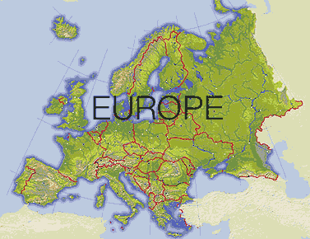
Droit européen?
Droit?
Européen
Conseil de l’Europe – CEDH
Union européenne

Slide 3
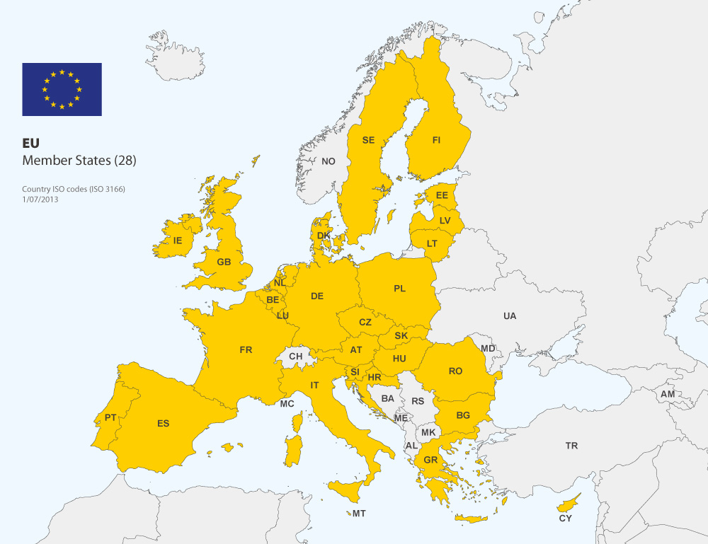
L’Union européenne

Slide 4
Droit de l’Union européenne –prérequis
Qu’est-ce le Conseil européen? Se distingue-t-il du conseil de l’UE?
L’Union européenne retient-elle des compétences résiduaires?
Qui peut élire les membres du Parlement européen?
Ce Parlement peut-il prendre des initiatives législatives?
Qu’est-ce une directive? Comment diffère-t-elle d’un règlement?
Comment des individus ont-ils accès à la Cour de justice de l’Union européenne?

Slide 5
Droit matériel européen
Le cadre institutionnel est la structure grâce à/malgré laquelle l’Union est en mesure de réaliser ces objectifs.
Cours de droit institutionnel européen
Ce cours se focalise directement sur les objectifs de l’Union (sa matière) et les dispositions du droit de l’UE disponibles à cet égard

Slide 6

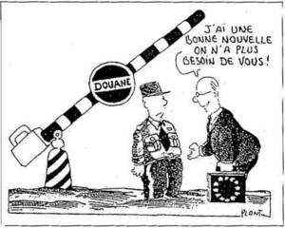



Droit matériel européen

Slide 7
Droit matériel européen
Puis-je commander des boissons (alcooliques) moins chères dans un autre Etat membre?
Puis-je me rendre en Italie pour y ouvrir un compte bancaire?
Y a-t-il des contrôles physiques à la frontière belgo-allemande? Pourra-t-on les (ré)introduire?
Puis-je déménager vers un autre Etat membre pour aller y travailler/étudier?
Puis-je fournir un avis juridique en Allemagne après avoir obtenu un diplôme en droit à l’ULiège?

Slide 8
Droit matériel européen
Plan du cours:
Infos pratiques
Introduction
Section 1. Droit matériel de l’Union européenne
§1. Droit de l’Union européenne
§2. Règles comportementales
§3. Droit matériel
Section 2: Droit du marché intérieur
Section 3: Structure du cours

Slide 9
Droit matériel européen
Plan du cours:
Infos pratiques
Introduction
Section 1. Droit matériel de l’Union européenne
§1. Droit de l’Union européenne
§2. Règles comportementales
§3. Droit matériel
Section 2: Droit du marché intérieur
Section 3: Structure du cours

Slide 10

L’équipe DME
Professeur:
Pieter Van Cleynenbreugel (pieter.vancleynenbreugel@uliege.be)
Assistants:
Audrey Zians (audrey.zians@uliege.be)
Brieuc Geuzaine (brieuc.geuzaine@uliege.be)
Maxime Tecqmenne (maxime.tecqmenne@uliege.be)
Valentin Vandendaele (valentin.vandendaele@uliege.be)
Séances de casus + Permanences

Slide 11
Infos pratiques
Séances théoriques (20 séances)
mardi 14h00 – 16h00 (204, B4)
pas de cours le 5/3 – Carnaval
dernier cours théorique: 2/4 – avant les vacances de printemps!!
permanences 23/4 (B33, 2ème étage, I.E.J.E.)
jeudi 14h00-16h00 (Salle Lejeune, Opéra, centre-ville)
4/4: Séance de cas pratiques
permanences 25/4 (B33, 2ème étage, I.E.J.E.)
vendredi 10h00-12h00 (204, B4)
cours théorique 8/2, 8/3, 15/3, 29/3
séances de cas pratiques (15/2, 22/2, 1/3, 23/3, 26/4 et 3/5) + permanences

Slide 12
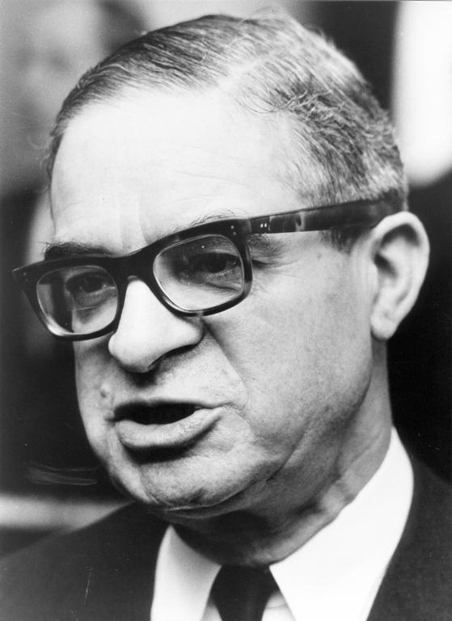
Infos pratiques
Cycle de conférences Jean Rey
24/4, 18h45-20h30
Débat préélectoral

Slide 13
Infos pratiques
Structure du cours
supports de cours
Agenda du cours 2019 – disponible via Orbi et eCampus
Manuel obligatoire: P. Van Cleynenbreugel, Droit matériel de l’Union européenne – libertés de circulation et marché intérieur, Bruxelles, Larcier, 2017, 347 p.
eCampus
Recueil de documentation – à prendre à l’examen
arrêts de la Cour
droit dérivé
Traités fondateurs

Slide 14

Examen
Examen écrit – 4 juin
questions théoriques – trois (petites) questions (5 pts)
question de synthèse (5 pts)
casus (10 pts)
examens des dernières années
disponibles sur eCampus
Séance de cas pratiques – résolution du cas des dernières années

Slide 15
Examen
Utilisation du recueil
signets
souligner/surligner
pas de renvois aux articles
Traités fondateurs
signets
souligner/surligner
renvois aux articles permis

Slide 16
Approche pédagogique
Séances théoriques
approche pratique – apprendre à raisonner/trancher
participatives (?) et interactives (?)
mini-casus
préparation à l’examen

Slide 17
Droit matériel européen
Plan du cours:
Infos pratiques
Introduction
Section 1. Droit matériel de l’Union européenne
§1. Droit de l’Union européenne
§2. Règles comportementales
§3. Droit matériel
Section 2: Droit du marché intérieur
Section 3: Structure du cours

Slide 18
Droit matériel européen
Plan de cours:
Infos pratiques
Introduction
Section 1. Droit matériel de l’Union européenne
§1. Droit de l’Union européenne
§2. Règles comportementales
§3. Droit matériel
Section 2: Droit du marché intérieur
Section 3: Structure du cours

Slide 19
Droit matériel de l’Union européenne
L’ensemble des règles de droit de l’Union européenne autorisant, interdisant ou prescrivant un comportement, en conformité avec les objectifs de l’Union européenne (la matière dont s’occupe l’Union)
§1. Droit de l’Union européenne
§2. Règles comportementales
§3. Droit matériel

Slide 20

§1. Droit de l’Union européenne

Slide 21
§1. Droit de l’Union européenne
Droit primaire
Droit dérivé
« Soft law »
avis et recommandations
« lignes directrices »
Ordre juridique international hors du commun

Slide 22
§1. Droit de l’Union européenne
Droit primaire
principes fondateurs
attribution
compétences exclusives
compétences partagées
subsidiarité – uniquement compétences partagées
proportionalité
« bases juridiques »
principes généraux
droits fondamentaux

Slide 23
§1. Droit de l’Union européenne
Droit dérivé
règlements
directives
décisions

Slide 24
§1. Droit de l’Union européenne
« Soft law »
avis et recommandations
effets juridiques?
confiance légitime

Slide 25
§1. Droit de l’Union européenne
Ordre juridique international hors du commun
principe d’effet direct
principe de primauté

Slide 26
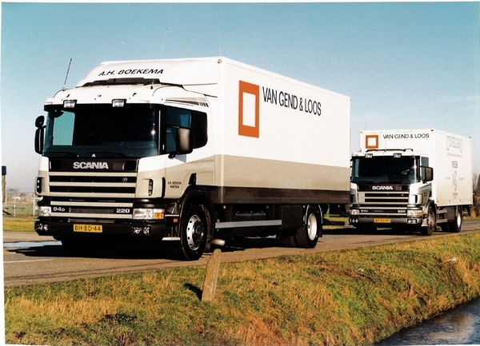
Effet direct
Effet direct: Van Gend & Loos, 26/62
= invocabilité des actes juridiques de l’UE
= invocabilité devant/par un juge national
3 conditions
claire
suffisament précise
inconditionnelle

Slide 27
Effet direct
attendu que l’objectif du traité CEE qui est d'instituer un marché commun dont le fonctionnement concerne directement les justiciables de la Communauté, implique que ce traité constitue plus qu'un accord qui ne créerait que des obligations mutuelles entre les États contractants ;
que cette conception se trouve confirmée par le préambule du traité qui, au-delà des gouvernements, vise les peuples, et de façon plus concrète par la création d'organes qui institutionnalisent des droits souverains dont l'exercice affecte aussi bien les États membres que leurs citoyens ;
qu'il faut d'ailleurs remarquer que les ressortissants des États réunis dans la Communauté sont appelés à collaborer, par le truchement du Parlement européen et du Comite économique et social, au fonctionnement de cette Communauté ;
qu'en outre le rôle de la Cour de justice dans le cadre de l'article [267], dont le but est d'assurer l'unité d'interprétation du traité par les juridictions nationales, confirme que les États ont reconnu au droit communautaire une autorité susceptible d'être invoquée par leurs ressortissants devant ces juridictions ;

Slide 28
Effet direct
qu'il faut conclure de cet état de choses que la Communauté constitue un nouvel ordre juridique de droit international, au profit duquel les états ont limité, bien que dans des domaines restreints, leurs droits souverains, et dont les sujets sont non seulement les États membres mais également leurs ressortissants ;
que, partant, le droit communautaire, indépendant de la législation des États membres, de même qu’il crée des charges dans le chef des particuliers, est aussi destiné à engendrer des droits qui entrent dans leur patrimoine juridique ;
que ceux-ci naissent non seulement lorsqu’une attribution explicite en est faite par le traité, mais aussi en raison d’obligations que le traité impose d’une manière bien définie tant aux particuliers qu’aux États membres et aux institutions communautaires

Slide 29
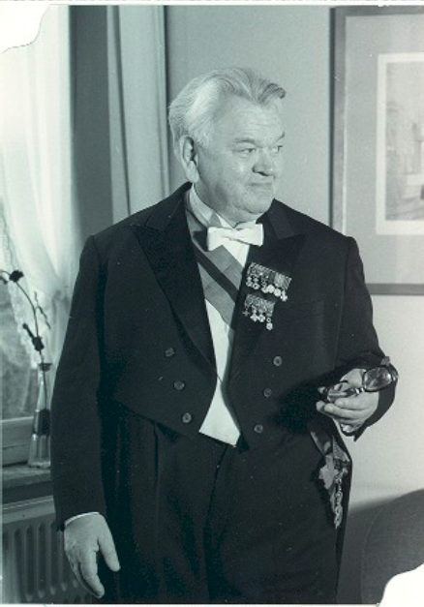
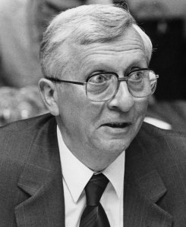
§1. Droit de l’Union européenne
Ordre juridique international hors du commun
principe d’effet direct
principe de primauté

Slide 30
Primauté
Primauté: Costa / ENEL, 6/64
à la différence des traités internationaux ordinaires, le traité de la CEE a institué un ordre juridique propre intégré au système juridique des États membres lors de l'entrée en vigueur du traité et qui s'impose à leur juridiction .
en instituant une Communauté de durée illimitée, dotée d’institutions propres, de la personnalité, de la capacité juridique, d’une capacité de représentation internationale et plus particulièrement de pouvoirs réels issus d’une limitation de compétence ou d’un transfert d’attributions des États à la communauté, ceux-ci ont limité leurs droits souverains et créé ainsi un corps de droit applicable à leurs ressortissants et à eux-mêmes.

Slide 31
Primauté
cette intégration, au droit de chaque pays membre, de dispositions qui proviennent de sources communautaires et plus généralement les termes et l'esprit du traité, ont pour corollaire l’impossibilité pour les États de faire prévaloir, contre un ordre juridique accepté par eux sur une base de réciprocité, une mesure unilatérale ultérieure qui ne saurait ainsi lui être opposable, le droit du traité issu d‘une source autonome ne pouvant, en raison de sa nature spécifique originale se voir judiciairement opposer un texte interne quel qu’il soit sans perdre son caractère communautaire et sans que soit mise en cause la base juridique de la Communauté elle-même .
le transfert opéré par les États, de leur ordre juridique interne au profit de l’ordre juridique communautaire, des droits et obligations correspondant aux dispositions du traité entraine donc une limitation définitive de leurs droits souverains .

Slide 32
Effet direct + primauté
Effet direct = invocabilité
vertical : individus <-> autorités étatiques
horizontal: individus <-> individus
des traités fondateurs (TUE-TFUE)?
invocabilité verticale
invocabilité horizontale

Slide 33
Effet direct + primauté
du droit dérivé?
des règlements
invocabilité verticale
invocabilité horizontale
des directives
invocabilité verticale
invocabilité horizontale?

Slide 34
§1. Droit de l’Union européenne
Ces principes s’appliquent sans réserve aux règles de fond, qui constituent le droit matériel de l’Union européenne !

Slide 35
Droit matériel de l’Union européenne
L’ensemble des règles de droit de l’Union européenne autorisant, interdisant ou prescrivant un comportement, en conformité avec les objectifs de l’Union européenne (la matière dont s’occupe l’Union)
§1. Droit de l’Union européenne
§2. Règles comportementales
§3. Droit matériel

Slide 36
§2. Règles « comportementales »
Règles de procédures législative ou administrative
Règles de contentieux
Règles de fonctionnement institutionnel
Règles « comportementales » imposées aux Etats membres, individus ou entreprises
interdictions
autorisations
obligations

Slide 37
Droit matériel de l’Union européenne
L’ensemble des règles de droit de l’Union européenne autorisant, interdisant ou prescrivant un comportement, en conformité avec les objectifs de l’Union européenne (la matière dont s’occupe l’Union)
§1. Droit de l’Union européenne
§2. Règles comportementales
§3. Droit matériel

Slide 38
§3. Droit matériel
Article 3 TUE
1. L'Union a pour but de promouvoir la paix, ses valeurs et le bien-être de ses peuples.
2. L'Union offre à ses citoyens un espace de liberté, de sécurité et de justice sans frontières intérieures, au sein duquel est assurée la libre circulation des personnes, en liaison avec des mesures appropriées en matière de contrôle des frontières extérieures, d'asile, d'immigration ainsi que de prévention de la criminalité et de lutte contre ce phénomène.

Slide 39
§3. Droit matériel
3. L'Union établit un marché intérieur. Elle œuvre pour le développement durable de l'Europe fondé sur une croissance économique équilibrée et sur la stabilité des prix, une économie sociale de marché hautement compétitive, qui tend au plein emploi et au progrès social, et un niveau élevé de protection et d'amélioration de la qualité de l'environnement.
Elle promeut le progrès scientifique et technique.
Elle combat l'exclusion sociale et les discriminations, et promeut la justice et la protection sociales, l'égalité entre les femmes et les hommes, la solidarité entre les générations et la protection des droits de l'enfant.
Elle promeut la cohésion économique, sociale et territoriale, et la solidarité entre les États membres.
Elle respecte la richesse de sa diversité culturelle et linguistique, et veille à la sauvegarde et au développement du patrimoine culturel européen.

Slide 40
§3. Droit matériel
4. L'Union établit une union économique et monétaire dont la monnaie est l'euro.
5. Dans ses relations avec le reste du monde, l'Union affirme et promeut ses valeurs et ses intérêts et contribue à la protection de ses citoyens. Elle contribue à la paix, à la sécurité, au développement durable de la planète, à la solidarité et au respect mutuel entre les peuples, au commerce libre et équitable, à l'élimination de la pauvreté et à la protection des droits de l'homme, en particulier ceux de l'enfant, ainsi qu'au strict respect et au développement du droit international, notamment au respect des principes de la charte des Nations unies.
6. L'Union poursuit ses objectifs par des moyens appropriés, en fonction des compétences qui lui sont attribuées dans les traités.

Slide 41
§3. Droit matériel
Parmi ces multiples objectifs, le marché intérieur retient toute attention
point de départ d’autres initiatives politiques
« tronc commun » de l’intégration européenne
Cf. Traité de Rome, 1957: CEE
Voy. Van Gend & Loos:
attendu que l’objectif du traité CEE qui est d'instituer un marché commun dont le fonctionnement concerne directement les justiciables de la Communauté, implique que ce traité constitue plus qu'un accord qui ne créerait que des obligations mutuelles entre les États contractants ;

Slide 42
Section 2: droit du marché intérieur
Le marché intérieur comporte un espace sans frontières intérieures
dans lequel la libre circulation des marchandises, des personnes, des services et des capitaux est assurée selon les dispositions des traités

Slide 43

Droit matériel européen
Libertés de circulation garanties par le droit de l’Union européenne

Slide 44

A jeudi (14h00, Opéra Lejeune)!

Slide 45
Droit matériel européen
Prof. dr. Pieter Van Cleynenbreugel
Séance 2

Slide 46
Récapitulatif
Droit matériel européen =
droit de l’Union européenne
droit primaire
droit dérivé
droit mou/souple (soft law)
règles comportementales
autorisations
interdictions
obligations
mettant en œuvre les objectifs de l’Union européenne
notamment l’établissement d’un marché intérieur

Slide 47
Droit matériel de l’Union européenne
L’ensemble des règles de droit de l’Union européenne autorisant, interdisant ou prescrivant un comportement, en conformité avec les objectifs de l’Union européenne (la matière dont s’occupe l’Union)
§1. Droit de l’Union européenne
§2. Règles comportementales
§3. Droit matériel

Slide 48
§2. Règles « comportementales »
Règles de procédures législative ou administrative
Règles de contentieux
Règles de fonctionnement institutionnel
Règles « comportementales » imposées aux Etats membres, individus ou entreprises
interdictions
autorisations
obligations

Slide 49
Droit matériel de l’Union européenne
L’ensemble des règles de droit de l’Union européenne autorisant, interdisant ou prescrivant un comportement, en conformité avec les objectifs de l’Union européenne (la matière dont s’occupe l’Union)
§1. Droit de l’Union européenne
§2. Règles comportementales
§3. Droit matériel

Slide 50
§3. Droit matériel
Article 3 TUE
1. L'Union a pour but de promouvoir la paix, ses valeurs et le bien-être de ses peuples.
2. L'Union offre à ses citoyens un espace de liberté, de sécurité et de justice sans frontières intérieures, au sein duquel est assurée la libre circulation des personnes, en liaison avec des mesures appropriées en matière de contrôle des frontières extérieures, d'asile, d'immigration ainsi que de prévention de la criminalité et de lutte contre ce phénomène.

Slide 51
§3. Droit matériel
3. L'Union établit un marché intérieur. Elle œuvre pour le développement durable de l'Europe fondé sur une croissance économique équilibrée et sur la stabilité des prix, une économie sociale de marché hautement compétitive, qui tend au plein emploi et au progrès social, et un niveau élevé de protection et d'amélioration de la qualité de l'environnement.
Elle promeut le progrès scientifique et technique.
Elle combat l'exclusion sociale et les discriminations, et promeut la justice et la protection sociales, l'égalité entre les femmes et les hommes, la solidarité entre les générations et la protection des droits de l'enfant.
Elle promeut la cohésion économique, sociale et territoriale, et la solidarité entre les États membres.
Elle respecte la richesse de sa diversité culturelle et linguistique, et veille à la sauvegarde et au développement du patrimoine culturel européen.

Slide 52
§3. Droit matériel
4. L'Union établit une union économique et monétaire dont la monnaie est l'euro.
5. Dans ses relations avec le reste du monde, l'Union affirme et promeut ses valeurs et ses intérêts et contribue à la protection de ses citoyens. Elle contribue à la paix, à la sécurité, au développement durable de la planète, à la solidarité et au respect mutuel entre les peuples, au commerce libre et équitable, à l'élimination de la pauvreté et à la protection des droits de l'homme, en particulier ceux de l'enfant, ainsi qu'au strict respect et au développement du droit international, notamment au respect des principes de la charte des Nations unies.
6. L'Union poursuit ses objectifs par des moyens appropriés, en fonction des compétences qui lui sont attribuées dans les traités.

Slide 53
§3. Droit matériel
Parmi ces multiples objectifs, le marché intérieur retient toute attention
point de départ d’autres initiatives politiques
« tronc commun » de l’intégration européenne
Cf. Traité de Rome, 1957: CEE
Voy. Van Gend & Loos:
attendu que l’objectif du traité CEE qui est d'instituer un marché commun dont le fonctionnement concerne directement les justiciables de la Communauté, implique que ce traité constitue plus qu'un accord qui ne créerait que des obligations mutuelles entre les États contractants ;

Slide 54
Section 2: droit du marché intérieur
Le marché intérieur comporte un espace sans frontières intérieures
dans lequel la libre circulation des marchandises, des personnes, des services et des capitaux est assurée selon les dispositions des traités

Slide 55
Droit matériel européen
Libertés de circulation garanties par le droit de l’Union européenne

Slide 56
Droit du marché intérieur
Droit du marché intérieur
droit primaire + dérivé de l’Union européenne garantissant un libre accès aux marchés/territoires des Etats membres

Slide 57
Aujourd’hui
Chapitre 1. Le marché intérieur au cœur du projet d’intégration européenne
Section 1. L’établissement d’un marché commun comme objectif politique d’intégration économique européenne
§1. Plus jamais la guerre : la méthode « Monnet »
§2. La déclaration du 9 mai 1950 de Robert Schuman
§3. Après la déclaration « Schuman »
Section 2. Du marché commun au marché intérieur
§1. Vers un marché commun
§2. L’avènement du marché intérieur
§3. Le marché intérieur dans le Traité de Lisbonne

Slide 58
Aujourd’hui
Chapitre 2. Le marché intérieur comme structure juridique d’intégration économique
Section 1. Une structure d’intégration économique sui generis
§1. Zone de libre-échange
§2. Union douanière
§3. Union économique
§4. Union monétaire
§5. Un marché intérieur sui generis
Section 2. Deux stratégies juridiques complémentaires
§1. Interdictions – droit primaire
§2. Harmonisation – droit dérivé
§3. Rapports entre interdictions et harmonisation

Slide 59
Le marché intérieur
Section 1. L’établissement d’un marché commun comme objectif politique d’intégration économique européenne
§1. Plus jamais la guerre : la méthode « Monnet »
§2. La déclaration du 9 mai 1950 de Robert Schuman
§3. Après la déclaration « Schuman »

Slide 60
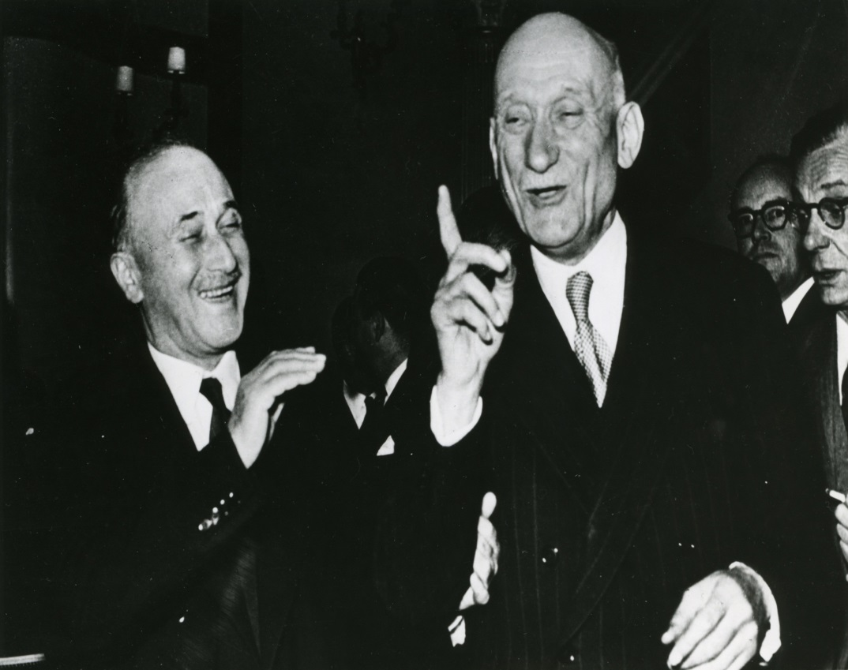
§1. Plus jamais la guerre

Slide 61
§1. Plus jamais la guerre
« Le rassemblement des nations européennes exige que l'opposition séculaire de la France et de l'Allemagne soit éliminée. L'action entreprise doit toucher au premier chef la France et l'Allemagne »

Slide 62
§2. La déclaration Schuman
9 mai 1950:
L'Europe ne se fera pas d'un coup, ni dans une construction d'ensemble: elle se fera par des réalisations concrètes créant d'abord une solidarité de fait

Slide 63
§2. La déclaration Schuman
Intégration économique comme méthode préférée
Intégrations militaire et politique devraient suivre

Slide 64
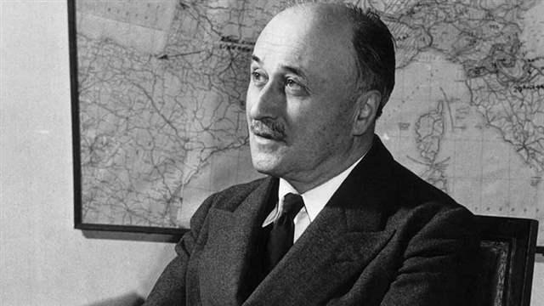
§3. Après la déclaration Schuman
Communauté européenne de la défense (CED)
Communauté européenne politique (CEP)

Slide 65
Le marché intérieur
Section 2. Du marché commun au marché intérieur
§1. Vers un marché commun
§2. L’avènement du marché intérieur
§3. Le marché intérieur dans le Traité de Lisbonne

Slide 66
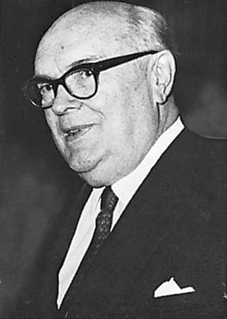
§1. Vers un marché commun

Slide 67
§1. Vers un marché commun
Le rapport « Spaak » - 21 juillet 1956
au-delà du charbon et de l’acier
« l’objet d'un marché commun européen doit être de créer une vaste zone de politique économique commune, constituant une puissante unité de production, et permettant une expansion continue, une stabilité accrue, un relèvement accéléré du niveau de vie, et le développement de relations harmonieuses entre les Etats qu’il réunit ».
abolition des droits de douane à l’intérieur de cette zone
circulation libre au sein de cette zone
coordination des politiques économiques des Etats membres de la zone

Slide 68
§1. Vers un marché commun
Traité établissant la Communauté économique européenne (CEE) – 1957
aucune définition du marché commun
base juridique d’un programme d’harmonisation législative
interdictions dans le Traité
période de transition

Slide 69
§2. L’avènement du marché intérieur
Ecoulement de la période de transition avant l’achèvement du marché commun
impasses politiques
interventions judiciaires
effet direct
interdictions directement invocables devant une juridiction des Etats membres
Dassonville
Van Duyn
Reyners
Van Binsbergen

Slide 70
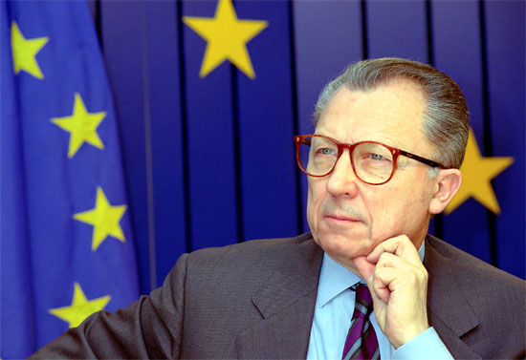
§2. L’avènement du marché intérieur
Marché commun– marché intérieur
revitaliser et concrétiser le projet politique et législatif
Objectif 1992
réalisé en 1994
Processus d’harmonisation, libéralisation et re-réglementation

Slide 71
§3. Le marché intérieur dans le Traité de Lisbonne
Article 26, deuxième paragraphe, TFUE

Slide 72

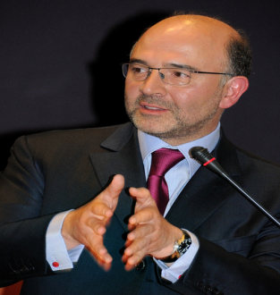



§3. Le marché intérieur dans le Traité de Lisbonne
Marché intérieur - Commission européenne
Mme. Bienkowska
M. Moscovici
M. Dombrovskis
M. Ansip

Slide 73

§3. Le marché intérieur dans le Traité de Lisbonne
Vers un marché unique?
Chantier juridique
rapport Monti
Acte(s) pour le marché unique
Marché unique numérique

Slide 74
Plan
Chapitre 2. Le marché intérieur comme structure juridique d’intégration économique
Section 1. Une structure d’intégration économique sui generis
§1. Zone de libre-échange
§2. Union douanière
§3. Union économique
§4. Union monétaire
§5. Un marché intérieur sui generis

Slide 75
Une structure d’intégration économique sui generis
Article 26 §2 TFUE:
un espace sans frontières intérieures dans lequel la libre circulation des marchandises, personnes, services et capitaux est assurée

Slide 76
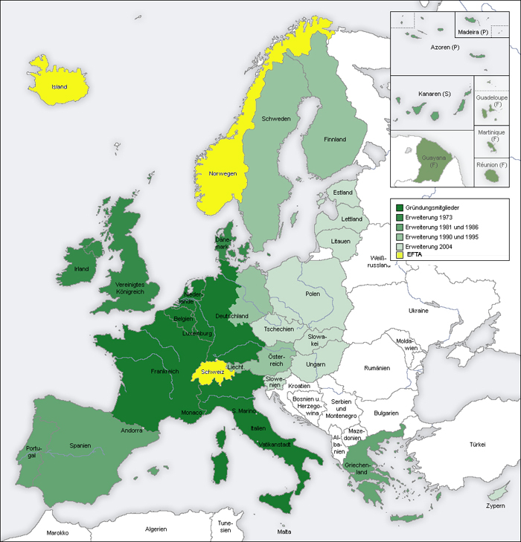
Zone de libre-échange
Abolition des droits de douane à l’intérieur
AELE

Slide 77



Zone de libre-échange
Zones internationales de libre-échange
AECG – CETA: UE et Canada (2017??)
TTIP (??)

Slide 78

Union douanière

Slide 79
Union douanière
Caractéristiques
tarif extérieur commun
abolition des droits de douane à l’intérieur de l’Union

Slide 80
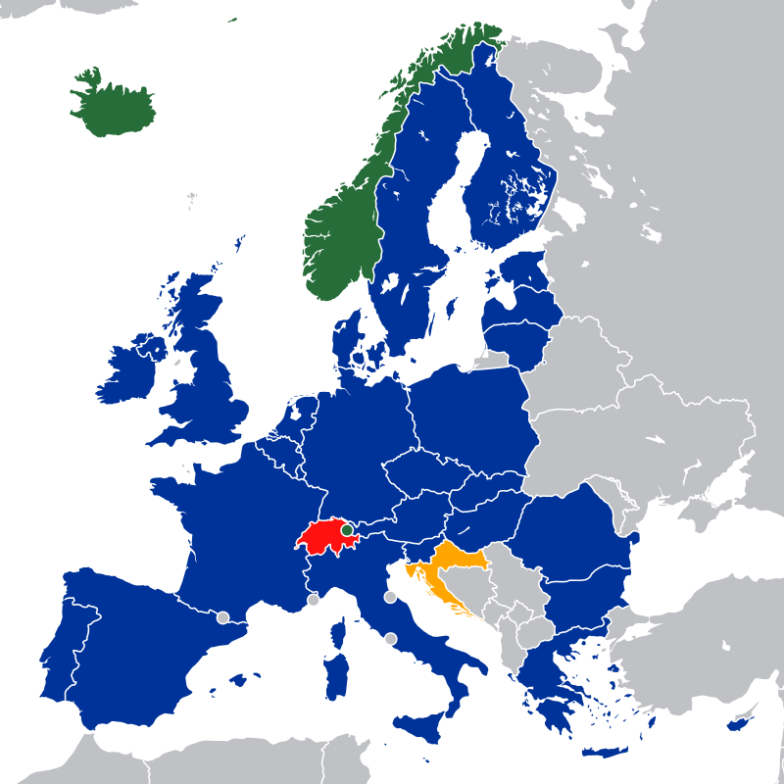
Union économique
Espace économique européen (EEE)

Slide 81

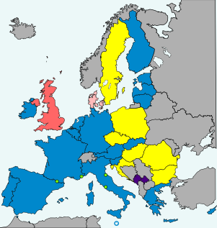
Union monétaire

Slide 82
Marché intérieur?
Sui generis:
union douanière = libre circulation des marchandises
union économique = libre prestation de services; liberté d’établissement professionnel (+ evt. travailleurs)
libre circulation des capitaux
libre circulation de tout citoyen de l’Union européenne
Ne faisant pas partie du marché intérieur européen
union monétaire
union de plus en plus politique

Slide 83
Plan
Section 2. Deux stratégies juridiques complémentaires
§1. Interdictions – droit primaire
§2. Harmonisation – droit dérivé
§3. Rapports entre interdictions et harmonisation

Slide 84
Interdictions
Interdictions des mesures entravant une libre circulation
marchandises
capitaux
services
établissement
travailleurs
Règlementations ou pratiques étatiques ne peuvent pas se heurter à ces interdictions, qui bénéficient d’invocabilité directe dans les ordres juridiques des Etats membres

Slide 85
Interdictions
Interdictions non absolues
possibilité de justification
raisons dérogatoires
objectifs d’intérêt général
réglementation ou pratique en cause doit être
apte - contribution effective
nécessaire – la moins contraignante du point de vue de l’infraction à la libre circulation
à réaliser l’objectif d’intérêt général permis par le droit de l’Union européenne

Slide 86
Rapport interdictions-harmonisation
Règlements et directives promouvant la libre circulation
règles générales de conformité et spécificité
conformité aux objectifs de libre circulation
lex specialis derogat legi generali
la même situation ne peut pas relever simultanément du droit primaire et du droit dérivé
cumul possible: restriction interdite par le droit dérivé, justification rendue possible par le droit primaire ou vice versa

Slide 87
Dans la pratique
champ d’application + bénéficiaires | restriction | objectifs d’intérêt général justificateurs | tests d’aptitude et de nécessité

Slide 88
A demain (10h00, 204)!

Slide 89
Droit matériel européen
Prof. dr. Pieter Van Cleynenbreugel
Séance 3

Slide 90
Droit du marché intérieur
Marché intérieur (art. 26 §2 TFUE)
libre circulation des marchandises (art. 30, 34-35), personnes (art. 45 et 49), services (art. 56-57) et capitaux (art. 63)
+ instruments de droit dérivé (lex specialis...)
interdiction des entraves (restrictions)
interdictions non absolues
dérogations
exigences impératives ou raisons impérieuses d’intérêt général

Slide 91
Aujourd’hui: marchandises
Qu’est une marchandise en droit de l’UE?
Quelles marchandises bénéficient de la libre circulation garantie par le TFUE?
Qui doit garantir la libre circulation?
En quoi peuvent consister des restrictions ou entraves à la circulation des marchandises?
Quelles dispositions du TFUE interdisent quelles restrictions?

Slide 92
LCM – Champ d’application
Chapitre 1. La libre circulation des marchandises
Section 1. Champ d’application de la libre circulation des marchandises
§1. Champ d’application ratione materiae
§2. Champ d’application ratione loci
A. En libre pratique
B. Mouvement interétatique ?
§3.Les bénéficiaires de la libre circulation des marchandises
A. Invocabilité verticale
B. Invocabilité horizontale ?
§4. Schéma de synthèse

Slide 93
Champ d’application

Slide 94
Trois questions
1. Ratione materiae?
s’agit-il d’une marchandise?
2. Ratione loci?
la marchandise peut-elle circuler librement au travers du territoire du marché intérieur?
3. Peut-on invoquer le droit de l’Union européenne?
l’individu ou l’entreprise souhaitant s’appuyer sur la LCM bénéficie-t-il de l’invocation des droits subjectifs y reconnus?

Slide 95

Ratione materiae
TFUE: aucune définition!
les « produits » / « marchandises »
CJUE?
définition prétorienne
7/68, Commission/Italie

Slide 96


Ratione materiae
Des marchandises =
des produits
appréciables en argent
susceptibles, comme tels, de former l’objet de transactions commerciales

Slide 97




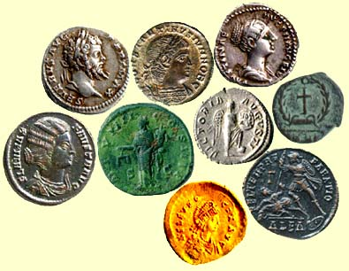

Ratione materiae

Slide 98

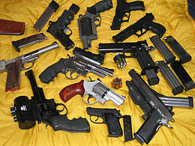
Ratione materiae
Art. 346 TFUE

Slide 99

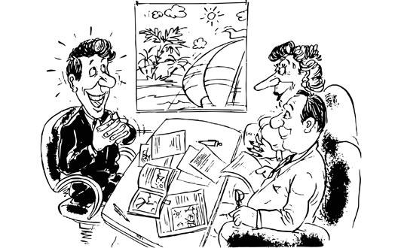

Ratione materiae

Slide 100
Trois questions
1. Ratione materiae?
s’agit-il d’une marchandise?
2. Ratione loci?
la marchandise peut-elle circuler librement au travers du territoire du marché intérieur?
3. Peut-on invoquer le droit de l’Union européenne?
l’individu ou l’entreprise souhaitant s’appuyer sur la LCM bénéficie-t-il de l’invocation des droits subjectifs y reconnus?

Slide 101

Ratione loci
Deux hypothèses
produit originaire d’un Etat membre de l’UE
produit originaire d’un pays tiers

Slide 102

Hypothèse 1

Slide 103
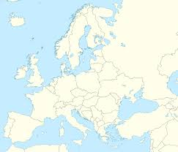
Hypothèse 1

Slide 104

Hypothèse 1
critère d’origine
art. 29 TFUE a contrario
Si les marchandises sont entièrement obtenues ou ont subi leur dernière transformation substantielle dans un État membre, elles se trouvent automatiquement en libre pratique.

Slide 105

Hypothèse 2

Slide 106
Hypothèse 2
Produit doit être en libre pratique
art. 29 TFUE
les produits en provenance de pays tiers
pour lesquels les formalités d'importation ont été accomplies
les droits de douane et taxes d'effet équivalent exigibles ont été perçus dans un État membre
qui n'ont pas bénéficié d'une ristourne totale ou partielle de ces droits et taxes

Slide 107
Hypothèse 2
transformation ou ouvraison substantielle?
CJUE, Heko, C-260/08, § 28
le produit qui en résulte présente des propriétés et une composition spécifiques propres
qu’il ne possédait pas avant cette transformation ou ouvraison

Slide 108
Synthèse intermédiaire
Uniquement des produits en libre pratique relèvent du champ d’application de la LCM!!
+ mouvement interétatique

Slide 109
Ratione loci
Mouvement transfrontalier = condition préalable
Sont exclues des situations purement internes
obstacles fiscaux <-> obstacles techniques ou physiques (infra)
CJUE, aff. 229/83, Leclerc
prix fixe du livre
risques potentiels? – « discriminations à rebours »

Slide 110
Trois questions
1. Ratione materiae?
s’agit-il d’une marchandise?
2. Ratione loci?
la marchandise peut-elle circuler librement au travers du territoire du marché intérieur?
3. Peut-on invoquer le droit de l’Union européenne?
l’individu ou l’entreprise souhaitant s’appuyer sur la LCM bénéficie-t-il de l’invocation des droits subjectifs y reconnus?

Slide 111
Bénéficiaires LCM
Effet direct vertical
« toute autorité publique »
administration gouvernementale
la SNCB?
hôpital public?
Université de Liège?
Effet direct « horizontal »?
pas d’effet direct purement horizontal!
effet accidentel – CJUE, C-265/95, Commission / France
associations privées disposant de pouvoirs réglementaires – CJUE, C-171/11, Fra.bo
Instruments de droit dérivé – blocage géographique Règl. 2018/302

Slide 112
Trois questions
1. Ratione materiae?
s’agit-il d’une marchandise?
2. Ratione loci?
la marchandise peut-elle circuler librement au travers du territoire du marché intérieur?
3. Peut-on invoquer le droit de l’Union européenne?
l’individu ou l’entreprise souhaitant s’appuyer sur la LCM bénéficie-t-il de l’invocation des droits subjectifs y reconnus?

Slide 113
Schéma de synthèse
Relève-t-on du
champ d’application
de la libre circulation
des marchandises?
Produits appréciables
en argent
Mouvement
transfrontalier-
libre pratique
Réglementation
étatique
ou assimilée
OUI
NON
Applicabilité des règles
et interdictions
marchandises
Non applicabilité
de la libre circulation
des marchandises
Notes:
113

Slide 114
Si un produit relève du champ d’application des marchandises…
… le dispositif de l’UE bénéficiant de l’effet direct pourra être invoqué

Slide 115

Marchandises: point de départ
Problèmes/obstacles?
obstacles physiques
obstacles fiscaux
obstacles techniques

Slide 116
Restrictions LCM: point de départ
Restrictions = des obstacles/entraves à une libre circulation
Raisonnement juridique à suivre se différencie selon la nature de l’obstacle concerné
obstacles fiscaux
obstacles techniques/physiques

Slide 117
Plan
Section 2. Abolition des obstacles fiscaux
§1. Droits de douane
A. Interdiction
B. Justifications?
C. Un tarif extérieur commun
§2. Taxes/charges d’effet équivalent
A. Interdiction absolue
Notes:
Article 28 TFUE

Slide 118

Abolition des droits internes de douane
Si une marchandise se trouve en libre pratique, cette marchandise ne peut être taxée parce qu’elle a franchi une frontière
art. 30 TFUE
les droits de douane à l'importation et à l'exportation ou taxes d'effet équivalent sont interdits entre les États membres. Cette interdiction s'applique également aux droits de douane à caractère fiscal.
interdiction absolue!

Slide 119
Abolitions des droits internes de douane
Qu’est-ce un droit de douane?
prélèvements dûs
administrés par une autorité étatique de douane
à l’occasion spécifique de l’importation ou de l’exportation des marchandises
caractère protecteur
caractère budgétaire

Slide 120
Abolition des droits internes de douane
Réalisation envisagée en étapes (ex. art. 12 et 14 CEE)
clause stand-still: les États membres s'abstiennent d'introduire entre eux de nouveaux droits de douane à l'importation et à l'exportation ou taxes d'effet équivalent, et d'augmenter ceux qu'ils appliquent dans leurs relations commerciales mutuelles
période de transition de 12 années
achevée le 1er juillet 1968

Slide 121
Van Gend & Loos
Effet direct de l’article 12 CEE (devenu 30 TFUE)?
Selon l'esprit, l’économie et le texte du traité, l’article 12 CEE doit être interprété en ce sens qu'il produit des effets immédiats et engendre des droits individuels que les juridictions internes doivent sauvegarder

Slide 122
Abolition des droits internes de douane
Droits de douane internes?
NON
OUI
Interdiction
…
Notes:
122

Slide 123
Dans la pratique
champ d’application + bénéficiaires | restriction | objectifs d’intérêt général justificateurs | tests d’aptitude et de nécessité

Slide 124
Tarif douanier commun extérieur
Hypothèse 2
produit originaire de la Chine
importé en Espagne
perception des droits de douane en Espagne
après cette perception, en libre pratique
Hypothèse 1
produit en Pologne
importé en Italie, Suède et Belgique
dès le début en libre pratique
le TDC extérieur ne s’applique pas

Slide 125

Tarif douanier commun extérieur
Codes de douanes de l’Union (CDU)
règlement!
règlement 2913/92, modernisé par le règl. 450/2008
remplacé par le règlement 952/2013 dès le 1er mai 2016
taux déterminé par l’origine du produit en cause
pas d’administration douanière européenne
appliqué et mis en oeuvre par les administrations fiscales des Etats membres
contrôles physiques aux frontières abolis le 1er janvier 1993

Slide 126
Tarif douanier commun extérieur
Origine du produit
≠ provenance (art. 60 règlement 952/2013, Code des douanes)
1. Les marchandises entièrement obtenues dans un même pays ou territoire sont considérées comme originaires de ce pays ou territoire.
2. Les marchandises dans la production de laquelle interviennent plusieurs pays ou territoires sont considérées comme originaires de celui où elles ont subi leur dernière transformation ou ouvraison substantielle, économiquement justifiée, effectuée dans une entreprise équipée à cet effet et ayant abouti à la fabrication d'un produit nouveau ou correspondant à un stade de fabrication important.

Slide 127

Tarif douanier commun extérieur
Perception des droits à l’importation et à l’exportation des marchandises de/vers pays tiers
la nomenclature combinée (NC) - catégories chiffrées
tarif applicable dépend de la classification
l’importeur/exporteur propose un classification
l’administration fiscale peut la corriger
CJUE tenue d’interpréter la NC
Difficultés pratiques (à titre d’illustration)
4202 Malles, valises et mallettes
6307 Autres articles confectionnés
CJUE, C-288/99, Vau De Sport

Slide 128

Tarif douanier commun extérieur
[La nomenclature commune] doit être interprétée en ce sens qu'un produit dénommé «porte-bébé», destiné à porter sur le dos d'un adulte un enfant placé en position assise, qui consiste pour l'essentiel en un cadre porteur en tubes d'aluminium et en un siège pour enfant en tissus de fibres synthétiques assemblés par couture, rembourré sur les côtés ainsi qu'à la hauteur de la tête et muni d'un harnais, avec des bretelles matelassées et une ceinture de hanches en matière textile, et qui comporte sous le siège une poche de rangement pour de petits objets, relève de la position tarifaire 6307.

Slide 129
A mardi(14h00, 204)!

Slide 130
Droit matériel européen
Prof. dr. Pieter Van Cleynenbreugel
Séance 4: LCM - abolition des obstacles tarifaires /fiscaux

Slide 131
Marché intérieur
Marché commun/intérieur: projets politiques (Monnet, Spaak, Delors…) mis sur pied grâce au droit et acteurs juridiques de l’UE
Droit primaire et droit dérivé
Interdictions, autorisations, obligations
Quatre libertés de circulation:
Marchandises
Qu’est une marchandise? Quelles marchandises bénéficient de la libre circulation?
Tout produit appréciable en argent, susceptible de former l’objet des transactions commerciales licites (Commission/Italie)
Uniquement produits en libre pratique et en mouvement transfrontalier
Marchandises faisant l’objet des règlementations publiques ou privées de la part des EM ou des associations privées dotées de pouvoirs quasi-règlementaires (Fra.Bo)
Comment la libre circulation est-elle garantie juridiquement?
Interdictions des restrictions en droit primaire (accompagnées, le cas échéant des instruments de droit dérivé)
Personnes
Services
Capitaux

Slide 132
Questions
Quels différentes catégories de restrictions le droit de l’UE distingue-t-il?
Comment définir les droits de douanes (DD)?
Comment la Cour de justice définit-elle les charges/taxes d’effet équivalant (TEE) à des droits de douanes?
Les droits de douanes/TEE peuvent-ils être maintenus et justifiés par les EM?
Une taxe ne pas qualifiant de DD/TEE, peut-elle constituer une restriction à la LCM? Dans quelles circonstances?

Slide 133
Restrictions LCM: point de départ
Restrictions = des obstacles/entraves à une libre circulation
Raisonnement juridique à suivre se différencie selon la nature de l’obstacle concerné
obstacles fiscaux
obstacles techniques/physiques

Slide 134
Plan
Section 2. Abolition des obstacles fiscaux
§1. Droits de douane
A. Interdiction
B. Justifications?
C. Un tarif extérieur commun
§2. Taxes/charges d’effet équivalent
A. Interdiction absolue
Notes:
Article 28 TFUE

Slide 135
Abolition des droits internes de douane
Si une marchandise se trouve en libre pratique, cette marchandise ne peut être taxée pour la seule raison du franchissement d’une frontière
art. 28 TFUE – union douanière
art. 30 TFUE
les droits de douane à l'importation et à l'exportation ou taxes d'effet équivalent sont interdits entre les États membres. Cette interdiction s'applique également aux droits de douane à caractère fiscal.
interdiction absolue!

Slide 136
Abolitions des droits internes de douane
Qu’est-ce un droit de douane?
prélèvements dûs
administrés par une autorité étatique de douane
à l’occasion spécifique de l’importation ou de l’exportation des marchandises

Slide 137
Abolition des droits internes de douane
Réalisation envisagée en étapes (ex. art. 12 et 14 CEE)
clause stand-still: les États membres s'abstiennent d'introduire entre eux de nouveaux droits de douane à l'importation et à l'exportation ou taxes d'effet équivalent, et d'augmenter ceux qu'ils appliquent dans leurs relations commerciales mutuelles
Aff. Van Gend & Loos
période de transition de 12 années
achevée le 1er juillet 1968

Slide 138
Abolition des droits internes de douane
Droits de douane internes?
NON
OUI
Interdiction
…
Notes:
138

Slide 139

Dans la pratique
champ d’application + bénéficiaires | restriction | objectifs d’intérêt général justificateurs | tests d’aptitude et de nécessité

Slide 140
Tarif douanier commun extérieur
Codes de douanes de l’Union (CDU)
règlement!
règlement 2913/92, modernisé par le règl. 450/2008
remplacé par le règlement 952/2013 dès le 1er mai 2016
taux déterminé par l’origine du produit en cause
pas d’administration douanière européenne
appliqué et mis en oeuvre par les administrations fiscales des Etats membres
contrôles physiques aux frontières abolis le 1er janvier 1993

Slide 141
Tarif douanier commun extérieur
Origine du produit
≠ provenance (art. 60 règlement 952/2013, Code des douanes)
1. Les marchandises entièrement obtenues dans un même pays ou territoire sont considérées comme originaires de ce pays ou territoire.
2. Les marchandises dans la production de laquelle interviennent plusieurs pays ou territoires sont considérées comme originaires de celui où elles ont subi leur dernière transformation ou ouvraison substantielle, économiquement justifiée, effectuée dans une entreprise équipée à cet effet et ayant abouti à la fabrication d'un produit nouveau ou correspondant à un stade de fabrication important.

Slide 142
Tarif douanier commun extérieur
Perception des droits à l’importation et à l’exportation des marchandises de/vers pays tiers
la nomenclature combinée (NC) - catégories chiffrées
tarif applicable dépend de la classification
l’importateur/exportateur propose un classification
l’administration fiscale peut la corriger
CJUE tenue d’interpréter la NC
Difficultés pratiques (à titre d’illustration)
4202 Malles, valises et mallettes
6307 Autres articles confectionnés
CJUE, C-288/99, Vau De Sport

Slide 143
Tarif douanier commun extérieur
[La nomenclature commune] doit être interprétée en ce sens qu'un produit dénommé «porte-bébé», destiné à porter sur le dos d'un adulte un enfant placé en position assise, qui consiste pour l'essentiel en un cadre porteur en tubes d'aluminium et en un siège pour enfant en tissus de fibres synthétiques assemblés par couture, rembourré sur les côtés ainsi qu'à la hauteur de la tête et muni d'un harnais, avec des bretelles matelassées et une ceinture de hanches en matière textile, et qui comporte sous le siège une poche de rangement pour de petits objets, relève de la position tarifaire 6307.

Slide 144
Tarif douanier commun extérieur
Hypothèse 2
produit originaire de la Chine
importé en Espagne
perception des droits de douane en Espagne
après cette perception, en libre pratique
Hypothèse 1
produit en Pologne
importé en Italie, Suède et Belgique
dès le début en libre pratique
le TDC extérieur ne s’applique pas

Slide 145
Plan
Section 2. Abolition des obstacles fiscaux
§1. Droits de douane
A. Interdiction
B. Justifications?
C. Un tarif extérieur commun
§2. Taxes/charges d’effet équivalent
A. Interdiction absolue
Notes:
Article 28 TFUE

Slide 146
Taxes d’effet équivalent
Art. 30 TFUE: les droits de douane à l'importation et à l'exportation ou taxes d'effet équivalent sont interdits entre les États membres
pourquoi une telle extension?
comment définir les TEE?

Slide 147
Taxes d’effet équivalent
CJUE, 7/68, Commission/Italie:
toute taxe qui, en altérant le prix d’une marchandise exportée, a sur la libre circulation de cette marchandise la même incidence restrictive qu’un droit de douane

Slide 148
Taxes d’effet équivalent
CJUE, 24/68, Commission/Italie
une charge pécuniaire, fut-elle minime
unilatéralement imposée, quelles que soient son appellation et sa technique
frappant les marchandises nationales ou étrangères à raison du fait qu’elles franchissent la frontière, lorsqu’elle n’est pas un droit de douane proprement dit
même si elle ne serait pas perçue au profit de l’Etat, si elle n’exercerait aucun effet discriminatoire ou protecteur et si le produit imposé ne se trouverait pas en concurrence avec une production nationale

Slide 149
Taxes d’effet équivalent
Interprétation extensive
n’importe quelle charge pécuniaire, n’importe quel montant dû
charge fiscale
charge parafiscale
un prélèvement perçu par les autorités étatiques ou directement par des organismes professionnels dans un intérêt économique ou social au profit d’un objectif (commercial, social, sociétal) particulier autre que budgétaire
prélèvement auprès des producteurs/importateurs du lait pour financer une campagne publicitaire promouvant ce produit

Slide 150
Taxes d’effet équivalent
Franchissement d’une frontière?
perception quelque temps après franchissement de la frontière
une frontière internationale entre Etats membres
une frontière entre EM et pays tiers?
CJUE, 2-3/69, Diamantarbeiders
une frontière interne entre deux régions étatiques?
CJUE, C-163/90, Legros
N’importe quel objectif poursuivi
protection du patrimoine national?
maintenir des statistiques d’importation?

Slide 151
Dans la pratique
champ d’application + bénéficiaires | restriction | objectifs d’intérêt général justificateurs | tests d’aptitude et de nécessité

Slide 152
Taxes d’effet équivalent
Droits de douane internes?
NON
TEE: charge pécuniaire
OUI
TEE: unilatérale?
OUI
OUI
TEE: franchissement
d’une frontière?
NON
OUI
Interdiction
…
Notes:
152

Slide 153

Exemple récent: C-305/17, FENS (6 décembre 2018)

Slide 154
Exemple récent: C-305/17, FENS (6 décembre 2018)
Pt. 29:
Selon une jurisprudence constante de la Cour, constitue une taxe d’effet équivalent à un droit de douane toute charge pécuniaire, même minime, unilatéralement imposée, quelles que soient son appellation et sa technique, et frappant les marchandises en raison du fait qu’elles franchissent une frontière, lorsqu’elle n’est pas un droit de douane proprement dit.

Slide 155
Exemple récent: C-305/17, FENS (6 décembre 2018)
Pt. 35: Dans l’affaire au principal, la charge en cause au principal étant calculée sur le nombre de kilowattheures transportés, elle doit être considérée comme frappant des marchandises.
Pt. 38: il ressort de la formulation des questions posées que la charge en cause au principal frappe uniquement l’électricité produite en Slovaquie et exportée par la suite. Il s’ensuit qu’elle est prélevée en raison du fait que l’électricité franchit la frontière

Slide 156
TEE
A évaluer au cas par cas!
<-> aff. C-213/96, Outokumpu Oy

Slide 157
Exceptions aux TEE interdites
Quelques charges pécuniaires ne constituent pas des TEE
redevance d’un service rendu aux opérateurs économiques
redevance d’un contrôle technique ou sanitaire prescrit par le droit de l’UE

Slide 158
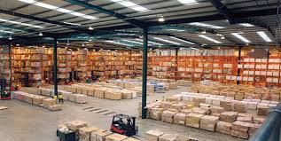

Exceptions
Service rendu

Slide 159
Exceptions
Service rendu
Interprétation très stricte
service effectif
CJUE, 340/87, Commission/Italie
service facultatif
contrôles techniques obligatoires?
service individuel
coût proportionné

Slide 160
Exceptions
Redevances perçues à l’occasion d’un contrôle technique ou sanitaire (CJUE, 18/87, Commission/Allemagne)
les redevances ne dépassent pas le coût réel des contrôles à l'occasion desquels elles sont perçues;
les contrôles en cause ont un caractère obligatoire et uniforme pour l’ensemble des produits concernés dans la Communauté;
ils sont prévus par le droit communautaire dans l’intérêt général de la Communauté;
ils favorisent la libre circulation des marchandises, notamment en neutralisant des obstacles pouvant résulter de mesures unilatérales de contrôle prises par les EM

Slide 161
Raisonnement en cascade (1)
Relève-t-on du
champ d’application
de la libre circulation
des marchandises?
Produits appréciables
en argent
Mouvement
transfrontalier-
libre pratique
Réglementation
étatique
ou assimilée
OUI
NON
Applicabilité des règles
et interdictions
marchandises
Non applicabilité
de la libre circulation
des marchandises
Notes:
161

Slide 162
Raisonnement en cascade (2)
Interdiction
OUI
NON
Droits de douane
internes?
NON
TEE: charge pécuniaire
Contrôle imposé
par le droit de l’UE?
OUI
NON
TEE: unilatérale?
Service rendu?
OUI
OUI
TEE: franchissement
d’une frontière?
OUI
…
NON
Notes:
162

Slide 163
Au-delà des TEE, les Etats membres restent-ils compétents à organiser leurs régimes fiscaux?

Slide 164
Exemple récent: C-305/17, FENS (6 décembre 2018)
Pt. 29:
Selon une jurisprudence constante de la Cour, constitue une taxe d’effet équivalent à un droit de douane toute charge pécuniaire, même minime, unilatéralement imposée, quelles que soient son appellation et sa technique, et frappant les marchandises en raison du fait qu’elles franchissent une frontière, lorsqu’elle n’est pas un droit de douane proprement dit.
En revanche, une charge pécuniaire résultant d’un régime général d’impositions intérieures appréhendant systématiquement selon les mêmes critères objectifs des catégories de produits indépendamment de leur origine ou de leur destination relève de l’article 110 TFUE, qui interdit les impositions intérieures discriminatoires

Slide 165
Article 110 TFUE
Aucun État membre ne frappe directement ou indirectement les produits des autres États membres d'impositions intérieures, de quelque nature qu'elles soient, supérieures à celles qui frappent directement ou indirectement les produits nationaux similaires.
En outre, aucun État membre ne frappe les produits des autres États membres d'impositions intérieures de nature à protéger indirectement d'autres productions.

Slide 166
Plan
§3. Impositions internes discriminatoires ou protectionnistes
A. Champ d’application : impositions intérieures
B. Interdiction de discrimination
1. Produits similaires
2. Une taxation supérieure
3. Interdiction
C. Interdiction de protectionnisme
1. Produits comparables
2. Effet protectionniste
3. Diminution de l’écart protectionniste

Slide 167
FENS
Pt. 30: il y a lieu de rappeler, d’une part, que les dispositions du traité FUE relatives aux taxes d’effet équivalent et celles relatives aux impositions intérieures discriminatoires ne sont pas applicables cumulativement, de sorte qu’une mesure qui relève de l’article 110 TFUE ne saurait, dans le système dudit traité, être qualifiée de « taxe d’effet équivalent » (voir, en ce sens, arrêt du 2 octobre 2014, Orgacom, C‑254/13, EU:C:2014:2251, point 20 et jurisprudence citée) et, d’autre part, que l’article 110 TFUE vise non seulement les marchandises importées, mais également celles qui sont exportées
Les dispositions du traité FUE relatives aux taxes d’effet équivalent et celles relatives aux impositions intérieures discriminatoires ne sont pas applicables cumulativement
la même mesure ne saurait, dans le système du traité, appartenir simultanément à ces deux catégories

Slide 168
Impositions discriminatoires
TEE?
Imposition intérieure?
NON
OUI
Interdiction

Slide 169
Cas limites TEE (art. 30)-Imp Int. (art. 110)
Absence de production nationale?
Produits non-stockables?
Charges parafiscales destinées à un but social ou économique – p.e. campagne de publicité
Comment les entreprises des autres EM bénéficient-elles des recettes de la charge?
L’ensemble des recettes revient aux marchandises produites en EM – TEE (art. 30 TFUE)
Une partie des recettes attribuées au budget général et une partie aux marchandises produites en EM – Imp Int. (art. 110 TFUE)

Slide 170
Importance de catégorisation!!
TEE?
Imposition intérieure?
NON
OUI
Interdiction

Slide 171
A jeudi (14h00, Opéra Lejeune)!

Slide 172
Marché intérieur
Marché commun/intérieur: projets politiques (Monnet, Spaak, Delors…) mis sur pied grâce au droit et acteurs juridiques de l’UE
Droit primaire et droit dérivé
Interdictions, autorisations, obligations
Quatre libertés de circulation:
Marchandises
Qu’est une marchandise? Quelles marchandises bénéficient de la libre circulation?
Tout produit appréciable en argent, susceptible de former l’objet des transactions commerciales licites (Commission/Italie)
Uniquement produits en libre pratique et en mouvement transfrontalier
Marchandises faisant l’objet des règlementations publiques ou privées de la part des EM ou des associations privées dotées de pouvoirs quasi-règlementaires (Fra.Bo)
Comment la libre circulation est-elle garantie juridiquement?
Interdictions des restrictions en droit primaire (accompagnées, le cas échéant des instruments de droit dérivé)
Interdictions de certains obstacles fiscaux – art. 30 ou 110 TFUE
Interdiction de certains obstacles non-fiscaux – art. 34-35 TFUE
Personnes
Services
Capitaux

Slide 173
Exemple récent: C-305/17, FENS (6 décembre 2018)
Pt. 29:
Selon une jurisprudence constante de la Cour, constitue une taxe d’effet équivalent à un droit de douane toute charge pécuniaire, même minime, unilatéralement imposée, quelles que soient son appellation et sa technique, et frappant les marchandises en raison du fait qu’elles franchissent une frontière, lorsqu’elle n’est pas un droit de douane proprement dit.
En revanche, une charge pécuniaire résultant d’un régime général d’impositions intérieures appréhendant systématiquement selon les mêmes critères objectifs des catégories de produits indépendamment de leur origine ou de leur destination relève de l’article 110 TFUE, qui interdit les impositions intérieures discriminatoires

Slide 174
Questions
Comment distinguer, dans la pratique, les TEE et les imp. int.?
Quand deux produits sont-ils similaires ou comparables dans le contexte de l’application de l’article 110 TFUE?
Les imp. int. discriminatoires sont-elles interdites? Qu’en est-il des imp. int. protectionnistes?
Que doivent faire les EM pour remédier à des imp. int. discriminatoires ou protectrices?
Quels obstacles non-tarifaires sont visés par le droit de l’UE relatif à la LCM?

Slide 175
Importance de catégorisation!!
TEE?
Imposition intérieure?
NON
OUI
Interdiction

Slide 176
Cas limites TEE (art. 30)-Imp Int. (art. 110)
Absence de production nationale?
Taxation aux moments différents du processus de production/distribution des marchandises
Produits non-stockables?
Charges parafiscales destinées à un but social ou économique – p.e. campagne de publicité
Les entreprises des autres EM bénéficient-elles des recettes de la charge?
Non: l’ensemble des recettes revient aux (producteurs des) marchandises produites en EM – TEE (art. 30 TFUE)
En partie: une partie des recettes attribuées au budget général et une partie aux marchandises produites en EM – Imp Int. - art. 110 TFUE
Uniquement au profit des produits importés – pas de TEE, art. 110 TFUE

Slide 177
Article 110 TFUE
Aucun État membre ne frappe directement ou indirectement les produits des autres États membres d'impositions intérieures, de quelque nature qu'elles soient, supérieures à celles qui frappent directement ou indirectement les produits nationaux similaires.
En outre, aucun État membre ne frappe les produits des autres États membres d'impositions intérieures de nature à protéger indirectement d'autres productions.

Slide 178
Impositions discriminatoires
Discrimination interdite
produits similaires
impôts supérieurs aux impôts des produits nationaux

Slide 179
Impositions discriminatoires
Des produits originaires d’autres EM
Frappés par des impositions intérieures, de quelque nature qu'elles soient
Supérieures aux produits nationaux similaires

Slide 180
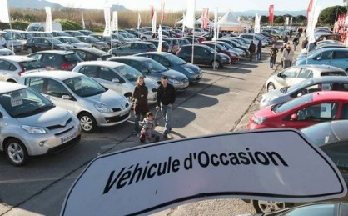
Impositions discriminatoires
Des produits sont similaires
si, au regard des consommateurs, ils possèdent des propriétés analogues ou répondent aux mêmes besoins (CJUE, 168/78, Commission/France)
critère d’analogie dans l’usage
véhicules d’occasion dans le territoire et importés
si leurs propriétés et les besoins auxquels ils répondent les placent dans une relation de concurrence (C-437/12, X)

Slide 181

Impositions discriminatoires
Similitude des produits?
CJUE, 168/78, Commission/France

Slide 182


Impositions discriminatoires
Similitude des produits?
CJUE, 184/85, Commission/Italie

Slide 183


Impositions discriminatoires
Similitude des produits?
CJUE, C-302/00, Commission/France

Slide 184
Impositions discriminatoires
Supériorité de la taxe
critère de la neutralité de la taxe au regard de la concurrence entre les produits importés et les produits nationaux similaires (CJUE, C-402/09, Tatu)
objet discriminatoire
effet discriminatoire
« Le seul fait que la taxe soit perçue sur des produits importés, sans déduction d’une taxe nationale analogue, qui a grevé les mêmes produits dans l’État membre d’exportation, ne constitue pas une raison d’incompatibilité de cette taxe avec l’article 110 du traité » (C-72/92)

Slide 185
Impositions discriminatoires
Interdiction
obligation de nivellement
même assiette d’imposition, même taux
nivellement par le bas
nivellement par le haut

Slide 186
Impositions discriminatoires
…
NON
TEE?
Imposition intérieure?
NON
OUI
Similitude?
Supériorité
OUI
NON
NON
OUI
Interdiction
…?
Interdiction / nivellement

Slide 187
Article 110 TFUE
Aucun État membre ne frappe directement ou indirectement les produits des autres États membres d'impositions intérieures, de quelque nature qu'elles soient, supérieures à celles qui frappent directement ou indirectement les produits nationaux similaires.
En outre, aucun État membre ne frappe les produits des autres États membres d'impositions intérieures de nature à protéger indirectement d'autres productions.

Slide 188
Impositions protectrices
Effet protecteur (CJUE, 170/78, Commission/Royaume Uni)
autres productions (comparables)
produits non similaires!!
protection indirecte des productions nationales

Slide 189


Impositions protectrices
Comparabilité
sans répondre au critère de similitude énoncé par l’alinéa 1 du même article, se trouvent néanmoins en concurrence, soit partielle, soit potentielle, avec certaines productions du pays d’importation
substitution (potentielle)
(future) complémentarité
compte tenu des grandes différences de qualité et, partant, de prix qui existent entre les vins, la relation de concurrence déterminante entre la bière, boisson populaire et largement consommée, et le vin doit être établie avec les vins les plus accessibles au grand public, qui sont, en général, les plus légers et les moins chers

Slide 190
Impositions protectrices
Comparabilité des produits
CJUE, 184/85, Commission/Italie

Slide 191
Impositions protectrices
Protection indirecte des productions nationales
analyse empirique et par approximation
il convient de faire des comparaisons fiscales en fonction du degré alcoolique des deux boissons ou du prix des deux produits en question
le vin a supporté, au Royaume-Uni, une charge fiscale qui, par rapport au degré alcoolique, dépassait le double de la charge imposée à la bière, c’est-à-dire un excès de taxation d’au moins 100 %
la Cour arrive à la conclusion qu’une surtaxation sensible existe, précisément, pour ceux des vins qui, en raison de leur prix, se trouvent dans la relation de concurrence la plus directe avec la production domestique de bière

Slide 192
Impositions protectrices
Interdiction?
obligation de nivellement?
éviter que l’effet protecteur subsiste
diminution de l’écart de taux d’imposition entre produits comparables

Slide 193
Impositions intérieures
…
NON
Imposition intérieure?
Similitude?
OUI
NON
Comparabilité?
Supériorité
NON
OUI
Effet protecteur empirique
Interdiction / nivellement
NON
OUI
…
adaptations
nationales…

Slide 194

Obstacles à une libre circulation
Problèmes/obstacles?
obstacles fiscaux
obstacles techniques
réglementations techniques nationales
certificats préalables de conformité
autorisations d’importation
obstacles physiques
limitation du nombre de produits importés
contrôle technique obligatoire et préalable

Slide 195
TFUE
Article 34: Les restrictions quantitatives à l'importation ainsi que toutes mesures d'effet équivalent, sont interdites entre les États membres.
Article 35: Les restrictions quantitatives à l'exportation, ainsi que toutes mesures d'effet équivalent, sont interdites entre les États membres.

Slide 196
TFUE
Interdictions non absolues
article 36: Les dispositions des articles 34 et 35 ne font pas obstacle aux interdictions ou restrictions d'importation, d'exportation ou de transit, justifiées par des raisons de moralité publique, d'ordre public, de sécurité publique, de protection de la santé et de la vie des personnes et des animaux ou de préservation des végétaux, de protection des trésors nationaux ayant une valeur artistique, historique ou archéologique ou de protection de la propriété industrielle et commerciale. Toutefois, ces interdictions ou restrictions ne doivent constituer ni un moyen de discrimination arbitraire ni une restriction déguisée dans le commerce entre les États membres.

Slide 197
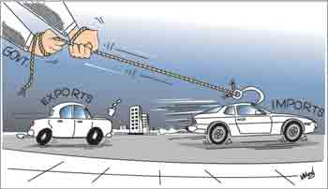
Restrictions quantitatives
Laconisme du TFUE
CJUE, 2/73, Geddo: des mesures ayant le caractère de prohibition totale ou partielle, d'importation, d'exportation ou de transit, suivant le cas

Slide 198
Restrictions quantitatives
Prohibition totale d’importation ou d’exportation
CJUE, 34/79, Henn & Darby
Prohibition partielle d’importation ou d’exportation
des quotas
entre les Etats membres
marchandises en libre pratique

Slide 199
MEERQ
Les EM ont rapidement aboli les restrictions quantitatives à l’importation et à l’exportation…
… mais des mesures ayant un effet équivalant à une restriction quantitative (MEEQR) sont souvent restées en vigueur

Slide 200
MEERQ - importation
Comment définir les MEERQ?
mesures discriminatoires sur base de nationalité?
objet discriminatoire: pas de viande de boeuf anglais sans inspection préliminaire obligatoire
effet discriminatoire ?
mesures rendant plus difficile l’accès d’un produit importé au marché?
ingrédients particuliers – conditionnement des produits
étiquetage spécifique?

Slide 201
MEERQ
Ancienne directive 70/50
les mesures, autres que celles applicables indistinctement aux produits nationaux et aux produits importés, qui font obstacle à des importations qui pourraient avoir lieu en leur absence, y compris celles qui rendent les importations plus difficiles ou onéreuses que l'écoulement de la production nationale
les mesures régissant la commercialisation des produits, et portant notamment sur la forme, la dimension, le poids, la composition, la présentation, l'identification, le conditionnement, applicables indistinctement aux produits nationaux et aux produits importés, dont les effets restrictifs sur la libre circulation des marchandises dépassent le cadre des effets propres d'une réglementation de commerce

Slide 202
MEERQ - importation
CJUE, 8/74, Dassonville

Slide 203
MEERQ - importation

Slide 204
MEERQ - importation
Des commerçants
avaient régulièrement acquis un lot de scotch whisky
en libre pratique en France
et l’ont importé en Belgique
sans être en possession d’un certificat d’origine de la douane britannique
en infraction à une réglementation nationale

Slide 205
MEERQ - importation
Les autorités belges poursuivent les commerçants en justice
la réglementation belge demandait un certificat d’origine de la douane britannique
en important le whisky de la France, l’importateur n’obtient pas un tel certificat lui-même

Slide 206
Dassonville
champ d’application + bénéficiaires | restriction | objectifs d’intérêt général justificateurs | tests d’aptitude et de nécessité

Slide 207
MEERQ - importation
Définition prétorienne des MEERQ
toute réglementation commerciale des Etats membres susceptible d’entraver directement ou indirectement, actuellement ou potentiellement le commerce intracommunautaire

Slide 208
Demain, 10h00: cas pratiques – 204
Mardi, 14h00: cours théorique

Slide 209
Droit matériel européen
Prof. dr. Pieter Van Cleynenbreugel
Séance 6: LCM – MEERQ (définitions et exception Keck (première partie))

Slide 210
Marché intérieur
Marché commun/intérieur: projets politiques (Monnet, Spaak, Delors…) mis sur pied grâce au droit et acteurs juridiques de l’UE
Droit primaire et droit dérivé
Interdictions, autorisations, obligations
Quatre libertés de circulation:
Marchandises
Qu’est une marchandise? Quelles marchandises bénéficient de la libre circulation?
Tout produit appréciable en argent, susceptible de former l’objet des transactions commerciales licites (Commission/Italie)
Uniquement produits en libre pratique et en mouvement transfrontalier
Marchandises faisant l’objet des règlementations publiques ou privées de la part des EM ou des associations privées dotées de pouvoirs quasi-règlementaires (Fra.Bo)
Comment la libre circulation est-elle garantie juridiquement?
Interdictions des restrictions en droit primaire (accompagnées, le cas échéant des instruments de droit dérivé)
Obstacles fiscaux
Tout autre obstacle
Personnes
Services
Capitaux

Slide 211
Questions
Quelles restrictions non-tarifaires sont interdites par le droit de l’UE?
Qu’est-ce une MEERQ? Y a-t-il une différence entre les MEERQ à l’importation et celles à l’exportation?
Quelle a été l’impact des arrêts Dassonville et Cassis de Dijon? Comment ces arrêts se distinguent?
Quelle est la règle de base principale qui sous-tend la jurisprudence de la Cour en matière d’abolitions des obstacles non-fiscaux?
Comment la Cour a-t-elle tenté de remédier aux conséquences excessives de sa jurisprudence Dassonville – Cassis de Dijon? Cette jurisprudence s’applique-t-elle également dans le domaine des exportations?

Slide 212
Obstacles à une libre circulation
Problèmes/obstacles?
obstacles fiscaux
obstacles techniques
réglementations techniques nationales
certificats préalables de conformité
autorisations d’importation
obstacles physiques
limitation du nombre de produits importés
contrôle technique obligatoire et préalable

Slide 213
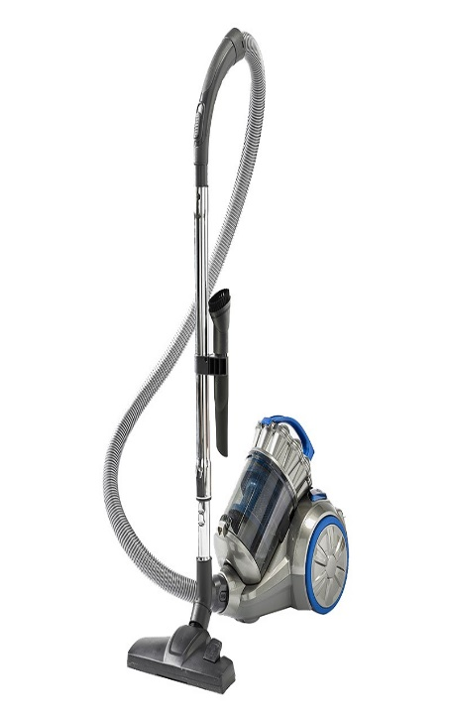
Hypothèse aspirateurs

Slide 214
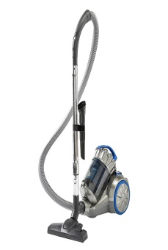
Hypothèse aspirateurs
En l’absence de droits de douane et de TEE
aspirateurs
produits conformes aux réglementations techniques polonaises
puissance maximale de 1800 watts
aucune étiquette énergie verte nécessaire
importés en Belgique
réglementation belge des aspirateurs
puissance maximale de 900 watts
étiquette énergie verte
…
crainte de protectionnisme économique !!

Slide 215
TFUE
Article 34: Les restrictions quantitatives à l'importation ainsi que toutes mesures d'effet équivalent, sont interdites entre les États membres.
Article 35: Les restrictions quantitatives à l'exportation, ainsi que toutes mesures d'effet équivalent, sont interdites entre les États membres.

Slide 216
TFUE
Interdictions non absolues
article 36: Les dispositions des articles 34 et 35 ne font pas obstacle aux interdictions ou restrictions d'importation, d'exportation ou de transit, justifiées par des raisons de moralité publique, d'ordre public, de sécurité publique, de protection de la santé et de la vie des personnes et des animaux ou de préservation des végétaux, de protection des trésors nationaux ayant une valeur artistique, historique ou archéologique ou de protection de la propriété industrielle et commerciale. Toutefois, ces interdictions ou restrictions ne doivent constituer ni un moyen de discrimination arbitraire ni une restriction déguisée dans le commerce entre les États membres.

Slide 217
Restrictions quantitatives
Laconisme du TFUE
CJUE, 2/73, Geddo: des mesures ayant le caractère de prohibition totale ou partielle, d'importation, d'exportation ou de transit, suivant le cas

Slide 218
Restrictions quantitatives
Prohibition totale d’importation ou d’exportation
CJUE, 34/79, Henn & Darby
Prohibition partielle d’importation ou d’exportation
des quotas
entre les Etats membres
marchandises
en libre pratique
mouvement inter-étatique

Slide 219
MEERQ
Les EM ont rapidement aboli les restrictions quantitatives à l’importation et à l’exportation…
… mais des mesures ayant un effet équivalant à une restriction quantitative (MEEQR) sont souvent restées en vigueur

Slide 220
MEERQ - importation
Comment définir les MEERQ?
mesures discriminatoires sur base de nationalité?
objet discriminatoire: pas de viande de boeuf anglais sans inspection préliminaire obligatoire
effet discriminatoire – discrimination indirecte
Bières doivent être composée du blé certifié par les autorités belges pour pouvoir être vendu en Belgique
mesures rendant plus difficile l’accès d’un produit importé au marché?
ingrédients particuliers – conditionnement des produits
étiquetage spécifique?

Slide 221
MEERQ
Ancienne directive 70/50
les mesures, autres que celles applicables indistinctement aux produits nationaux et aux produits importés, qui font obstacle à des importations qui pourraient avoir lieu en leur absence, y compris celles qui rendent les importations plus difficiles ou onéreuses que l'écoulement de la production nationale
les mesures régissant la commercialisation des produits, et portant notamment sur la forme, la dimension, le poids, la composition, la présentation, l'identification, le conditionnement, applicables indistinctement aux produits nationaux et aux produits importés, dont les effets restrictifs sur la libre circulation des marchandises dépassent le cadre des effets propres d'une réglementation de commerce

Slide 222
MEERQ - importation
CJUE, 8/74, Dassonville

Slide 223
MEERQ - importation

Slide 224
MEERQ - importation
Définition prétorienne des MEERQ
toute réglementation commerciale des Etats membres susceptible d’entraver directement ou indirectement, actuellement ou potentiellement le commerce intracommunautaire

Slide 225

MEERQ - importation
CJUE, 120/78, Cassis de Dijon

Slide 226

MEERQ - importation

Slide 227
MEERQ - importation
Une telle mesure constitue-t-elle une MEERQ?
application de la définition Dassonville
absence de discrimination directe
mais, impossibilité de commercialiser en tant que liqueur de fruits (effet restrictif)

Slide 228
MEERQ - importation
Lorsqu’il s'agit de l’importation de boissons alcoolisées légalement produites et commercialisées dans un autre Etat membre, la notion de "mesures d'effet équivalant à des restrictions quantitatives à l' importation" englobe également une disposition nationale fixant une teneur minimale en alcool pour les boissons spiritueuses destinées à la consommation humaine.
interdite en principe
sous réserve de justification apportée!!

Slide 229

MEERQ - importation
Toute réglementation (commerciale) des EM
étatique
infra-étatique
supranationale?
réglementation « privée »?
entravant au commerce intracommunautaire
directement, indirectement
actuellement, potentiellement

Slide 230
MEERQ
<-> directive 70/50:
les mesures, autres que celles applicables indistinctement aux produits nationaux et aux produits importés, qui font obstacle à des importations qui pourraient avoir lieu en leur absence, y compris celles qui rendent les importations plus difficiles ou onéreuses que l'écoulement de la production nationale
les mesures régissant la commercialisation des produits, et portant notamment sur la forme, la dimension, le poids, la composition, la présentation, l'identification, le conditionnement, applicables indistinctement aux produits nationaux et aux produits importés, dont les effets restrictifs sur la libre circulation des marchandises dépassent le cadre des effets propres d'une réglementation de commerce

Slide 231
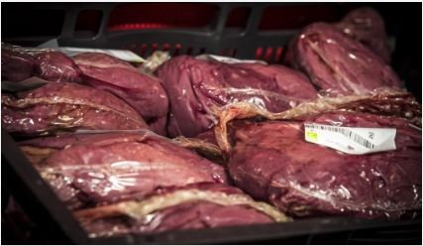
MEERQ - exportation
De 1979 à 2016, définition spécifique de MEERQ-exportation
CJUE, 15/79, Groenveld

Slide 232

Groenveld

Slide 233

MEERQ - exportation
L’article 35 TFUE vise
les mesures nationales qui ont pour objet ou pour effet de restreindre spécifiquement les courants d'exportation
en établissant une différence de traitement entre le commerce intérieur d'un état membre et son commerce d' exportation
de manière à assurer un avantage particulier à la production nationale ou au marche intérieur de l‘état intéressé, au détriment de la production ou du commerce d'autres états membres

Slide 234
MEERQ - exportation
Tel n'est pas le cas d'une prohibition comme celle de l'espèce qui s' applique objectivement à la production de marchandises d' un certain type sans faire une distinction selon que celles-ci sont destinées au marché national ou à l'exportation
Absence de discrimination sur base de la destination du produit

Slide 235
MEERQ - exportation
MEERQ reconnues
un refus par un État membre de délivrer des licences d' exportation(CJUE, C-5/94, Hedley Lomas)
une interdiction de transporter du vin en vrac en dehors une région particulière de l’Espagne (C-47/90, Delhaize)

Slide 236
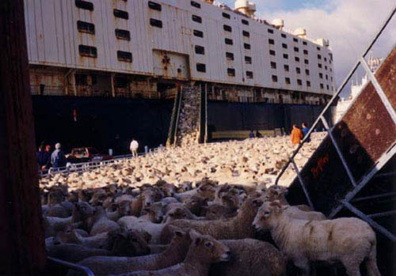
MEERQ - exportation
deux étapes:
l’objet / le but de la réglementation nationale
objet discriminatoire vis-à-vis la destination d’un produit dans un autre état membre
l’effet de la réglementation nationale: avantage particulier au détriment de la production d’autres états membres
selon la Cour, pas d’effet restrictif du commerce intracommunautaire en l’absence d’objet discriminatoire

Slide 237

MEERQ-exportation
CJUE, C-15/15, New Valmar – 21 juin 2016

Slide 238
MEERQ-exportation
CJUE, C-15/15, New Valmar – 21 juin 2016
New Valmar et GPPH ont conclu un contrat de concession
GPPH considère le contrat comme nul, car ne respectant pas les règles d’ordre public sur l’usage des langues en région flamande
New Valmar réplique que cette règle constitue une MEERQ entravant l’exportation de ces produits alimentaires.

Slide 239
MEERQ-exportation
CJUE, C-15/15, New Valmar – 21 juin 2016
règle belge est indistinctement applicable tant aux contrats visant des marchandises destinées au marché belge qu’aux contrats d’exportation
pas d’objet discriminatoire

Slide 240

MEERQ - exportation
§43:
une telle réglementation, dès lors qu’elle s’applique indistinctement à toute facture délivrée par une entreprise ayant son siège d’exploitation dans cette région, est susceptible d’affecter tant les échanges internes à l’État membre concerné que les échanges transfrontaliers
il demeure qu’elle est davantage susceptible de porter atteinte à ces derniers

Slide 241
MEERQ
= toute réglementation ou pratique étatique gênant, rendant moins attrayant ou plus difficile la libre circulation d’une marchandise au sein du marché intérieur
n’importe quelle réglementation
même en l’absence d’une discrimination fondée sur la nationalité…
même si effet sur la circulation est limité ou hypothétique
toute réglementation étatique ayant une incidence sur les marchandises est qualifiée de MEERQ!!

Slide 242
Récapitulatif
Libre circulation des marchandises
approche négative – interdictions
obstacles fiscaux/tarifaires: article 30 + 110, premier alinéa TFUE
obstacles techniques / physiques: articles 34-35: restrictions quantitatives
articles 34-35: MEERQ
importations:
« toute réglementation actuellement ou potentiellement, directement ou indirectement entravant le commerce interétatique »
exportations:
1979-2016: toute réglementations faisant une distinction explicite entre produits destinés au marché national et à l’exportation
de 2016: « toute réglementation actuellement ou potentiellement, directement ou indirectement entravant le commerce interétatique »

Slide 243
Plan
Section 3. Abolition des obstacles physiques et techniques
§1. Restrictions quantitatives
§2. Les MEERQ : mesures d’effet équivalant à une restriction quantitative d’importation et d’exportation
A. MEERQ-importations
1. Une définition élargie à la suite des arrêts Dassonville et Cassis de Dijon
2. Les modalités de vente exclues : Keck et Mithouard
3. Au-delà des modalités de vente ?
4. Nouvelle approche d’harmonisation technique
B. MEERQ-exportations
1. Mesures discriminatoires
2. Vers une approche plus extensive : Gysbrechts et New Valmar

Slide 244


MEERQ - importation
Un principe général du droit de l’UE garantissant le libre accès aux activités commerciales dans les EM?
toute réglementation commerciale des EM…
… se limite où?

Slide 245


MEERQ - importation
Situation purement interne?
effet hypothétique sur la mise en marché des produits importés

Slide 246



MEERQ - importation
CJUE, aff. jtes. C-267/91 et C-268/91, Keck et Mithouard

Slide 247
Keck et Mithouard
Loi française no. 63-628 du 2 juillet 1963, modifiée par l’article 32 de l’ordonnance n 86-1243 du 1er décembre 1986
interdiction à revendre des produits à des prix inférieurs à leur prix d’achat effectif
M. Keck et Mithouard poursuivis en justice

Slide 248
Keck et Mithouard
La Cour:
§11: des restrictions quantitatives à l’importation, ainsi que toute mesure d’effet équivalent, sont interdites entre les États membres. Selon une jurisprudence constante, constitue une mesure d’effet équivalant à une restriction quantitative, toute mesure susceptible d’entraver, directement ou indirectement, actuellement ou potentiellement, le commerce intracommunautaire

Slide 249
Keck et Mithouard
La Cour (§15),
Il y a lieu de rappeler à cet égard que, conformément à la jurisprudence Cassis de Dijon, constituent des mesures d’effet équivalent, interdites par l’article 34, les obstacles à la libre circulation des marchandises résultant, en l’absence d’harmonisation des législations, de l’application à des marchandises en provenance d’autres États membres, où elles sont légalement fabriquées et commercialisées, de règles relatives aux conditions auxquelles doivent répondre ces marchandises (telles que celles qui concernent leur dénomination, leur forme, leurs dimensions, leur poids, leur composition, leur présentation, leur étiquetage, leur conditionnement), même si ces règles sont indistinctement applicables à tous les produits, dès lors que cette application ne peut être justifiée par un but d’intérêt général de nature à primer les exigences de la libre circulation des marchandises

Slide 250
Keck et Mithouard
Mais…
§13: Il est vrai qu’une telle législation est susceptible de restreindre le volume des ventes et, par conséquent, le volume des ventes des produits en provenance d’autres États membres dans la mesure où elle prive les opérateurs d’une méthode de promotion des ventes. Il y a lieu cependant de se demander si cette éventualité suffit pour qualifier la législation en cause de mesure d’effet équivalant à une restriction quantitative à l’importation.

Slide 251
Keck et Mithouard
Mais…
§14: Étant donné que les opérateurs économiques invoquent de plus en plus l’article [34] du traité pour contester toute espèce de réglementations qui ont pour effet de limiter leur liberté commerciale, même si elles ne visent pas les produits en provenance d’autres États membres, la Cour estime nécessaire de réexaminer et de préciser sa jurisprudence en la matière

Slide 252
Keck et Mithouard
En fait,
§12: il convient de constater qu’une législation nationale qui interdit de façon générale la revente à perte n’a pas pour objet de régir les échanges de marchandises entre les États membres.
<-> Dassonville et Cassis de Dijon?

Slide 253
Keck et Mithouard
En revanche (§16),
il y a lieu de considérer que, contrairement à ce qui a été jugé jusqu’ici
n’est pas apte à entraver directement ou indirectement, actuellement ou potentiellement le commerce entre les États membres, au sens de la jurisprudence Dassonville
l’application à des produits en provenance d’autres États membres de dispositions nationales qui limitent ou interdisent certaines modalités de vente.

Slide 254
Keck et Mithouard
Modalités de vente (§17)
dès lors que [des] conditions sont remplies, l’application de réglementations de ce type à la vente des produits en provenance d'un autre État membre et répondant aux règles édictées par cet État n’est pas de nature à empêcher leur accès au marché ou à le gêner davantage qu’elle ne gêne celui des produits nationaux

Slide 255
Keck et Mithouard
Quelles conditions (§17)?
pourvu qu’elles s’appliquent à tous les opérateurs concernés exerçant leur activité sur le territoire national
pourvu qu'elles affectent de la même manière, en droit comme en fait, la commercialisation des produits nationaux et de ceux en provenance d’autres États membres

Slide 256
Keck et Mithouard
§18: les réglementations [françaises interdisant la vente à perte] échappent donc au domaine d'application de l’article [34] du traité

Slide 257
A jeudi (14h00, Salle Lejeune, Opéra)!

Slide 258
Droit matériel européen
Prof. dr. Pieter Van Cleynenbreugel
Séance 7 – LCM: Keck et Mithouard (suite)– harmonisation des législations des EM à la suite de la jurisprudence Cassis de Dijon

Slide 259
Récapitulatif
Obstacles non-tarifaires à une LCM
Art. 34 et 35 interdisent des RQ et MEERQ à l’importation et à l’exportation (sous réserve de justifications – voy. mardi prochain)
RQ: interdictions d’importation ou exportation totales ou quotas (limites au nombre de produits)
MEERQ?
Importation: Dassonville – Cassis de Dijon: toute mesure des EM susceptible, actuellement ou potentiellement, directement ou indirectement, d’entraver le commerce intracommunautaire
Mêmes réglementations étatiques indistinctement applicables par rapport à l’origine/la provenance d’une marchandise
https://twitter.com/i/status/1098167002651389952
Catégorie d’exception: Modalités de vente
Exportation: New Valmar:
Y compris des réglementations indistinctement applicables
Catégorie d’exception?

Slide 260
Aujourd’hui
Questions:
Comment la Cour a-t-elle défini et interprété la notion de modalité de vente?
La Cour a-t-elle retenu d’autres catégories d’exception?
A-t-elle interprété la notion de modalité de vente de façon extensive ou plutôt stricte?
Comment les conditions attachées à la catégorie d’exception de modalités de vente ont-elles été interprétées dans la jurisprudence?
Quelles réglementations étatiques sont à l’heure actuelle à considérer comme des MEERQ interdites à première vue?
Excursion: l’impact de la jurisprudence Dassonville-Cassis sur l’harmonisation des règles relatives aux marchandises au niveau de l’Union européenne

Slide 261
Keck et Mithouard
En revanche (§16),
il y a lieu de considérer que, contrairement à ce qui a été jugé jusqu’ici
n’est pas apte à entraver directement ou indirectement, actuellement ou potentiellement le commerce entre les États membres, au sens de la jurisprudence Dassonville
l’application à des produits en provenance d’autres États membres de dispositions nationales qui limitent ou interdisent certaines modalités de vente.

Slide 262
Keck et Mithouard
Quelles conditions (§17)?
pourvu qu’elles s’appliquent à tous les opérateurs concernés exerçant leur activité sur le territoire national
pourvu qu'elles affectent de la même manière, en droit comme en fait, la commercialisation des produits nationaux et de ceux en provenance d’autres États membres
dès lors que [ces] conditions sont remplies, l’application de réglementations de ce type à la vente des produits en provenance d'un autre État membre et répondant aux règles édictées par cet État n’est pas de nature à empêcher leur accès au marché ou à le gêner davantage qu’elle ne gêne celui des produits nationaux

Slide 263
Modalités de vente
Problèmes de définition
modalité de vente <-> d’autres règles d’usage d’un produit
Problèmes d’application des critères du teste Keck et Mithouard
Affectant de la même manière, en droit comme en fait la commercialisation des produits nationaux et étrangers ➔empêchant l’accès au marché des produits étrangers ou le gêner davantage que des produits nationaux

Slide 264
Difficultés de définition
Qu’est une modalité de vente?
A découvrir au fur et à mesure dans la jurisprudence de la Cour…
Règles nationales relatives aux
Heures d’ouverture
Pratiques commerciales (B2C – B2B)
Avoir un établissement permanent au sein d’un EM
Limiter l’accès à certains circuits de vente
Pratiques de publicité
Règle de base: méthodes de ventes et de promotion des marchandises
Toujours à vérifier au cas-par-cas
Cas limites!
conditions d’accès à une activité de vente
règles d’usage d’un produit

Slide 265
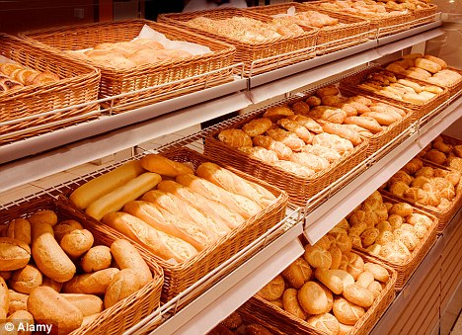

Difficultés de définition
Accès aux activités de vente: CJUE, aff. jtes C-158/04 et C-159/04, Alfa Vita

Slide 266

Difficultés de définition
Règles d’usage: Modalité de vente ou pas?

Slide 267
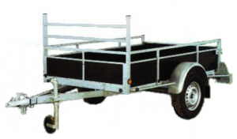
Difficultés de définition
Règles nationales d’usage
Commission c Italie: seuls les véhicules automobiles, les trolleybus (véhicules à moteur électrique ne circulant pas sur des rails, reliés à une ligne aérienne de contact pour l’alimentation) et les tracteurs automobiles (véhicules à moteur à trois roues destinés à tracter des semi-remorques) sont autorisés à tirer une remorque
CJUE, C-142/05, Mickelsson et Roos: les véhicules nautiques à moteur ne peuvent être utilisés que dans les couloirs publics de navigation

Slide 268
Difficultés de définition
Il ressort d’une jurisprudence également constante que l’article [34 TFUE] reflète l’obligation […] d’assurer aux produits communautaires un libre accès aux marchés nationaux
il convient de constater qu’une interdiction d’utilisation d’un produit sur le territoire d’un État membre a une influence considérable sur le comportement des consommateurs, lequel affecte, à son tour, l’accès de ce produit au marché de cet État membre

Slide 269
Difficultés de définition
Vers une évaluation sur base de l’accès au marché?
Il s’ensuit que l’interdiction édictée à l’article 56 du code de la route, dans la mesure où elle a pour effet d’entraver l’accès au marché italien des remorques spécialement conçues pour les motocycles et qui sont légalement produites et commercialisées dans des États membres autres que la République italienne, constitue une mesure d’effet équivalent à des restrictions quantitatives à l’importation interdite par l’article [34 TFUE], à moins qu’elle ne puisse être objectivement justifiée
Comment appliquer/mesurer ce critère dans la pratique?

Slide 270
Difficultés de définition
L’importance accrue du critère de l’accès au marché
Comparez CJUE, C‑286/07, Commission c. Luxembourg, § 27: le seul fait d’être dissuadé d’introduire ou de commercialiser des produits dans un autre État membre constitue pour l’importateur une entrave à la libre circulation des marchandises
évaluation au cas par cas!!

Slide 271
Modalités de vente
Problèmes de définition
modalité de vente <-> d’autres règles d’usage d’un produit
Problèmes d’application des critères du teste Keck et Mithouard
Affectant de la même manière, en droit comme en fait la commercialisation des produits nationaux et étrangers ➔empêchant l’accès au marché des produits étrangers ou le gêner davantage que des produits nationaux

Slide 272


Difficultés d’application
Règles de publicité sont considérées comme des règles sur les modalités de vente

Slide 273
Difficultés d’application
CJUE, C-405/98, Gourmet
§15: sont pas aptes à entraver le commerce intracommunautaire des dispositions nationales qui limitent ou interdisent certaines modalités de vente, pourvu qu'elles s'appliquent à tous les opérateurs concernés exerçant leur activité sur le territoire national, et pourvu qu'elles affectent de la même manière, en droit comme en fait, la commercialisation des produits nationaux et de ceux en provenance d'autres États membres
§18: pour que des dispositions nationales qui limitent ou interdisent certaines modalités de vente échappent au domaine d'application de l'article [34] du traité, elles ne doivent pas être de nature à empêcher l'accès au marché des produits en provenance d'un autre État membre ou à le gêner davantage qu'elles ne gênent celui des produits nationaux

Slide 274
Difficultés d’application
CJUE, C-405/98, Gourmet
§20: il apparaît qu'une interdiction de la publicité telle que celle en cause au principal non seulement prohibe une forme de promotion d'un produit, mais interdit en réalité aux producteurs et importateurs toute diffusion de messages publicitaires en direction des consommateurs, à quelques exceptions près qui sont négligeables.

Slide 275
Difficultés d’application
CJUE, C-405/98, Gourmet
§21: sans même qu'il soit nécessaire de mener à bien une analyse précise des circonstances de fait caractéristiques de la situation suédoise, qu'il appartiendrait au juge national d'effectuer, la Cour est en mesure de constater que, s'agissant de produits, comme les boissons alcooliques, dont la consommation est liée à des pratiques sociales traditionnelles ainsi qu'à des habitudes et des usages locaux, une interdiction de toute publicité à destination des consommateurs par voie d'annonces dans la presse, à la radio et à la télévision, par envoi direct de matériel non sollicité ou par affichage sur la voie publique est de nature à gêner davantage l'accès au marché des produits originaires d'autres États membres que celui des produits nationaux, avec lesquels le consommateur est spontanément mieux familiarisé.

Slide 276
Gourmet
CJUE, C-405/98, Gourmet
§25: Une interdiction de la publicité telle que celle en cause au principal doit donc être considérée comme affectant plus lourdement la commercialisation des produits originaires d'autres États membres que celle des produits nationaux et comme constituant, par conséquent, une entrave au commerce entre les États membres entrant dans le champ d'application de l'article [34] du traité.
Application de la définition Dassonville

Slide 277

Difficultés d’application
CJUE, C-108/09, Ker Optika

Slide 278
Résumé
toute réglementation des Etats membres
affectant le commerce interétatique
directement ou indirectement
actuellement ou potentiellement
= toute mesure rendant plus difficile l’accès au marché d’un Etat membre
catégorie d’exception des modalités de vente – conditions de vente et de promotions des marchandises + critère de l’accès au marché qui ne peut être rendu plus difficile par une modalité de vente!

Slide 279
Dans la pratique
champ d’application + bénéficiaires | Restriction: toute règle à l’exception des modalités de vente | objectifs d’intérêt général justificateurs | tests d’aptitude et de nécessité

Slide 280
Dans la pratique
Un EM doit être en mesure de justifier toute réglementation ayant un impact sur la circulation des marchandises
Toujours à vérifier au cas par cas
Sécurité juridique??
Dans l’objectif d’éviter que toute disposition législative/réglementaire des EM doit être évalué par la Cour dans le contexte des litiges, les EM ont proposé une façon d’avancer en harmonisant leurs dispositions dans certains domaines
Petite excursion avant de poursuivre les justifications et la jurisprudence de la Cour à cet égard: l’harmonisation technique

Slide 281
Excursion: plan
Section 3. Abolition des obstacles physiques et techniques
§1. Restrictions quantitatives
§2. Les MEERQ : mesures d’effet équivalant à une restriction quantitative d’importation et d’exportation
A. MEERQ-importations
1. Une définition élargie à la suite des arrêts Dassonville et Cassis de Dijon
2. Les modalités de vente exclues : Keck et Mithouard
3. Au-delà des modalités de vente ?
4. Nouvelle approche d’harmonisation technique
B. MEERQ-exportations
1. Mesures discriminatoires
2. Vers une approche plus extensive : Gysbrechts et New Valmar

Slide 282
Cassis de Dijon
que les obstacles à la circulation intracommunautaire résultant des disparités des législations nationales relatives à la commercialisation des produits en cause doivent être acceptés

Slide 283
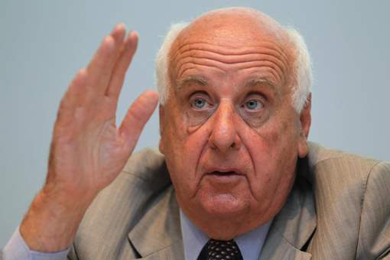
Après Cassis

Slide 284
Après Cassis
Communication: Cassis de Dijon comme point de départ pour un principe de reconnaissance mutuelle
tout produit importé d'un État membre doit être en principe admis sur le territoire de l'État membre importateur s'il est légalement fabriqué, c'est-à-dire s'il est conforme à la réglementation et aux procédés de fabrication loyaux et traditionnels du pays d'exportation, et commercialisé sur le territoire de ce dernier

Slide 285
Après Cassis
Un nouvel élan pour l’harmonisation des réglementations techniques nationales après l’arrêt Cassis de Dijon?

Slide 287
Harmonisation législative
Intégration positive – réglementation supranationale - législateur
<-> intégration négative – interdictions - juge
marché commun – réglementations communes
harmonisation
l’accès au marché
harmonisation technique
L’approche classique

Slide 288

Harmonisation législative
L’approche classique

Slide 289

La nouvelle approche
Harmonisation
art. 114 TFUE
art. 115 TFUE

Slide 290

La nouvelle approche
La nouvelle approche
Point de départ: tout produit fabriqué légalement peut circuler librement
l'harmonisation minimale des exigences essentielles de sécurité ou d'autres exigences d'intérêt collectif auxquelles doivent correspondre les produits mis sur le marché et qui, de ce fait, bénéficient de la libre circulation dans l’Union européenne
complétée par des spécifications techniques volontaires
Au niveau de l’UE
Au niveau des EM
présomption de conformité

Slide 291

Normalisation technique
Au niveau de l’UE
règles techniques
exigences essentielles
directive 2009/48 relative à la sécurité des jouets
normes techniques
CEN
CENELEC
Relèvent du champ d’application du droit de l’UE – la Cour peut évaluer leur conformité avec les Traités (James Elliott Construction, C-613/14)

Slide 292
Normalisation technique
Au niveau des EM:
En l’absence d’harmonisation technique dans le cadre des directives européennes
règles techniques nationales
constituent en principe des entraves à la libre circulation interdites par les articles 34-35 TFUE
sous réserve de justification reconnue par le droit de l’UE

Slide 293
Demain: cas pratiques
A mardi (14h00, 204)

Slide 294
Droit matériel européen
Prof. dr. Pieter Van Cleynenbreugel
Séance 8: LCM – dérogations et justifications

Slide 295
RQ et MEERQ: schéma de raisonnement
Marchandises?
Applicabilité de la
réglementation étatique
Obstacles fiscaux
OUI
NON
OUI
NON
OUI
NON
Obstacles techniques
ou physiques?
Restriction
quantitative?
NON
MEERQ-
importation?
OUI
NON
Modalité de vente
d’affectation égale?
OUI
NON
OUI
Droit dérivé?
MEERQ-
exportation?
NON
OUI
OUI
Application
de droit dérivé
Réglementation
étatique
interdite prima facie
Notes:
295

Slide 296
Droit primaire et droit dérivé
Principe général: lex specialis derogat generali
Aff. Tedeschi (CJUE, 5/77)
lorsqu’un domaine a fait l’objet d’une harmonisation au niveau de l’Union, toute mesure nationale y relative doit être appréciée au regard des dispositions de cette mesure d’harmonisation et non pas de celles du droit primaire
en l’absence de droit dérivé, le droit primaire s’applique
à vérifier au cas par cas
Examen?

Slide 297
RQ et MEERQ: schéma de raisonnement
Marchandises?
Applicabilité de la
réglementation étatique
Obstacles fiscaux
OUI
NON
OUI
NON
OUI
NON
Obstacles techniques
ou physiques?
Restriction
quantitative?
NON
MEERQ-
importation?
OUI
NON
Modalité de vente
d’affectation égale?
OUI
NON
OUI
Droit dérivé?
MEERQ-
exportation?
NON
OUI
OUI
Application
de droit dérivé
Réglementation
étatique
interdite prima facie
Notes:
297

Slide 298
Aujourd’hui
Quelles sortes de justifications le droit du marché intérieur distingue-t-il?
Quelle est la différence principale entre les dérogations reconnues par l’article 36 et les exigences impératives reconnue par la Cour?
La Cour interprète-elle les dérogations/exigences de façon extensive ou plutôt stricte?
Comment se déroulent-ils les testes d’aptitude et de nécessité?

Slide 299
Interdictions non absolues
Dérogations aux interdictions: article 36 TFUE
Exigences impératives justifiant des disparités réglementaires entre Etats membres: Cassis de Dijon
Invocabilité des dérogations et exigences impératives conditionnée par l’évaluation de l’aptitude et la nécessité de la réglementation étatique interdite prima facie

Slide 300
Plan
§3. Justifications
A. Dérogations à l’interdiction
B. Exigences impératives d’intérêt général
C. Tests d’aptitude et de nécessité
1. Aptitude et nécessité dans le contexte de l’article 36 TFUE
2. Aptitude et nécessité dans le contexte des exigences impératives
3. Aptitude et nécessité dans la pratique

Slide 301
Interdictions non absolues
Dérogations aux interdictions: article 36 TFUE
Exigences impératives justifiant des disparités réglementaires entre Etats membres: Cassis de Dijon
Invocabilité des dérogations et exigences impératives conditionnée par l’évaluation de l’aptitude et la nécessité de la réglementation étatique interdite prima facie

Slide 302
Dérogations
Article 36
Les dispositions des articles 34 et 35 ne font pas obstacle aux interdictions ou restrictions d'importation, d'exportation ou de transit,
justifiées par des raisons de
moralité publique
ordre public,
sécurité publique
protection de la santé et de la vie des personnes et des animaux ou de préservation des végétaux
protection des trésors nationaux ayant une valeur artistique, historique ou archéologique
protection de la propriété industrielle et commerciale;
toutefois, ces interdictions ou restrictions ne doivent constituer ni un moyen de discrimination arbitraire ni une restriction déguisée dans le commerce entre les États membres.

Slide 303
Evaluation des dérogations/justifications
deux critères cumulatifs:
critère d’aptitude: la réglementation étatique est-elle apte par rapport à l’objectif d’intérêt général spécifique évoqué par l’article 36 TFUE?
critère de nécessité: cet objectif d’intérêt général pourrait-il être atteint par des mesures moins restrictives de la libre circulation des marchandises ? La réglementation étatique n’est-elle pas excessive par rapport à cet objectif?

Slide 304
Dérogations
Liste exhaustive
moralité publique
ordre public
sécurité publique
protection de la santé et de la vie des personnes et des animaux ou de préservation des végétaux
protection des trésors nationaux ayant une valeur artistique, historique ou archéologique
protection de la propriété industrielle et commerciale
Interprétation stricte (Bauhuis)

Slide 305

Moralité publique
CJUE, 121/85, Conegate
il appartient , en principe, à chaque état membre de déterminer les exigences de moralité publique sur son territoire , selon sa propre échelle de valeurs et dans la forme qu' il a choisie

Slide 306
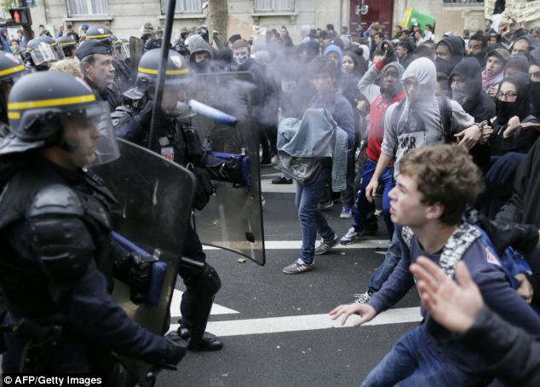
Ordre public
Interprétation restrictive
CJUE, 231/83, Cullet
CJUE, C-265/95, Commission c France

Slide 307

Sécurité publique
CJUE, 72/83, Campus Oil
les produits pétroliers, par leur importance exceptionnelle comme source d‘énergie dans l‘économie moderne, sont fondamentaux pour l'existence d'un état des lors que le fonctionnement non seulement de son économie mais surtout de ses institutions et de ses services publiques essentiels et même la survie de sa population en dépendent.
une interruption de l' approvisionnement en produits petroliers et les risques qui en résultent pour l' existence d' un état peuvent des lors gravement affecter sa sécurité publique que l ' article 36 permet de protéger

Slide 308
Sécurité publique
En même temps,
Uniquement la protection des intérêts non économiques
Campus Oil: il y a lieu de considérer que le but d' assurer, en tout temps , un approvisionnement minimal en produits pétroliers dépasse des considérations de nature purement économique et peut donc constituer un objectif couvert par la notion de sécurité publique
le fait que la réglementation soit de nature à permettre d'atteindre, à côté des objectifs relevant de la sécurité publique, d'autres objectifs de nature économique éventuellement poursuivis par l‘état membre , n'exclut pas l'application de l'article 36

Slide 309
Trésors nationaux
CJUE, 7/68, Commission/Italie
art. 36 ne s’applique pas aux mesures tarifaires!

Slide 310

Protection de propriété industrielle et commerciale
Propriété industrielle et commerciale = propriété intellectuelle (PI)
brevets
marques
appellations d’origine
dessins et modèles
droits d’auteur
Droits d’exclusivité

Slide 311
Protection PI
principes juridiques
l’ existence des droits de PI est reconnue et respectée par le droit matériel de l’Union européenne
l’ exercice des conditions d’exclusivité attachées aux droits de PI ne peut pas entraver la libre circulation

Slide 312
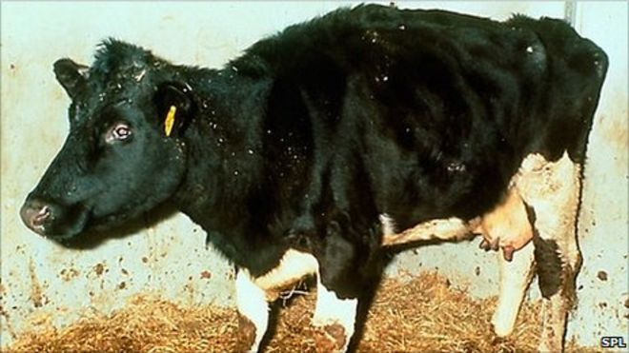


Santé et vie des personnes et animaux
Epidémies, santé publique
interprétation souvent abusive par les états membres
CJUE, 40/82, Commission/Royaume-Uni (1982) et (1984)

Slide 313
Synthèse dérogations art. 36 TFUE
1
Toute restriction quantitative ou MEERQ interdite prima facie
2
objectif non-économique dérogatoire
art. 36 TFUE: liste exhaustive
3
Aptitude et nécessité

Slide 314
Interdictions non absolues
Dérogations aux interdictions: article 36 TFUE
Exigences impératives justifiant des disparités réglementaires entre Etats membres: Cassis de Dijon
Invocabilité des dérogations et exigences impératives conditionnée par l’évaluation de l’aptitude et la nécessité de la réglementation étatique interdite prima facie

Slide 315
Exigences impératives
Cassis de Dijon:
que les obstacles à la circulation intracommunautaire résultant des disparités des législations nationales relatives à la commercialisation des produits en cause doivent être acceptés
dans la mesure où ces prescriptions peuvent être reconnues comme étant nécessaires pour satisfaire à des exigences impératives
tenant, notamment, à l’efficacité des contrôles fiscaux, à la protection de la santé publique, à la loyauté des transactions commerciales et à la défense des consommateurs.

Slide 316

Exigences impératives
Liste non exhaustive
exigences impératives sont reconnues au cas par cas
l’efficacité des contrôles fiscaux
la protection de la santé publique
la défense des consommateurs
la protection de l’environnement
la sécurité routière
…

Slide 317
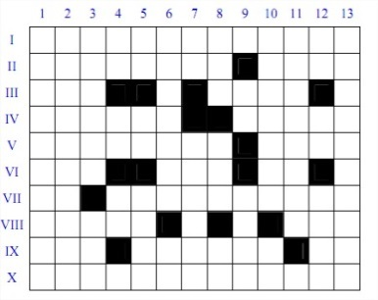
Exemple: Familiapress
CJUE, C-368/95, Familiapress
une loi autrichienne interdisait de manière générale d'offrir sans contrepartie aux consommateurs des primes liées à la vente de biens ou à la fourniture de services, y compris des mots croisés dans des magazines
en Allemagne, une telle interdiction n’existait pas
les magazines allemandes peuvent-elles être vendues en Autriche?

Slide 318
Exemple: Familiapress
Comment catégoriser la mesure autrichienne?
MEERQ – Dassonville?
modalité de vente – Keck?
affectation égale?
➔ MEERQ
Interdite en principe
dérogation – art. 36 TFUE?
exigences impératives?

Slide 319
Exemple: Familiapress
§18: il y a lieu de relever que le maintien du pluralisme de la presse est susceptible de constituer une exigence impérative justifiant une restriction à la libre circulation des marchandises.
en effet, ce pluralisme contribue à la sauvegarde de la liberté d'expression, telle qu'elle est protégée par l'article 10 de la convention de sauvegarde des droits de l'homme et des libertés fondamentales, laquelle liberté figure parmi les droits fondamentaux garantis par l'ordre juridique communautaire

Slide 320

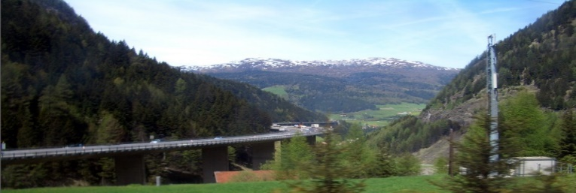
Exemple: Familiapress
Familiapress, §24:
lorsqu'un État membre invoque des exigences impératives pour justifier une législation qui est de nature à entraver l'exercice de la libre circulation des marchandises, cette justification doit être également interprétée à la lumière des principes généraux du droit et notamment des droits fondamentaux
Article 6 TUE + CDFUE
Droits de l’homme en tant qu’EI ?

Slide 321

Différence EI – dérogations?
Exigences impératives:
liste ouverte des justifications – les Etats membres peuvent apporter de nouvelles raisons
EI uniquement en l’absence d’un instrument de droit dérivé
Cassis de Dijon: EI uniquement invocables dans l’objectif de justifier des mesures indistinctement applicables
années 80: mesures directement discriminatoires – opérant une distinction explicite fondée sur la nationalité des produits ou des importateurs – ne bénéficient pas des EI comme méthode de justification
Depuis années 90: la Cour permet l’invocation des EI vis-à-vis des mesures directement discriminatoires
Exemple Alands Vindkraft, C-573/12

Slide 322
Synthèse dérogations - EI
1
Toute restriction quantitative ou MEERQ interdite prima facie
2
objectif non-économique dérogatoire
art. 36 TFUE: liste exhaustive
3
Aptitude et nécessité
1
Toute restriction quantitative ou MEERQ interdite prima facie
2
exigence impérative?
non-économique p.e. potection des consommateurs; droits de l’homme
3
Aptitude et nécessité
Uniquement depuis les années 90

Slide 323
Interdictions non absolues
Dérogations aux interdictions: article 36 TFUE
Exigences impératives justifiant des disparités réglementaires entre Etats membres: Cassis de Dijon
Invocabilité des dérogations et exigences impératives conditionnée par l’évaluation de l’aptitude et la nécessité de la réglementation étatique interdite prima facie

Slide 324
Evaluation
Article 36 TFUE: toutefois, ces interdictions ou restrictions ne doivent constituer ni un moyen de discrimination arbitraire ni une restriction déguisée dans le commerce entre les États membres.
Exigences impératives

Slide 325
Evaluation des dérogations/justifications
deux critères cumulatifs:
critère d’aptitude: la réglementation étatique est-elle apte par rapport à l’objectif d’intérêt général spécifique évoqué par l’article 36 TFUE ou par une EI?
critère de nécessité: cet objectif d’intérêt général pourrait-il être atteint par des mesures moins restrictives de la libre circulation des marchandises ? La réglementation étatique n’est-elle pas excessive par rapport à cet objectif?

Slide 326

Evaluation des dérogations/justifications
Exemple
CJUE, C-333/14, Scotch Whisky Association
une juridiction nationale est tenue d’examiner de manière objective si les éléments de preuve fournis par l’État membre concerné permettent raisonnablement d’estimer
que les moyens choisis sont aptes à réaliser les objectifs poursuivis
que la possibilité d’atteindre ces derniers par des mesures moins restrictives de la libre circulation des marchandises

Slide 327


Alands Vindkraft
Evaluation effectuée par la Cour!
comparez les points 76 et 83 de l’arrêt
critère d’aptitude
critère de nécessité/substitution

Slide 328
Synthèse
Marchandises?
Applicabilité de la
réglementation étatique
Obstacles fiscaux
OUI
NON
OUI
NON
OUI
NON
Obstacles techniques
ou physiques?
Restriction
quantitative?
NON
MEERQ-
importation?
OUI
NON
Modalité de vente
d’affectation égale?
OUI
NON
OUI
OUI
Droit dérivé?
MEERQ-
exportation?
NON
OUI
OUI
Application
de droit dérivé
Réglementation
étatique
interdite prima facie
Dérogations/
exigences impératives
Tests d’aptitude
et de nécessité
NON
NON
Réglementation étatique interdite
Notes:
328

Slide 329
Droit dérivé et justifications
Justifications en droit dérivé
seulement les justifications permises par l’instrument d’harmonisation
Libre circulation absolue, sans justifications (Article 11, Directive 2009/48 (jouets, voy. séance précédente)
références explicites aux exigences impératives
références aux dérogations de l’article 36 TFUE
A vérifier au cas par cas
Examen?

Slide 330
Quatre étapes de raisonnement
champ d’application + bénéficiaires | restriction | dérogations/justifications: objectifs d’intérêt général | tests d’aptitude et de nécessité

Slide 331
A jeudi (14h00, Salle Lejeune, Opéra)

Slide 332
Droit matériel européen
Prof. dr. Pieter Van Cleynenbreugel
Séance 9: libre circulation des capitaux

Slide 333
Marché intérieur
Article 26, §2 TFUE: espace sans frontières intérieures dans lequel la libre circulation est assurée – abolition des obstacles (réglementaires) des EM par rapport à la circulation
des marchandises
des capitaux
des personnes
des services
Interdictions de droit primaire, complétées par des mesures d’harmonisation

Slide 334

Aujourd’hui: capitaux

Slide 335
Questions?
Pourquoi le Traité FUE distingue-t-il toujours des capitaux et des paiements? Cette distinction retient-elle sa pertinence à l’heure actuelle?
La droit européen relatif à la LCC couvre-t-elle des relations horizontales (entre au moins deux personnes (physiques ou morales) privées?
Comment la Cour définit-elle une restriction à la libre circulation des capitaux? Existe-t-il également une catégorie d’exception pour des modalités de vente?
Quelles raisons les Etats membres peuvent apporter pour justifier des restrictions à la LCC? Comment ces raisons sont-elles taillées sur mesure des spécificités des capitaux?

Slide 336
Plan
Section 1. Champ d’application de la libre circulation des capitaux
§1. Ratione materiae
A. Paiements
B. Capitaux
§2. Ratione loci
A. Mouvement interétatique
B. Mouvement entre Etat membre et pays tiers
§3. Les bénéficiaires de la libre circulation des capitaux
A. Invocabilité verticale
B. Invocabilité horizontale ?
§4. Schéma de synthèse

Slide 337
Plan
Section 2 : Interdiction des restrictions
§1 Restrictions interdites
A. Toute restriction
B. Modalités de « vente » ?
§2 Justifications
A. Dérogations
1. Dérogations dans les relations aux pays tiers
2. Dérogations générales à l’interdiction
B. Raisons impérieuses d’intérêt général
C. Tests d’aptitude et de nécessité
§3 Schéma de synthèse

Slide 338
Capitaux
Article 63 TFUE:
1. Dans le cadre des dispositions du présent chapitre, toutes les restrictions aux mouvements de capitaux entre les États membres et entre les États membres et les pays tiers sont interdites.
2. Dans le cadre des dispositions du présent chapitre, toutes les restrictions aux paiements entre les États membres et entre les États membres et les pays tiers sont interdites.

Slide 339
Capitaux
Hésitations auprès des EM à liberaliser la circulation transfrontalière des capitaux
Traité de Rome: seulement intégration législative– aucun effet direct
Compromis:
Avant le Traité de Maastricht: uniquement liberté de circulation des paiements

Slide 340

Paiements
CJUE, affs jtes 286/82 et 26/83, Luisi et Carbone
une réglementation italienne en cause imposait une limite de 500 000 lires par année pour l' exportation de devises effectuée par des résidents à des fins de tourisme , d’affaires, d‘études et de soins médicaux
Mme Luisi et M. Carbone avaient été infligés des amendes pour avoir essayé d’exporter un montant de devises surpassant la limite réglementaire

Slide 341
Paiements
CJUE, affs jtes 286/82 et 26/83, Luisi et Carbone
en l’absence d’une libéralisation des mouvements des capitaux, les EM pouvaient maintenir des réglementations limitant le montant des devises à exporter vers un autre EM
dans cette affaire, Luisi et Carbone néanmoins considéraient que les sommes d’argent en cause étaient nécessaires pour effectuer des séjours touristiques et pour recevoir des soins médicaux dans un autre EM.

Slide 342
Paiements
CJUE, affs jtes 286/82 et 26/83, Luisi et Carbone
les paiements courants sont des transferts de devises qui constituent une contre-prestation dans le cadre d'une transaction sous-jacente , alors que les mouvements de capitaux sont des opérations financières qui visent essentiellement le placement ou l'investissement du montant en cause et non la rémunération d' une prestation.
le transfert matériel de billets de banque ne peut donc être qualifié de mouvement de capital lorsque le transfert en question correspond à une obligation de payer découlant d'une transaction dans le domaine des échanges de marchandises ou de services

Slide 343
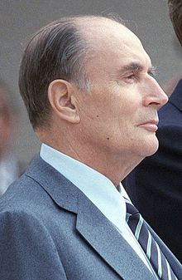
Au-délà des paiements
Fin des années 80 – début des années 90
intégration monétaire après la réunion allemande
vers une union monétaire
trois étapes vers une monnaie unique
libre circulation comme étape nécessaire
Effet direct accordé à l’article 63 TFUE

Slide 344
Quatre étapes de raisonnement
champ d’application + bénéficiaires | restriction | dérogations/justifications: objectifs d’intérêt général | tests d’aptitude et de nécessité

Slide 345
Champ d’application
Capitaux
Mouvement transfrontalier
Bénéficiaires de la liberté de circulation

Slide 346
Capitaux
Laconisme du traité
art. 63 TFUE
CJUE, aff jts C-163/94, C-165/94 et C-250/94, Sanz de Lera:
la nomenclature des mouvements de capitaux contenue dans l' annexe I à la directive 88/361

Slide 347
Capitaux
CJUE, aff jtes C-578/10-580/10, van Putten
en l’absence, dans le traité, de définition de la notion de «mouvements de capitaux» au sens du paragraphe 1 de l’article 63, la nomenclature qui constitue l’annexe I de la directive 88/361 conserve une valeur indicative, même si cette directive a été adoptée sur le fondement des anciens articles 69 et 70, paragraphe 1, du traité CEE (les articles 67 à 73 du traité CEE ont été remplacés par les articles 73 B à 73 G du traité CE, eux-mêmes devenus articles 56 CE à 60 CE), étant entendu que, conformément au troisième alinéa de l’introduction de cette annexe, la nomenclature qu’elle contient n’est pas limitative de la notion de mouvements de capitaux

Slide 348
Capitaux
Annexe I Directive 88/361
I. INVESTISSEMENTS DIRECTS
1) Création et extension de succursales ou d'entreprises nouvelles appartenant exclusivement au bailleur de fonds, et acquisition intégrale d'entreprises existantes
2) Participation à des entreprises nouvelles ou existantes en vue de créer ou maintenir des liens économiques durables
3) Prêts à long terme en vue de créer ou maintenir des liens économiques durables
4) Réinvestissement de bénéfices en vue de maintenir des liens économiques durables
A. Investissements directs effectués sur le territoire national par les non-résidents
B. Investissements directs effectués à l'étranger par des résidents
II. INVESTISSEMENTS IMMOBILIERS (non compris dans la catégorie I)
A. Investissements immobiliers effectués sur le territoire national par des non-résidents
B. Investissements immobiliers effectués à l'étranger par des résidents

Slide 349
Capitaux
III. OPÉRATIONS SUR TITRES NORMALEMENT TRAITÉS SUR LE MARCHÉ DES CAPITAUX (non comprises dans les catégories I, IV et V)
a) Actions et autres titres ayant le caractère de participation
b) Obligations
IV. OPÉRATIONS SUR PARTS D'ORGANISMES DE PLACEMENT COLLECTIF
V. OPÉRATIONS SUR TITRES ET AUTRES INSTRUMENTS NORMALEMENT TRAITÉS SUR LE MARCHÉ MONÉTAIRE
VI. OPÉRATIONS EN COMPTES COURANTS ET DE DÉPÔTS AUPRÈS DES ÉTABLISSEMENTS FINANCIERS
VII. CRÉDITS LIÉS À DES TRANSACTIONS COMMERCIALES OU À DES PRESTATIONS DE SERVICES AUXQUELLES PARTICIPE UN RÉSIDENT (;)
VIII. PRÊTS ET CRÉDITS FINANCIERS (non compris dans les catégories I, VII et XI) (;)
IX. CAUTIONNEMENTS, AUTRES GARANTIES ET DROITS DE GAGE
X. TRANSFERTS EN EXÉCUTION DE CONTRATS D'ASSURANCES

Slide 350
Capitaux
XI. MOUVEMENTS DE CAPITAUX À CARACTÈRE PERSONNEL
A. Prêts
B. Dons et dotations: CJUE, C‑450/09, Schröder: le caractère gratuit d’une opération n’empêche pas, en soi, sa qualification en tant que mouvement de capitaux au sens de l’article 63 TFUE
C. Dots
D. Successions et legs
XII. IMPORTATION ET EXPORTATION MATÉRIELLES DE VALEURS
[…]
XIII. AUTRES MOUVEMENTS DE CAPITAUX
A. Impôts de succession
B. Dommages et intérêts (pour autant qu'ils ont un caractère de capital)
[…]
D. Droits d'auteur: brevets, dessins, marques de fabrique et inventions (cessions et transferts découlant de telles cessions)
[…]
Paiements inclus dans la définition des capitaux

Slide 351

Capitaux
Les prêts: CJUE, aff jtes C-578/10-580/10, van Putten
taxe sur l’immatriculation des véhicules, à payer par l’utilisateur ou le propriétaire de ce véhicule sur le territoire néérlandais
si l’on utilise un véhicule immatriculé dans un autre EM, l’utilisateur sur le territoire néerlandais est tenu de verser la taxe, même s’il emprunte le véhicule à titre personnel
Capitaux?

Slide 352
Mouvement transfrontalier
Entre Etats membres
investissement par une entreprise italienne dans le capital d’une entreprise belge
obtention d’un bien immobilier par un belge en Espagne
prêt d’un véhicule immatriculé en Pologne à un ressortissant autrichien
Situations purement internes exclues
investissement par un ressortissant wallon dans une entreprise bruxelloise
Entre Etats membres et pays tiers
spécificité de la libre circulation des capitaux!!

Slide 353
Mouvement transfrontalier
Mouvement transfrontalier nécessaire pour l’application du droit de l’UE

Slide 354
Mouvement transfrontalier
Un EM ne peut en principe empêcher la relocalisation des capitaux quelque part dans le monde
une entreprise canadienne pourrait obtenir des droit de participation dans une entreprise espagnole
une entreprise espagnole peut exporter une somme d’argent afin de l’investir dans un projet en Uruguay
…
Mais: article 64 TFUE:
l'article 63 ne porte pas atteinte à l'application, aux pays tiers, des restrictions existant le 31 décembre 1993 en vertu du droit national ou du droit de l'Union en ce qui concerne les mouvements de capitaux à destination ou en provenance de pays tiers lorsqu'ils impliquent des investissements directs, y compris les investissements immobiliers, l'établissement, la prestation de services financiers ou l'admission de titres sur les marchés des capitaux. En ce qui concerne les restrictions existant en vertu des lois nationales en Bulgarie, en Estonie et en Hongrie, la date en question est le 31 décembre 1999.
Le Conseil peut adopter des mesures qui constituent un recul à la libre circulation

Slide 355
Bénéficiaires?
Effet direct de l’article 63 TFUE reconnu en 1995 par la Cour
CJUE, aff jts C-163/94, C-165/94 et C-250/94, Sanz de Lera
le texte de l' article 63, paragraphe 1, du traité énonce une interdiction claire et inconditionnelle, qui ne nécessite aucune mesure de mise en œuvre
Effet direct vertical
réglementations étatiques des EM
réglementations « privées »?
Effet direct horizontal?

Slide 356
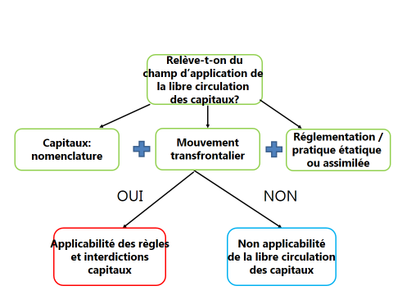
Schéma de synthèse

Slide 357
Quatre étapes de raisonnement
champ d’application + bénéficiaires | restriction | dérogations/justifications: objectifs d’intérêt général | tests d’aptitude et de nécessité

Slide 358
Capitaux
Article 63 TFUE:
1. Dans le cadre des dispositions du présent chapitre, toutes les restrictions aux mouvements de capitaux entre les États membres et entre les États membres et les pays tiers sont interdites.
2. Dans le cadre des dispositions du présent chapitre, toutes les restrictions aux paiements entre les États membres et entre les États membres et les pays tiers sont interdites.

Slide 359
Restrictions
Restriction:
toute mesure imposée par un État membre qui sont de nature à dissuader ses résidents de contracter des prêts ou de faire des investissements dans d’autres États membres (van Putten, point 40)
mesure directement discriminatoire:
interdiction d’investissement par une entreprise étrangère (CJUE, C-107/12 – C-109/12, Essent)
van Putten: les prêts à usage à titre gratuit d’un véhicule à moteur ne sont pas soumis à cette taxe lorsque est en cause un véhicule à moteur immatriculé aux Pays-Bas ➔ différence de traitement sur base de nationalité des capitaux
mesure indirectement discriminatoire: distinction implicite sur base de nationalité des capitaux
mesures indistinctement applicables (C-478/98, Commission c Belgique)
Modalités de “vente”?

Slide 360
Quatre étapes de raisonnement
champ d’application + bénéficiaires | restriction | dérogations/justifications: objectifs d’intérêt général | tests d’aptitude et de nécessité

Slide 361
Dérogations
Toute restriction à la libre circulation des capitaux est interdite prima facie
art. 65 TFUE dérogations: l’ article 63 ne porte pas atteinte au droit des EM:
a) d'appliquer les dispositions pertinentes de leur législation fiscale qui établissent une distinction entre les contribuables qui ne se trouvent pas dans la même situation en ce qui concerne leur résidence ou le lieu où leurs capitaux sont investis;

Slide 362
Dérogations
b) de prendre toutes les mesures indispensables pour faire échec aux infractions à leurs lois et règlements, notamment en matière fiscale ou en matière de contrôle prudentiel des établissements financiers, de prévoir des procédures de déclaration des mouvements de capitaux à des fins d'information administrative ou statistique ou de prendre des mesures justifiées par des motifs liés à l'ordre public ou à la sécurité publique.

Slide 363
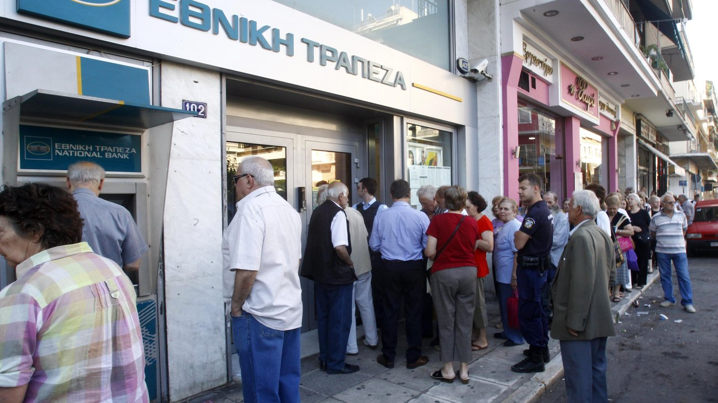
Dérogations
c) d'appliquer des restrictions liées à l’ordre public ou la sécurité publique etc.

Slide 364
Dérogations
Article 66 TFUE:
lorsque, dans des circonstances exceptionnelles, les mouvements de capitaux en provenance ou à destination de pays tiers causent ou menacent de causer des difficultés graves pour le fonctionnement de l'Union économique et monétaire, le Conseil, statuant sur proposition de la Commission et après consultation de la Banque centrale européenne, peut prendre, à l'égard de pays tiers, des mesures de sauvegarde pour une période ne dépassant pas six mois pour autant que ces mesures soient strictement nécessaires.

Slide 365
Justifications
cf. Cassis de Dijon – exigence impératives
raisons impérieuses d’intérêt général
objectif légitime non-économique (CJUE, C-35/98, Verkooijen)
à invoquer par l’EM concerné
liste ouverte - exemples
protection de l’équilibre financier dans la sécurité sociale
sécurité routière
efficacité des contrôles fiscaux
assurance d’un service « universel »
promotion des développements techniques
…

Slide 366
Justifications
Invocation des raisons impérieuses
mesures ayant un effet discriminatoire et des mesures indistinctement applicables
mesures directement discriminatoires?
van Putten: il convient de vérifier si une différence de traitement entre les véhicules provenant d’un autre EM et ceux immatriculés au territoire néerlandais est justifiée par une raison impérieuse d’intérêt général

Slide 367
Quatre étapes de raisonnement
champ d’application + bénéficiaires | restriction | dérogations/justifications: objectifs d’intérêt général | tests d’aptitude et de nécessité

Slide 368
Aptitude / nécessité
article 65, §3 TFUE: les réglementations nationales dérogatoires doivent constituer ni un moyen de discrimination arbitraire ni une restriction déguisée à la libre circulation des capitaux et des paiements telle que définie à l'article 63
raisons impérieuses d’intérêt général
test d’aptitude
test de nécessité

Slide 369
Aptitude / nécessité
deux étapes cumulatives:
aptitude: la réglementation étatique est-elle apte par rapport à l’objectif d’intérêt général spécifique évoqué par l’article 65 TFUE ou par une RIIG?
nécessité: cet objectif d’intérêt général pourrait-il être atteint par des mesures moins attentatoires à la libre circulation des capitaux? La réglementation étatique n’est-elle pas excessive par rapport à cet objectif?

Slide 370
Aptitude / nécessité
Sanz de Lera: l’article 63 s’oppose à une réglementation qui subordonne l' exportation de pièces, de billets de banque ou de chèques au porteur à une autorisation préalable mais, en revanche, ne s' opposent pas à ce qu' une telle opération soit subordonnée à une déclaration préalable
van Putten: l’article 63 s’oppose à une réglementation d’un État membre qui impose le paiement de l’intégralité d’une taxe, normalement due à l’occasion de l’immatriculation d’un véhicule dans le premier État membre, sans tenir compte de la durée d’utilisation dudit véhicule sur ce réseau routier et sans que cette personne puisse faire valoir un droit à exonération ou à remboursement lorsque ce même véhicule n’est ni destiné à être essentiellement utilisé dans le premier État membre à titre permanent ni, en fait, utilisé de cette façon

Slide 371
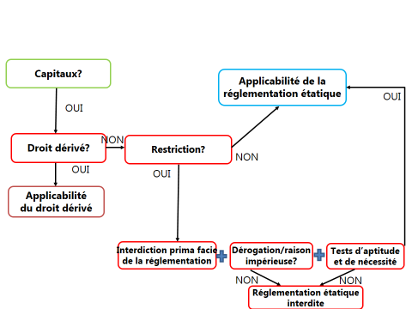
Synthèse

Slide 372
Demain: cas pratiques
Mardi prochain: VACANCES
A jeudi prochain (14h00, Salle Lejeune, Opéra)

Slide 373
Droit matériel européen
Prof. dr. Pieter Van Cleynenbreugel
Séance 10: libre circulation des travailleurs

Slide 374
Libre circulation des personnes
Libre circulation
des marchandises
des capitaux
des personnes
personnes économiquement actives
= travailleurs
= indépendants et personnes morales - établissement
personnes ne pas nécessairement économiquement actives
= citoyens européens
des services

Slide 375
Aujourd’hui: travailleurs
La définition de travailleur en droit de l’UE se différencie-t-elle des définitions en droit national?
Qui peut invoquer la libre circulation des travailleurs? Contre qui (un employeur privé notamment)?
Quels obstacles à une circulation de travailleurs sont interdits?
Comment un Etat membre peut justifier un obstacle?
Comment le droit dérivé et le TFUE se rapportent dans ce cadre?

Slide 376
Libre circulation des travailleurs
Difficultés qui entravent spécifiquement à des mouvements transfrontaliers des salariés…
inégalités dans les conditions salariales/rémunération
au désavantage des travailleurs provenant d’autres EM
avantages extralégaux
conditions de licenciement
inégalités dans l’accès à des emplois
autorisation préalable de travail
quotas – limite du pourcentage des travailleurs étrangers
inégalité dans les conditions de travail
contrôles médicaux plus élaborés
prise en compte de l’ancienneté d’un travailleur
aide financière pour études supérieures aux enfants des travailleurs
logement – accès aux services complémentaires
connaissances linguistiques?

Slide 377
Plan
Section 1. Travailleurs : champ d’application
§1. Champ d’application ratione personae
A. Une définition ouverte des travailleurs
1. Toute prestation fournie
2. Pendant un certain temps
3. Sous la direction d’une autre personne
4. Contre rémunération
B. Exclusion des emplois dans l’administration publique
§2. Champ d’application ratione loci
A. Mouvements transfrontaliers
1. Mouvement de son Etat de résidence vers un autre Etat
2. Retour d’un ressortissant dans son Etat membre
B. Situations purement internes
§3. Les bénéficiaires de la libre circulation des travailleurs
A. Invocabilité verticale
B. Invocabilité horizontale
1. Organismes collectifs
2. Employeurs privés ?
§4. Schéma de synthèse

Slide 378
Plan
Section 2. Travailleurs : interdiction de discrimination
§1. « Discriminations » interdites
A. Interdictions de droit primaire
B. Des modalités de « travail » ?
C. Interdictions de droit dérivé
D. Rapports entre droit primaire et droit dérivé
§2. Justifications
A. Dérogations à l’interdiction
B. Raisons impérieuses d’intérêt général
C. Tests d’aptitude et de nécessité

Slide 379
Libre circulation des travailleurs
Article 45 TFUE: principe de libre circulation des travailleurs
1. la libre circulation des travailleurs est assurée à l'intérieur de l'Union.
2. elle implique l'abolition de toute discrimination, fondée sur la nationalité, entre les travailleurs des États membres, en ce qui concerne l'emploi, la rémunération et les autres conditions de travail

Slide 380
Quatre étapes de raisonnement
champ d’application + bénéficiaires | restriction | dérogations/justifications: objectifs d’intérêt général | tests d’aptitude et de nécessité

Slide 381
Champ d’application
Travailleurs
Mouvement transfrontalier
Bénéficiaires de la liberté de circulation?

Slide 382
Travailleurs
Laconisme du TFUE
Définition prétoriènne:
CJUE, 53/81, Levin: interprétation extensive de la notion de travailleur – aucune définition spécifique offerte
CJUE, 66/85, Lawrie-Blum: la caractéristique essentielle de la relation de travail est la circonstance qu’une personne accomplit, pendant un certain temps, en faveur d’un autre et sous la direction de celle-ci, des prestations en contrepartie desquelles elle touche une rémunération

Slide 383

Travailleurs
Travailleurs = salariés
prestations
pendant un certain temps
<-> prestation d’un service particulier
activité salariée réelle et effective– à l'exclusion d' activités tellement réduites qu' elles se présentent comme purement marginales et accessoires (Levin)
À déterminer au cas par cas - Kempf
direction – autorité
rémunération
CJUE, C-456/02, Trojani: l’obtention des des avantages en nature et quelque argent de poche est suffisante.

Slide 384

Travailleurs
Travailleurs
travailleurs à temps partiel
stage professionnel (Lawrie-Blum)
si accompli dans les conditions d’une activité salariée
travail de vacances?
chercheurs d’emploi?
anciens salariés
personnes à la recherche réelle d’un emploi (C-292/89, Antonissen)
accès limité aux avantages particuliers réservés aux salariés

Slide 385
Travailleurs
Activités sportives? (aff. Walrave 36/74 et Bosman C-314/95)
l'exercice des sports relève du droit de l’UE dans la mesure où il constitue une activité économique.
tel est le cas de l'activité des joueurs professionnels ou semi-professionnels de sport, dès lors qu'ils exercent une activité salariée

Slide 386
Travailleurs
Travailleurs – exception administration publique (art. 45 §4 TFUE)
fonctionnaires exclus? non, interprétation stricte:
CJUE, 149/79, Commission c. Belgique: l’ensemble d'emplois qui comportent une participation, directe ou indirecte, à l’exercice de la puissance publique et aux fonctions qui ont pour objet la sauvegarde des intérêts généraux de l’Etat ou des autres collectivités publiques
CJUE, 66/85, Lawrie Blum: ces activités spécifiques supposent de la part de leurs titulaires, l’existence d’un rapport particulier de solidarité à l’égard de l’Etat, ainsi que la réciprocité des droits et des devoirs qui sont le fondement du lien de nationalité.

Slide 387




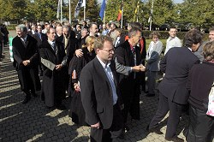
Administration publique?

Slide 388
Champ d’application
Travailleurs
Mouvement transfrontalier
Bénéficiaires de la liberté de circulation?

Slide 389
Mouvement transfrontalier
Nécessité d’un mouvement interétatique
situation caractéristique envisagée:

Slide 390

Mouvement transfrontalier
Nécessité d’un mouvement interétatique
situations purement internes? (C-18/95, Terhoeve)
Art. 45 TFUE?

Slide 391
Mouvement transfrontalier
Nécessité d’un mouvement interétatique
discrimination à rebours? (CJUE 175/78, Saunders)
hypothèse: quotas des travailleurs migrants allemands en Mecklenbourg Poméranie antérieure
Art. 45 TFUE?

Slide 392
Champ d’application
Travailleurs
Mouvement transfrontalier
Bénéficiaires de la liberté de circulation?

Slide 393
Bénéficiaires
Article 45 TFUE
effet direct vertical: CJUE, 41/74, Van Duyn
que ces dispositions imposent aux Etats membres une obligation précise qui ne nécessite l‘intervention d'aucun acte , soit des institutions de l’UE, soit des Etats membres, et qui ne laisse à ceux-ci , pour son exécution, aucune faculté d' appréciation
l’article 45 TFUE confère aux particuliers des droits qu’ils peuvent faire valoir en justice dans un Etat membre

Slide 394
Bénéficiaires
Libre circulation des marchandises = droit économique et des capitaux – droit public – droit administratif économique
Libre circulation des travailleurs = droit de travail – droit privé
réglementations étatiques
réglementations collectives de travail
réglementations privées – règlements de travail

Slide 395


Bénéficiaires
CJUE, 36/74, Walrave
associations sportives: la prohibition de ces discriminations s’impose non seulement à l'action des autorités publiques mais s‘étend également aux réglementations d'une autre nature visant a régler , de façon collective , le travail salarié et les prestations de services
il en résulte que [l’article 45 TFUE peut] être pris en considération , par le juge national , en vue d'apprécier la validité ou les effets d'une disposition insérée dans le règlement d'une organisation sportive

Slide 396
Bénéficiaires
CJUE, C-281/98, Angonese
le fait que certaines dispositions du traité sont formellement adressées aux États membres n'exclut pas que des droits puissent être conférés simultanément à tout particulier intéressé à l'observation des obligations ainsi définies (voir arrêt du 8 avril 1976, Defrenne, 43/75, Rec. p. 455, point 31).
la Cour a ainsi conclu, concernant une disposition du traité ayant un caractère impératif, que la prohibition de la discrimination s'impose également à toutes conventions visant à régler de façon collective le travail salarié, ainsi qu'aux contrats entre particuliers

Slide 397

Bénéficiaires
CJUE, C-281/98, Angonese
l'interdiction de la discrimination sur le fondement de la nationalité, énoncée à l'article 45 du traité, s'applique également aux personnes privées

Slide 398
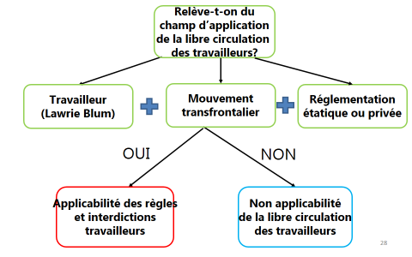
Synthèse

Slide 399
Quatre étapes de raisonnement
champ d’application + bénéficiaires | restriction | dérogations/justifications: objectifs d’intérêt général | tests d’aptitude et de nécessité

Slide 400
Interdiction de discrimination
Article 45 TFUE: principe de libre circulation des travailleurs
1. la libre circulation des travailleurs est assurée à l'intérieur de l'Union.
2. elle implique l'abolition de toute discrimination, fondée sur la nationalité, entre les travailleurs des États membres, en ce qui concerne l'emploi, la rémunération et les autres conditions de travail

Slide 401

Interdiction de discrimination
“Discrimination directe”: la réglementation en cause fait une distinction explicite sur la base de la nationalité du travailleur
CJUE, 41/74, Van Duyn: refus d’autorisation d’entrée d’une ressortissante néérlandaise ayant été offerte un emploi de secrétaire à l’Eglise de Scientologie, tandis que les ressortissants britanniques pouvaient remplir ce poste.
CJUE, C-212/99, Commission c. Italie: quand un professeur de langue étrangère, ressortissant d'un autre État membre, qui a été lié par un contrat de travail à durée déterminée bénéficie du remplacement de ce contrat par un contrat à durée indéterminée, également régi par le droit privé, les autorités italiennes doivent s'assurer qu'il conserve tous ses droits acquis dès la date de son premier engagement, faute de quoi il existerait une discrimination en raison de la nationalité

Slide 402
Interdiction de discrimination
“Discrimination indirecte”: l’article 45 prohibe non seulement les discriminations ostensibles, fondées sur la nationalité, mais encore toutes formes dissimulées de discrimination qui, par application d' autres critères de distinction, aboutissent en fait au même résultat (CJUE, C-237/94, O’Flynn)
les conditions du droit national qui, bien qu'indistinctement applicables selon la nationalité, affectent essentiellement ou dans leur grande majorité les travailleurs migrants
les conditions indistinctement applicables
qui peuvent être plus facilement remplies par les travailleurs nationaux que par les travailleurs migrants
qui risquent de jouer, en particulier, au détriment des travailleurs migrants (CJUE, Bachmann, C-204/90).

Slide 403


Bosman
§96: Des dispositions qui empêchent ou dissuadent un ressortissant d'un État membre de quitter son pays d'origine pour exercer son droit à la libre circulation constituent, dès lors, des entraves à cette liberté même si elles s'appliquent indépendamment de la nationalité des travailleurs concernés
Exception modalités de l’emploi (cf. Keck)?

Slide 404
A demain (10h00, 204)

Slide 405
Droit matériel européen
Prof. dr. Pieter Van Cleynenbreugel
Séance 11: personnes: de travailleur à citoyen

Slide 406
Aujourd’hui: travailleurs
La définition de travailleur en droit de l’UE se différencie-t-elle des définitions en droit national?
Qui peut invoquer la libre circulation des travailleurs? Contre qui (un employeur privé notamment)?
Quels obstacles à une circulation de travailleurs sont interdits?
Comment un Etat membre peut justifier un obstacle?
Comment le droit dérivé et le TFUE se rapportent (se distinguent, se complètent) dans ce cadre?

Slide 407
Quatre étapes de raisonnement
champ d’application + bénéficiaires | restriction | dérogations/justifications: objectifs d’intérêt général | tests d’aptitude et de nécessité

Slide 408
Interdiction de discrimination
Article 45 TFUE: principe de libre circulation des travailleurs
1. la libre circulation des travailleurs est assurée à l'intérieur de l'Union.
2. elle implique l'abolition de toute discrimination, fondée sur la nationalité, entre les travailleurs des États membres, en ce qui concerne l'emploi, la rémunération et les autres conditions de travail

Slide 409
Interdiction de discrimination
“Discrimination directe”: la réglementation en cause fait une distinction explicite sur la base de la nationalité du travailleur
CJUE, 41/74, Van Duyn: refus d’autorisation d’entrée d’une ressortissante néérlandaise ayant été offerte un emploi de secrétaire à l’Eglise de Scientologie, tandis que les ressortissants britanniques pouvaient remplir ce poste.
CJUE, C-212/99, Commission c. Italie: quand un professeur de langue étrangère, ressortissant d'un autre État membre, qui a été lié par un contrat de travail à durée déterminée bénéficie du remplacement de ce contrat par un contrat à durée indéterminée, également régi par le droit privé, les autorités italiennes doivent s'assurer qu'il conserve tous ses droits acquis dès la date de son premier engagement, faute de quoi il existerait une discrimination en raison de la nationalité

Slide 410
Interdiction de discrimination
“Discrimination indirecte”: l’article 45 prohibe non seulement les discriminations ostensibles, fondées sur la nationalité, mais encore toutes formes dissimulées de discrimination qui, par application d' autres critères de distinction, aboutissent en fait au même résultat (CJUE, C-237/94, O’Flynn)
les conditions du droit national qui, bien qu'indistinctement applicables selon la nationalité, affectent essentiellement ou dans leur grande majorité les travailleurs migrants
les conditions indistinctement applicables
qui peuvent être plus facilement remplies par les travailleurs nationaux que par les travailleurs migrants
qui risquent de jouer, en particulier, au détriment des travailleurs migrants (CJUE, Bachmann, C-204/90).

Slide 411
Bosman
§96: Des dispositions qui empêchent ou dissuadent un ressortissant d'un État membre de quitter son pays d'origine pour exercer son droit à la libre circulation constituent, dès lors, des entraves à cette liberté même si elles s'appliquent indépendamment de la nationalité des travailleurs concernés
Exception modalités de l’emploi (cf. Keck)?

Slide 412
Libre circulation des travailleurs
3. Elle comporte le droit, sous réserve des limitations justifiées par des raisons d'ordre public, de sécurité publique et de santé publique:
a) de répondre à des emplois effectivement offerts,
b) de se déplacer à cet effet librement sur le territoire des États membres,
c) de séjourner dans un des États membres afin d'y exercer un emploi conformément aux dispositions législatives, réglementaires et administratives régissant l'emploi des travailleurs nationaux,
d) de demeurer, dans des conditions qui feront l'objet de règlements établis par la Commission, sur le territoire d'un État membre, après y avoir occupé un emploi.
Règlement 492/2011

Slide 413
Interdiction de discrimination
Le règlement 492/2011 traduit ces interdictions de discrimination en obligations d’assurer l’égalité des travailleurs
accès égal à l’emploi (art. 1-6)
égalité de traitement dans l’exercice de l’emploi (art. 7-9)
rémunération, licenciement, chômage, avantages fiscaux et sociaux – y compris dans des CONVENTIONS INDIVIDUELLES et règlementations collectives – quid réglement de travail d’une seule entreprise??
mêmes avantages sociaux et fiscaux
enseignement des écoles professionnelles
exercice des droits syndicaux
logement (professionnel)

Slide 414
Résumé droit primaire-droit dérivé
Règlement 492/2011 est complémentaire au droit primaire
Précise la notion de discrimination en droit primaire
Interdit des pratiques réglementaires et des conventions/réglementations collectives contenant des restrictions particulières
Vérifiez tout d’abord si la pratique est couverte explicitement par l’une des dispositions du Règlement
Interdit des conditions d’inégalité sur base de nationalité inscrites dans des contrats individuels
Droit primaire
Interdit des pratiques restrictives considérées comme discriminatoires et ne pas couvertes par le règlement
Interdit des règlements de travail restrictifs des employeurs privés – manque de clarté quant à la notion de réglementation collective
La Cour invoque les deux instruments dans le cadre d’une même affaire
Justifications restent gouvernées par le droit primaire

Slide 415
Quatre étapes de raisonnement
champ d’application + bénéficiaires | restriction | dérogations/justifications: objectifs d’intérêt général | tests d’aptitude et de nécessité

Slide 416

Dérogations et justifications
Article 45 § 3 TFUE
ordre public(Van Duyn)
sécurité publique
santé publique
Raisons impérieuses d’intérêt général
nécessité de connaissances linguistiques (Commission c. Belgique)
assurer les objectifs sociaux réalisés par des activités sportives (Bosman) + nature compétititve des activités sportives (Deliège)

Slide 417
dérogations – raisons impérieuses?
1
Objectif légitime
Art. 45(3) – liste exhaustive
2
Justifications des
3
aptitude
mesures directement discriminatoires sur base de nationalité
mesures indirectement discriminatoires
mesures indistinctement applicables
nécessité
1
Liste ouverte
Intérêt général
2
Justifications des
3
aptitude
mesures ayant un effet discriminatoire
mesures indistinctement applicables
nécessité

Slide 418
Quatre étapes de raisonnement
champ d’application + bénéficiaires | restriction | dérogations/justifications: objectifs d’intérêt général | tests d’aptitude et de nécessité

Slide 419
Aptitude / nécessité
deux étapes cumulatives:
aptitude: la réglementation étatique ou privée est-elle apte par rapport à l’objectif d’intérêt général spécifique évoqué par l’article 45 §3 TFUE ou par une RIIG?
nécessité: cet objectif d’intérêt général pourrait-il être atteint par des mesures moins attentatoires à la libre circulation des travailleurs? La réglementation étatique n’est-elle pas excessive par rapport à cet objectif?

Slide 420
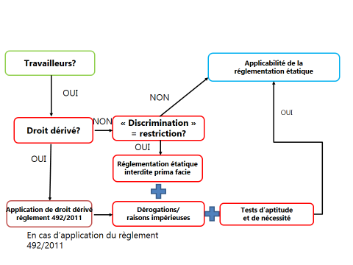
Synthèse

Slide 421
Libre circulation des personnes
travailleurs
au-délà des travailleurs: droits subjectifs attachés à la libre circulation s’étendent jusqu’à où?
membres de la famille des travailleurs (enfants: Règl. 492/2011)
anciens travailleurs?
futurs travailleurs?
des personnes qui ne sont pas économiquement actives?
champ d’application de l’interdiction de discrimination étendu au-delà des travailleurs par la voie de l’art. 18 TFUE

Slide 422
Article 18 TFUE
dans le domaine d'application des traités
et sans préjudice des dispositions particulières qu'ils prévoient (p.e. art. 45 TFUE)
est interdite toute discrimination exercée en raison de la nationalité

Slide 423

Notion de travailleur comme point de départ du champ d’application de l’article 18 TFUE
Art. 18 TFUE – au-délà des travailleurs
demandeurs d’emploi
travailleurs en formation
anciens travailleurs

Slide 424
Au début: demandeurs d’emploi
C-316/85, Lebon: droit de résidence, pas avantages sociaux ou fiscaux
C-282/89, Antonissen: les EM peuvent déterminer le temps de résidence en l’absence d’harmonisation
⬄ travailleur potentiel peut prouver ses chances réelles à trouver un emploi au-delà de ce délai

Slide 425
Notion de travailleur comme point de départ du champ d’application de l’article 18 TFUE
Art. 18 TFUE – au-délà des travailleurs
Demandeurs d’emploi
travailleurs en formation
anciens travailleurs

Slide 426

Au-délà des travailleurs?
CJUE, 293/83, Gravier
l'accès à la formation professionnelle est susceptible de favoriser la libre circulation des personnes […], en leur permettant d ' obtenir une qualification dans l ' Etat membre où ils se proposent d'exercer leurs activités professionnelles et en leur procurant l’occasion de parfaire leur formation et de développer leurs talents particuliers dans l‘Etat membre dont l’enseignement professionnel comporte la spécialisation appropriée
il résulte de tout ce qui précède que les conditions d'accès à la formation professionnelle relèvent du domaine d'application du Traité
l' imposition d' une redevance , d’ un droit d' inscription ou d' un minerval , comme condition pour l' accès aux cours d' enseignement professionnel aux étudiants ressortissants des autres états membres , alors qu' une même charge n' est pas imposée aux étudiants nationaux , constitue une discrimination en raison de la nationalité prohibée par l’article 18 TFUE

Slide 427
Notion de travailleur comme point de départ du champ d’application de l’article 18 TFUE
Art. 18 TFUE – au-délà des travailleurs
Demandeurs d’emploi
travailleurs en formation
anciens travailleurs

Slide 428
Au-délà des travailleurs?
C-85/96, Martinez Sala
Mme Martinez Sala, ressortissante espagnole résidant en allemagne est refusée une allocation sociale d’éducation pour son enfant, parce qu’elle n’était pas en possession, au moment de la demande, d’une carte de séjour allemande, à cause d’une faute administrative des autorités allemandes
elle avait travaillé en Allemagne de 1976 à 1986 et de septembre à octobre 1989
Mme Martinez Sala qualifie-t-elle de “travailleur” selon l’article 45 et le réglement 492/2011?
même question posée dans le context du droit européen de la sécurité sociale (Réglement 1408/71)
pas suffisament d’éléments permettant de le vérifier

Slide 429
Au-délà des travailleurs?
C-85/96, Martinez Sala
en tout cas, Mme Martinez Sala est ressortissante d’un EM résidant dans un autre EM
elle a, dans le passé utilisé la libre circulation…
le fait, pour un État membre, d'exiger d'un ressortissant d'un autre État membre qui souhaite bénéficier d'une prestation telle que l'allocation litigieuse qu'il produise un document ayant une valeur constitutive, délivré par sa propre administration, alors qu'aucun document de ce type n'est demandé au ressortissant national, aboutit à une inégalité de traitement
article 18 TFUE: interdiction de discrimination fondée sur nationalité: le droit de l’UE s’oppose au régime allemand
§61: en tant que ressortissante d'un État membre résidant légalement sur le territoire d'un autre État membre, la requérante au principal relève du domaine d'application ratione personae des dispositions du traité consacrées à la citoyenneté européenne

Slide 430

La citoyenneté européenne
Traité de Maastricht: art. 20 TFUE, il est institué une citoyenneté de l'Union
est citoyen de l'Union toute personne ayant la nationalité d'un État membre.
la citoyenneté de l'Union s'ajoute à la citoyenneté nationale et ne la remplace pas.

Slide 431
De travailleur à citoyen
citoyenneté européenne
droits du citoyen européen insérés par le Traité de Maastricht
droits politiques
droit de vote aux élections du Parlement européen et aux élections municipales (art. 22 TFUE)
droit à la protection diplomatique et consulaire (art. 23 TFUE)
droit de pétition du Parlement européen (art. 24 TFUE)
droits de circulation et de séjour
Art. 21 TFUE: tout citoyen de l'Union a le droit de circuler et de séjourner librement sur le territoire des États membres, sous réserve des limitations et conditions prévues par les traités et par les dispositions prises pour leur application

Slide 432
De travailleur à citoyen
C-184/99, Grzelczyk
en 1995, M. Rudy Grzelczyk, de nationalité française, a entamé des études universitaires en éducation physique à l‘Université Catholique de Louvain-la-Neuve et il est dès lors venu séjourner en Belgique.
durant ses trois premières années d'études, il a assumé lui-même ses dépenses d'entretien, de logement et d'études, en exerçant divers petits travaux salariés et en obtenant des facilités de paiement
au début de sa quatrième et dernière année d'études, il a demandé au CPAS le paiement du minimex (le droit à un minimum des moyens d’existence)
refusé parce que M. Grzelczyk ne possède pas la nationalité belge

Slide 433
De travailleur à citoyen
M. Grzelczyk qualifie-t-il de travailleur? NON, mais, selon le droit belge de l’époque, condition nécessaire pour pouvoir bénéficier du minimex comme non-belge
un étudiant de nationalité belge, n'ayant pas la qualité de travailleur au sens du règlement [492/2011], qui se serait trouvé dans des conditions identiques à celles de M. Grzelczyk aurait réuni les conditions nécessaires pour obtenir le bénéfice du minimex.
le fait que M. Grzelczyk n'est pas de nationalité belge constitue l'unique obstacle à l'octroi du minimex à ce dernier et, dès lors, il est constant qu'il s'agit d'une discrimination opérée sur la seule base de la nationalité

Slide 434
De travailleur à citoyen
Raisonnement intégré, confirmé et étendu dans l’arrêt C-184/99, Grzelczyk
dans le domaine d'application du traité, une telle discrimination est en principe interdite par l'article [18] de celui-ci. En l'espèce, cet article doit être lu en combinaison avec les dispositions du traité sur la citoyenneté de l'Union pour apprécier le domaine d'application de celui-ci.
en principe, [l’article 18] du traité s'oppose à ce que le bénéfice d'une prestation sociale d'un régime non contributif, telle que le minimex, soit subordonné, en ce qui concerne les ressortissants d'États membres autres que l'État membre d'accueil sur le territoire duquel lesdits ressortissants séjournent légalement, à la condition que ces derniers entrent dans le champ d'application du règlement [492/2011], alors même qu'aucune condition de cette nature ne s'applique aux ressortissants de l'État membre d'accueil

Slide 435
De travailleur à citoyen
Grzelczyk, §31:
en effet, le statut de citoyen de l'Union a vocation à être le statut fondamental des ressortissants des États membres permettant à ceux parmi ces derniers qui se trouvent dans la même situation d'obtenir, indépendamment de leur nationalité et sans préjudice des exceptions expressément prévues à cet égard, le même traitement juridique.

Slide 436
De travailleur à citoyen
Impact sur demandeurs d’emploi?
C-138/02, Collins
Compte tenu de l’instauration de la citoyenneté de l’Union et de l’interprétation jurisprudentielle du droit à l’égalité de traitement dont jouissent les citoyens de l’Union, il n’est plus possible d’exclure du champ d’application de l’article [45], paragraphe 2, du traité, qui est une énonciation du principe fondamental d’égalité de traitement garanti par l’article [18] du traité, une prestation de nature financière destinée à faciliter l’accès à l’emploi sur le marché du travail d’un État membre.
En même temps, l’Etat membre peut limiter l’octroi de cet avantage aux demandeurs d’emploi ayant résidé sur son territoire pendant un certain temps – à justifier par un objectif d’intérêt général!!
<-> C-316/85, Lebon: aucun droit à un avantage social

Slide 437
Droits autonomes accordés en tant que citoyen
CJUE, C-209/03, Bidar
Dany Bidar, de nationalité française, est venu vivre avec ses grand-parents en Angleterre et y a entamé des études supérieures
sa demande d’aide financière lui a été refusée au motif qu’il n’était pas établi au Royaume-Uni
une telle demande relève-t-elle du champ d’application de l’article 18 TFUE?
le statut de citoyen européen dont M. Bidar bénéficie doit-il être pris en considération dans l’interprétation de l’article 18 TFUE?

Slide 438
Droits autonomes accordés en tant que citoyen
CJUE, C-209/03, Bidar
§36: il importe de préciser, en outre, qu’un ressortissant d’un État membre qui, comme le requérant au principal, habite dans un autre État membre où il poursuit et termine ses études secondaires, sans que lui soit opposé le fait de ne pas disposer de ressources suffisantes ou d’une assurance maladie, bénéficie d’un droit de séjour sur le fondement de l’article [21 TFUE]
§46: un ressortissant d’un État membre qui, en vertu de l’article [21 TFUE], séjourne légalement sur le territoire d’un autre État membre où il envisage d’entamer ou de poursuivre des études supérieures invoque, [bénéficie] pendant ce séjour, [du] principe fondamental d’égalité de traitement consacré à l’article 18 TFUE.

Slide 439
Droits autonomes accordés en tant que citoyen
C-413/99, Baumbast
M. Baumbast possède la nationalité allemande
son épouse, Mme. Baumbast a la nationalité colombienne
deux filles, une, la fille de Mme. Baumbast a la nationalité colombienne, la deuxième, enfant commun de M. et Mme. Baumbast a la double nationalité allemande-colombienne
M. Baumbast était travailleur au Royaume-Uni, mais a été engagé ensuite par des sociétés allemandes; il ne travaille donc plus au R-U.
entretemps, M. et Mme. Baumbast ont divorcé
Mme. Baumbast avait demandé une carte de séjour pour elle-même et ses enfants au Royaume-Uni, demande qui est refusée.

Slide 440
Droits autonomes accordés en tant que citoyen
CJUE, C-413/99, Baumbast
les enfants d'un citoyen de l'Union européenne qui se sont installés dans un État membre alors que leur parent exerçait des droits de séjour en tant que travailleur migrant dans cet État membre sont en droit d'y séjourner afin d'y poursuivre des cours d'enseignement général, conformément à l'article [10 du règlement 492/2011]. Le fait que les parents des enfants concernés ont entre-temps divorcé, le fait que seul l'un des parents est un citoyen de l'Union et que ce parent n'est plus un travailleur migrant dans l'État membre d'accueil ou le fait que les enfants ne sont pas eux-mêmes des citoyens de l'Union n'ont à cet égard aucune incidence.

Slide 441
Droits autonomes accordés en tant que citoyen
CJUE, C-413/99, Baumbast
lorsque des enfants bénéficient d'un droit de séjour dans un État membre d'accueil afin d'y suivre des cours d'enseignement général conformément à l'article 10 du règlement 492/2011, cette disposition doit être interprétée en ce sens qu'elle permet au parent qui a effectivement la garde de ces enfants, quelle que soit sa nationalité, de séjourner avec eux de manière à faciliter l'exercice dudit droit nonobstant le fait que les parents ont entre-temps divorcé ou que le parent qui a la qualité de citoyen de l'Union européenne n'est plus un travailleur migrant dans l'État membre d'accueil
un citoyen de l'Union européenne qui ne bénéficie plus dans l'État membre d'accueil d'un droit de séjour comme travailleur migrant peut, en qualité de citoyen de l'Union, y bénéficier d'un droit de séjour par application directe de l'article [21 TFUE].

Slide 442
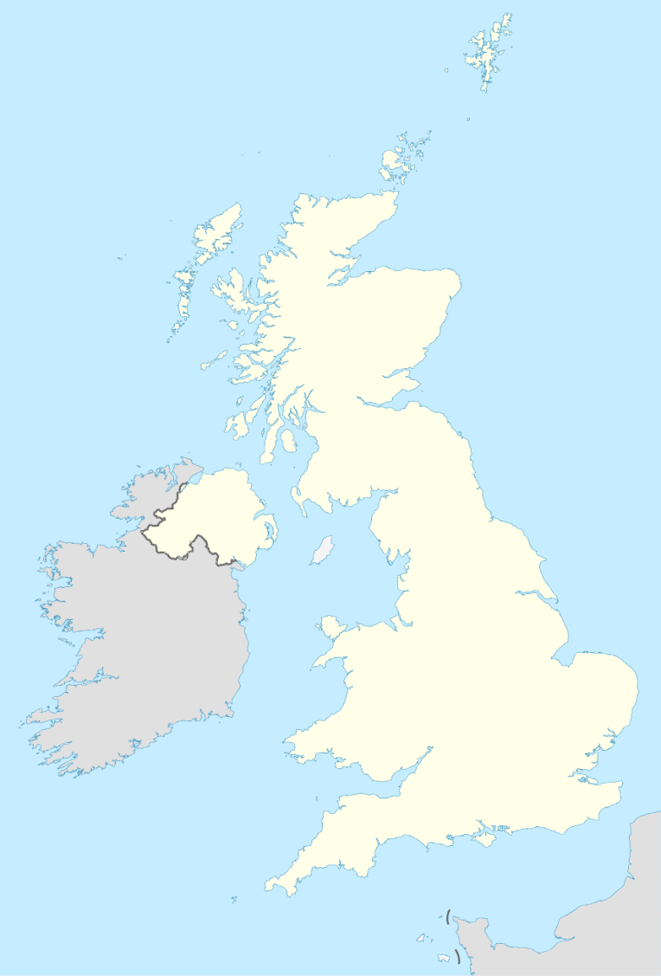
Droits autonomes accordés en tant que citoyen
CJUE, C-200/02, Chen
l’article 21 TFUE confère
au ressortissant mineur en bas âge d’un État membre qui est couvert par une assurance-maladie appropriée et qui est à la charge d’un parent, lui-même ressortissant d’un État tiers, dont les ressources sont suffisantes, un droit de séjour à durée indéterminée sur le territoire d’un autre EM.
dans un tel cas, ces mêmes dispositions permettent au parent qui a effectivement la garde de ce ressortissant de séjourner avec celui-ci dans l’État membre d’accueil

Slide 443
Nécessité d’une harmonisation des droits de séjour et de droits dérivés de séjour!
A la lumière de cette jurisprudence, la directive 2004/38 a harmonisé les conditions de séjour des citoyens européens

Slide 444
A mardi (14h00, 204)!

Slide 445
Droit matériel européen
Prof. dr. Pieter Van Cleynenbreugel
Séance 12: citoyens: de droits autonomes (art. 21 jo. 18) à la directive 2004/38

Slide 446
Vendredi passé…
Libre circulation de personnes: de travailleur à citoyen
avant Traité de Maastricht: champ d’application des Traités juncto article 18 TFUE
Champ d’application: travailleurs…
demandeurs d’emploi (Lebon, Antonissen))
futurs travailleurs (Gravier)
anciens travailleurs (Martinez Sala)
Problème: fiction, pas vraiment de travailleurs
après Traité de Maastricht: articles 20/21 juncto article 18 TFUE
Chercheurs d’emploi sont des citoyens (Collins)
Etudiants sont des citoyens (Grzelczyk, Bidar)
Anciens travailleurs sont des citoyens (Baumbast)

Slide 447
Droits autonomes accordés en tant que citoyen
CJUE, C-209/03, Bidar
Dany Bidar, de nationalité française, est venu vivre avec ses grand-parents en Angleterre et y a entamé des études supérieures
sa demande d’aide financière lui a été refusée au motif qu’il n’était pas établi au Royaume-Uni
une telle demande relève-t-elle du champ d’application de l’article 18 TFUE?
le statut de citoyen européen dont M. Bidar bénéficie doit-il être pris en considération dans l’interprétation de l’article 18 TFUE?

Slide 448
Droits autonomes accordés en tant que citoyen
CJUE, C-209/03, Bidar
§36: il importe de préciser, en outre, qu’un ressortissant d’un État membre qui, comme le requérant au principal, habite dans un autre État membre où il poursuit et termine ses études secondaires, sans que lui soit opposé le fait de ne pas disposer de ressources suffisantes ou d’une assurance maladie, bénéficie d’un droit de séjour sur le fondement de l’article [21 TFUE]
§46: un ressortissant d’un État membre qui, en vertu de l’article [21 TFUE], séjourne légalement sur le territoire d’un autre État membre où il envisage d’entamer ou de poursuivre des études supérieures invoque, [bénéficie] pendant ce séjour, [du] principe fondamental d’égalité de traitement consacré à l’article 18 TFUE.

Slide 449
Droits autonomes accordés en tant que citoyen
C-413/99, Baumbast
M. Baumbast possède la nationalité allemande
son épouse, Mme. Baumbast a la nationalité colombienne
deux filles, une, la fille de Mme. Baumbast a la nationalité colombienne, la deuxième, enfant commun de M. et Mme. Baumbast a la double nationalité allemande-colombienne
M. Baumbast était travailleur au Royaume-Uni, mais a été engagé ensuite par des sociétés allemandes; il ne travaille donc plus au R-U.
entretemps, M. et Mme. Baumbast ont divorcé
Mme. Baumbast avait demandé une carte de séjour pour elle-même et ses enfants au Royaume-Uni, demande qui est refusée.

Slide 450
Droits autonomes accordés en tant que citoyen
CJUE, C-413/99, Baumbast
les enfants d'un citoyen de l'Union européenne qui se sont installés dans un État membre alors que leur parent exerçait des droits de séjour en tant que travailleur migrant dans cet État membre sont en droit d'y séjourner afin d'y poursuivre des cours d'enseignement général, conformément à l'article [10 du règlement 492/2011]. Le fait que les parents des enfants concernés ont entre-temps divorcé, le fait que seul l'un des parents est un citoyen de l'Union et que ce parent n'est plus un travailleur migrant dans l'État membre d'accueil ou le fait que les enfants ne sont pas eux-mêmes des citoyens de l'Union n'ont à cet égard aucune incidence.

Slide 451
Droits autonomes accordés en tant que citoyen
CJUE, C-413/99, Baumbast
lorsque des enfants bénéficient d'un droit de séjour dans un État membre d'accueil afin d'y suivre des cours d'enseignement général conformément à l'article 10 du règlement 492/2011, cette disposition doit être interprétée en ce sens qu'elle permet au parent qui a effectivement la garde de ces enfants, quelle que soit sa nationalité, de séjourner avec eux de manière à faciliter l'exercice dudit droit nonobstant le fait que les parents ont entre-temps divorcé ou que le parent qui a la qualité de citoyen de l'Union européenne n'est plus un travailleur migrant dans l'État membre d'accueil
un citoyen de l'Union européenne qui ne bénéficie plus dans l'État membre d'accueil d'un droit de séjour comme travailleur migrant peut, en qualité de citoyen de l'Union, y bénéficier d'un droit de séjour par application directe de l'article [21 TFUE].

Slide 452
Droits autonomes accordés en tant que citoyen
CJUE, C-200/02, Chen
l’article 21 TFUE confère
au ressortissant mineur en bas âge d’un État membre qui est couvert par une assurance-maladie appropriée et qui est à la charge d’un parent, lui-même ressortissant d’un État tiers, dont les ressources sont suffisantes, un droit de séjour à durée indéterminée sur le territoire d’un autre EM.
dans un tel cas, ces mêmes dispositions permettent au parent qui a effectivement la garde de ce ressortissant de séjourner avec celui-ci dans l’État membre d’accueil

Slide 453
Harmonisation
A la lumière de cette jurisprudence, la directive 2004/38 a harmonisé les conditions de séjour des citoyens européens
dans le contexte juridique actuel, il convient de vérifier dans quelle mesure cette directive accorde un tel droit !!

Slide 454
Plan
§ 3. Le régime juridique en vigueur des droits de séjour des travailleurs et citoyens
A. Le régime juridique de la directive 2004/38/CE
1. Séjours jusqu’à trois mois
2. Séjours de plus de trois mois et moins de cinq ans
a. Travailleurs
b. Demandeurs d’emploi
c. Étudiants
d. Citoyens puissants
e. Membres de la famille
3. Séjour de plus de cinq ans
4. Droits dérivés du droit de séjour temporaire ou permanent
a. Protection contre l’éloignement
b. Egalité de traitement
B. Les rapports entre le droit primaire et le droit dérivé dans le contexte de la citoyenneté
1. Principe : lex specialis derogat legi generali
2. En l’absence de lex specialis…
a. Rigidités administratives liées à l’Etat civil d’un citoyen
b. Privation de la jouissance effective des droits de circulation et de séjour

Slide 455
Directive 2004/38
harmonisation des conditions de séjour
droit de circulation (art. 4 et 5)
droits d’entrée et de sortie
droit de séjour (art. 6, 7 et 16)
3 mois ou moins
entre 3 mois et 5 ans
5 ans et plus
droits dérivés du droit de séjour
protection contre l’éloignement du territoire de l’EM d’accueil (art. 27-29)
non discrimination – accès au régime d’assistance sociale de l’EM d’accueil (art. 24)
les articles 20-21 TFUE accordent-ils un droit de séjour sur base du droit primaire si on ne relève pas de la Directive? – cf. Chen

Slide 456

Directive 2004/38
Applicabilité de la directive – art. 3
ratione personae: citoyen de l’Union européenne ainsi que membres de sa famille
conjoint, partenaire, descendants directs de moins de 21 ans ainsi qu’ascendants directs à charge du citoyen concerné ou du conjoint/partenaire
Coman
même si membres de la famille ne sont pas des citoyens européens , ayant la nationalité d’un pays tiers et n’ont jamais résidé sur le territoire de l’UE auparavant
C-127/08, Metock
ratione loci: MOUVEMENT interétatique!!!
le citoyen se rend ou s’est rendu dans un autre EM dont il n’a pas la nationalité pour y séjourner
C-256/11, Derechi

Slide 457
Directive 2004/38
harmonisation des des conditions de séjour
droit de circulation (art. 4 et 5)
droits d’entrée et de sortie
droit de séjour (art. 6, 7 et 16)
3 mois ou moins
entre 3 mois et 5 ans
5 ans et plus
droits dérivés du droit de séjour
protection contre l’éloignement du territoire de l’EM d’accueil (art. 27-29)
non discrimination – accès au régime d’assistance sociale de l’EM d’accueil (art. 24)
les articles 20-21 TFUE accordent-ils un droit de séjour sur base du droit primaire si on ne relève pas de la Directive? – cf. Chen

Slide 458
Directive 2004/38
Droits de circulation
art. 4: le citoyen de l’UE a le droit de quitter le territoire d’un EM en vue de se rendre dans un autre EM
art. 5: droit d’entrée: les EM admettent tout citoyen de l’UE muni d’une carte d’identité ou d’un passeport en cours de validité, ainsi que les membres de sa famille

Slide 459
Directive 2004/38
harmonisation des conditions de séjour
droit de circulation (art. 4 et 5)
droits d’entrée et de sortie
droit de séjour (art. 6, 7 et 16)
3 mois ou moins
entre 3 mois et 5 ans
5 ans et plus
droits dérivés du droit de séjour
protection contre l’éloignement du territoire de l’EM d’accueil (art. 27-29)
non discrimination – accès au régime d’assistance sociale de l’EM d’accueil (art. 24)
les articles 20-21 TFUE accordent-t-ils un droit de séjour sur base du droit primaire si on ne relève pas de la Directive? – cf. Chen

Slide 460
Séjour de trois mois ou moins
Droit de séjour – droit de base
art. 6: les citoyens de l'Union ont le droit de séjourner sur le territoire d'un autre État membre pour une période allant jusqu'à trois mois, sans autres conditions ou formalités que l'exigence d'être en possession d'une carte d'identité ou d'un passeport en cours de validité
s’étend aux membres de la famille qui l’accompagnent ou le rejoignent

Slide 461
Plus de trois mois, moins de cinq ans
Droit de séjour seulement accordés à trois catégories de citoyens (toujours + membres de la famille)
travailleurs salariés ou non-salariés, y compris les demandeurs d’emploi (sous réserve de conditions spécifiques)
étudiants – futurs travailleurs/travailleurs en formation
autres citoyens…

Slide 462
Plus de trois mois, moins de cinq ans
Travailleurs (art. 7(1)(a) et 7(2))
salarié: définition Lawrie-Blum
non salarié: activité économique professionnelle indépendante
statut de travailleur et droit de séjour y attaché s’étendent également à des situations particulières
incapacité de travail temporaire
formation professionnelle temporaire
demandeurs d’emploi
chômage involontaire après avoir été employé pendant plus d’un an
même après activité professionnelle indépendante C-442/16, Gusa (20 décembre 2017)
chômage involontaire après un CDD inférieure à un an ou lors des douze premiers mois – conservation du statut de travailleur pendant au moins six mois

Slide 463
Plus de trois mois, moins de cinq ans
Etudiants (art. 7(1)(c)
inscrits dans un établissement privé ou public, agréé ou financé par l'État membre d'accueil sur la base de sa législation ou de sa pratique administrative, pour y suivre à titre principal des études, y compris une formation professionnelle
disposant d'une assurance maladie complète dans l'État membre d'accueil
garantissant à l'autorité nationale compétente, par le biais d'une déclaration ou par tout autre moyen équivalent de son choix, qu'ils disposent de ressources suffisantes pour eux-mêmes et pour les membres de leurs familles afin d'éviter de devenir une charge pour le système d'assistance sociale de l'État membre d'accueil au cours de leur période de séjour

Slide 464

Plus de trois mois, moins de cinq ans
Catégorie résiduaire (art. 7(1)(b))
tout citoyen qui dispose, pour lui et pour les membres de sa famille, de ressources suffisantes afin de ne pas devenir une charge pour le système d'assistance sociale de l'État membre d'accueil au cours de son séjour, et d'une assurance maladie complète dans l'État membre d'accueil
Comment déterminer si les ressources sont suffisantes? (art. 8(4))

Slide 465
Plus de trois mois, moins de cinq ans
art. 14(2):
le droit de séjour n’est maintenu qu’à condition que les citoyens et les membres de leur famille remplissent les conditions énoncées dans la directive
si ces conditions ne sont plus remplies, l’état membre peut, en principe, prendre des mesures d’éloignement de son territoire

Slide 466
Cinq ans ou plus
article 16: les citoyens de l'Union ayant séjourné légalement pendant une période ininterrompue de cinq ans sur le territoire de l'État membre d'accueil acquièrent le droit de séjour permanent sur son territoire
membres de la famille y compris
absences temporaires n’ont pas d’effet suspensif
une fois acquis, on ne perd ce droit que par des absences d’une durée supérieure à deux ans consécutifs de l’EM d’accueil

Slide 467
Directive 2004/38
harmonisation des conditions de séjour
droit de circulation (art. 4 et 5)
droits d’entrée et de sortie
droit de séjour (art. 6, 7 et 16)
3 mois ou moins
entre 3 mois et 5 ans
5 ans et plus
droits dérivés du droit de séjour
protection contre l’éloignement du territoire de l’EM d’accueil (art. 27-29)
non discrimination – accès au régime d’assistance sociale de l’EM d’accueil (art. 24)
les articles 20-21 TFUE accordent-ils un droit de séjour sur base du droit primaire si on ne relève pas de la Directive? – cf. Chen

Slide 468
Protection contre l’éloignement du territoire
article 14(4)
salariés ou indépendants ne peuvent être éloignés
demandeurs d’emploi ne peuvent être éloignés s’ils continuent à chercher un emploi et s’il y a des chances réelles d’être engagés, même s’ils restent plus de trois mois et n’ont pas de ressources suffisantes
article 14(3)
le recours au système d'assistance sociale par un citoyen de l'Union ou un membre de sa famille n'entraîne pas automatiquement une mesure d'éloignement

Slide 469
Protection contre l’éloignement du territoire
article 27-28
que pour des raisons d’ordre public, de sécurité publique ou de santé publique
analyse du dossier individuel
après l’obtention d’un droit permanent de séjour, une raison impérieuse d’ordre public ou de sécurité publique doit être présente
après un séjour de dix ans, des motifs graves de sécurité publique doivent être apportés par l’EM

Slide 470
Non discrimination
article 24: principe
tout citoyen de l'Union qui séjourne sur le territoire de l‘Etat membre d'accueil en vertu de la présente directive bénéficie de l'égalité de traitement avec les ressortissants de cet État membre dans le domaine d'application du traité.
le bénéfice de ce droit s'étend aux membres de la famille, qui n'ont pas la nationalité d'un État membre et qui bénéficient du droit de séjour ou du droit de séjour permanent
Quid travailleurs? – article 7 règlement 492/2011 (lex plus specialis…)

Slide 471
Non discrimination
article 24: dérogations
l'État membre d'accueil n'est pas obligé d'accorder le droit à une prestation d'assistance sociale
pendant les trois premiers mois de séjour (C-299/14, Garcia-Nieto)
pendant la période au-delà des trois mois s’ils sont considérés comme chercheurs d’emploi et retiennent un droit de séjour temporaire conformément à l’article 14(4) de la Directive (C-617/14, Alimanovic)
avant l'acquisition du droit de séjour permanent, l’EM d’accueil n’est pas tenu d'octroyer des aides d'entretien aux études, y compris pour la formation professionnelle, sous la forme de bourses d'études ou de prêts, à des personnes autres que les travailleurs salariés, les travailleurs non salariés, les personnes qui gardent ce statut, ou les membres de leur famille

Slide 472
Non discrimination
Prestation d’assistance sociale?
CJUE, C-140/12, Brey, point 61: cette notion fait référence à l’ensemble des régimes d’aides institués par des autorités publiques, que ce soit au niveau national, régional ou local, auxquels a recours un individu qui ne dispose pas de ressources suffisantes pour faire face à ses besoins élémentaires ainsi qu’à ceux de sa famille et qui risque, de ce fait, de devenir, pendant son séjour, une charge pour les finances publiques de l’État membre d’accueil susceptible d’avoir des conséquences sur le niveau global de l’aide pouvant être octroyée par cet État

Slide 473

Non discrimination
C-333/13, Dano
Mme Dano est de nationalité roumaine mais séjourne en Allemagne
elle réclame une assurance de base pour les demandeurs d’emploi
sa demande lui est refusée, parce qu’elle n’est pas considérée comme chercheur d’emploi
selon la Cour, une telle assurance est également considérée comme prestation sociale du point de vue de l’article 24 de la Directive
implique que le principe de non discrimination fondée sur la nationalité s’applique également

Slide 474
Non discrimination
C-333/13, Dano:
§69: un citoyen de l’Union, pour ce qui concerne l’accès à des prestations sociales, telles que celles en cause au principal, ne peut réclamer une égalité de traitement avec les ressortissants de l’État membre d’accueil que si son séjour sur le territoire de l’État membre d’accueil respecte les conditions de la directive 2004/38
§74: admettre que des personnes qui ne bénéficient pas d’un droit de séjour en vertu de la directive 2004/38 puissent réclamer un droit à des prestations sociales dans les mêmes conditions que celles qui sont applicables pour les ressortissants nationaux irait à l’encontre d’un objectif de ladite directive, énoncé à son considérant 10, qui vise à éviter que les citoyens de l’Union ressortissants d’autres États membres deviennent une charge déraisonnable pour le système d’assistance sociale de l’État membre d’accueil

Slide 475
Non discrimination
Après Dano: article 24: dérogations
l'État membre d'accueil n'est pas obligé d'accorder le droit à une prestation d'assistance sociale
pendant les trois premiers mois de séjour (C-299/14, Garcia-Nieto)
pendant la période au-delà des trois mois s’ils sont considérés comme chercheurs d’emploi et retiennent un droit de séjour temporaire conformément à l’article 14(4) de la Directive (C-617/14, Alimanovic)
à un citoyen européen qui ne remplit pas les conditions pour obtenir un titre de séjour conformément au droit de l’UE (C-333/13, Dano)

Slide 476
Non discrimination
Après Dano: article 24: dérogations
Dans le champ d’application du traité
Toute mesure discriminatoire doit néanmoins être justifiée
La Cour semble appliquer également des tests d’aptitude et de nécessité dans ce contexte.
Tests d’aptitude et nécessité à inclure dans votre raisonnement fondé sur l’article 24 de la directive!!

Slide 477
Directive 2004/38
harmonisation des conditions de séjour
droit de circulation (art. 4 et 5)
droits d’entrée et de sortie
droit de séjour (art. 6, 7 et 16)
3 mois ou moins
entre 3 mois et 5 ans
5 ans et plus
droits dérivés du droit de séjour
protection contre l’éloignement du territoire de l’EM d’accueil (art. 27-29)
non discrimination – accès au régime d’assistance sociale de l’EM d’accueil (art. 24)
les articles 20-21 TFUE accordent-ils un droit de séjour sur base du droit primaire si on ne relève pas de la Directive?

Slide 478
Rapport droit dérivé – droit primaire
Lex specialis derogat legi generali
Règl. 492/2011: statut et avantages accordés aux travailleurs (et à leurs enfants, enseignement)
Avantages et accès au maché d’emploi déterminés par cet instrument
Directive 2004/38: statut et avantages accordés aux citoyens, y compris travailleurs
Droits de séjour de travailleurs déterminés par cet instrument
Bourse d’études accordés aux enfants/membres de la famille des travailleurs déterminées par cet instrument
citoyens ne pas relevant du droit dérivé? – Droit primaire

Slide 479
Droit primaire
Des droits de séjour autonomes et supplémentaires au-delà de ceux accordés par la Directive 2004/38 peuvent être opposés aux EM en vertu du droit primaire de l’UE
uniquement en cas de privation de la jouissance effective de l’essentiel des droits attachés au statut de citoyen de l’Union

Slide 480
A jeudi (14h00, Opéra Lejeune)!

Slide 481
Droit matériel européen
Prof. dr. Pieter Van Cleynenbreugel
Séance 13: citoyens - Schengen

Slide 482
Directive 2004/38
harmonisation des conditions de séjour
droit de circulation (art. 4 et 5)
droits d’entrée et de sortie
droit de séjour (art. 6, 7 et 16)
3 mois ou moins
entre 3 mois et 5 ans
5 ans et plus
droits dérivés du droit de séjour
protection contre l’éloignement du territoire de l’EM d’accueil (art. 27-29)
non discrimination – accès au régime d’assistance sociale de l’EM d’accueil (art. 24)
les articles 20-21 TFUE accordent-ils un droit de séjour sur base du droit primaire si on ne relève pas de la Directive? – cf. Chen

Slide 483
Protection contre l’éloignement du territoire
article 14(4)
salariés ou travailleurs non salariés ne peuvent être éloignés
demandeurs d’emploi ne peuvent être éloignés s’ils continuent à chercher un emploi et s’il y a des chances réelles d’être engagés, même s’ils restent plus de trois mois et n’ont pas de ressources suffisantes
article 14(3)
le recours au système d'assistance sociale par un citoyen de l'Union ou un membre de sa famille n'entraîne pas automatiquement une mesure d'éloignement

Slide 484
Protection contre l’éloignement du territoire
article 27-28
que pour des raisons d’ordre public, de sécurité publique ou de santé publique
analyse du dossier individuel
après l’obtention d’un droit permanent de séjour, une raison impérieuse d’ordre public ou de sécurité publique doit être présente
après un séjour de dix ans, des motifs graves de sécurité publique doivent être apportés par l’EM

Slide 485
Non discrimination
article 24: principe
tout citoyen de l'Union qui séjourne sur le territoire de l‘Etat membre d'accueil en vertu de la présente directive bénéficie de l'égalité de traitement avec les ressortissants de cet État membre dans le domaine d'application du traité.
le bénéfice de ce droit s'étend aux membres de la famille, qui n'ont pas la nationalité d'un État membre et qui bénéficient du droit de séjour ou du droit de séjour permanent
Quid travailleurs? – article 7 règlement 492/2011 (lex plus specialis…)

Slide 486
Non discrimination
article 24 §2: dérogations
l'État membre d'accueil n'est pas obligé d'accorder le droit à une prestation d'assistance sociale
pendant les trois premiers mois de séjour (C-299/14, Garcia-Nieto)
pendant la période au-delà des trois mois s’ils sont considérés comme chercheurs d’emploi et retiennent un droit de séjour temporaire conformément à l’article 14(4) de la Directive (C-617/14, Alimanovic)
avant l'acquisition du droit de séjour permanent, l’EM d’accueil n’est pas tenu d'octroyer des aides d'entretien aux études, y compris pour la formation professionnelle, sous la forme de bourses d'études ou de prêts, à des personnes autres que les travailleurs salariés, les travailleurs non salariés, les personnes qui gardent ce statut, ou les membres de leur famille

Slide 487
Non discrimination
Prestation d’assistance sociale?
CJUE, C-140/12, Brey, point 61: cette notion fait référence à l’ensemble des régimes d’aides institués par des autorités publiques, que ce soit au niveau national, régional ou local, auxquels a recours un individu qui ne dispose pas de ressources suffisantes pour faire face à ses besoins élémentaires ainsi qu’à ceux de sa famille et qui risque, de ce fait, de devenir, pendant son séjour, une charge pour les finances publiques de l’État membre d’accueil susceptible d’avoir des conséquences sur le niveau global de l’aide pouvant être octroyée par cet État

Slide 488
Non discrimination
C-333/13, Dano:
§69: un citoyen de l’Union, pour ce qui concerne l’accès à des prestations sociales, telles que celles en cause au principal, ne peut réclamer une égalité de traitement avec les ressortissants de l’État membre d’accueil que si son séjour sur le territoire de l’État membre d’accueil respecte les conditions de la directive 2004/38
§74: admettre que des personnes qui ne bénéficient pas d’un droit de séjour en vertu de la directive 2004/38 puissent réclamer un droit à des prestations sociales dans les mêmes conditions que celles qui sont applicables pour les ressortissants nationaux irait à l’encontre d’un objectif de ladite directive, énoncé à son considérant 10, qui vise à éviter que les citoyens de l’Union ressortissants d’autres États membres deviennent une charge déraisonnable pour le système d’assistance sociale de l’État membre d’accueil

Slide 489
Non discrimination
Article 24 s’applique uniquement
à un citoyen européen qui remplit les conditions pour obtenir un titre de séjour conformément au droit de l’UE (C-333/13, Dano)
‘dans le champ d’application du traité’
toute mesure discriminatoire permise par l’article 24§2 est présumée apte et nécessaire afin de réaliser un objectif d’intérêt général
P.e. budget en équilibre en matière de sécurité sociale (cf. Brey, point 70 et art. 24§2))
des discriminations qui ne sont pas permises par l’article 24§2 (prestations ne pas constituant des prestations d’assistance sociales, aide d’entretien aux études) peuvent-elles être justifiées par d’autres objectifs d’intérêt général + aptitude et nécessité?
difficile dans la pratique! – peu de jurisprudence – RIIG? seulement discriminations indirectes?
Comment avancer? – cohérence comme ligne directrice

Slide 490
Directive 2004/38
harmonisation des conditions de séjour
droit de circulation (art. 4 et 5)
droits d’entrée et de sortie
droit de séjour (art. 6, 7 et 16)
3 mois ou moins
entre 3 mois et 5 ans
5 ans et plus
droits dérivés du droit de séjour
protection contre l’éloignement du territoire de l’EM d’accueil (art. 27-29)
non discrimination – accès au régime d’assistance sociale de l’EM d’accueil (art. 24)
les articles 20-21 TFUE accordent-ils un droit de séjour sur base du droit primaire si on ne relève pas de la Directive?

Slide 491
Droit primaire
Des droits de séjour autonomes et supplémentaires au-delà de ceux accordés par la Directive 2004/38 peuvent être opposés aux EM en vertu du droit primaire de l’UE
uniquement en cas de privation de la jouissance effective de l’essentiel des droits attachés au statut de citoyen de l’Union

Slide 492
Privation de la jouissance effective de l’essentiel des droits
Trois situations reconnues par la jurisprudence
impossibilité de la jouissance effective à cause de la rigidité administrative ou réglementaire au niveau d’un EM, notamment dans les affaires concernant l’état civil d’une personne
(Garcia Avello-) Grunkin-Paul
impossibilité de la jouissance effective à cause d’éloignement des parents
(Chen-) Zambrano – McCarthy
impossibilité à cause d’avoir obtenu la nationalité de l’Etat membre d’accueil après déménagement vers cet EM
Lounes

Slide 493
Privation à cause de rigidité administrative
Garcia Avello, C-148/02
les articles 21 et 18 TFUE doivent être interprétés en ce sens qu'ils s'opposent à ce que, dans des circonstances telles que celles de l'affaire au principal, l'autorité administrative d'un État membre refuse de donner une suite favorable à une demande de changement de nom pour des enfants mineurs résidant dans cet État et disposant de la double nationalité dudit État et d'un autre État membre, alors que cette demande a pour objet que ces enfants puissent porter le nom dont ils seraient titulaires en vertu du droit et de la tradition du second État membre

Slide 494
Privation à cause de rigidité administrative
CJUE, C-353/06: M. Leonhard Matthias Grunkin-Paul, fils de M. Grunkin et Mme Paul est né au Danemark, mais a la nationalité allemande comme ses parents
A l’occasion de sa naissance, il a été accordé le nom Grunkin-Paul selon le droit danois
les services allemands de l’état civil refusent de reconnaître ce nom, puisque le double nom n’est pas permis en droit allemand
un tel refus implique que M. Grunkin-Paul ne pouvait pas avoir son nom enrégistré au Danemark dans son passeport allemand, qu’il devait utiliser partout dans l’UE

Slide 495
Privation à cause de rigidité administrative
le refus des autorités allemandes de reconnaître le nom que le citoyen utilise au Danemark, a pour effet d’entraver la libre circulation actuelle ou potentielle de l’individu dans un contexte économique ainsi que non économique
chaque fois que le nom utilisé dans une situation concrète ne correspond pas à celui figurant dans le document présenté à titre de preuve de l’identité d’une personne, notamment en vue soit d’obtenir le bénéfice d’une prestation ou d’un droit quelconque, soit d’établir la réussite à des épreuves ou l’acquisition de capacités, ou que le nom figurant dans deux documents présentés conjointement n’est pas le même, une telle divergence patronymique est susceptible de faire naître des doutes quant à l’identité de cette personne ainsi qu’à l’authenticité des documents présentés ou à la véracité des données contenues dans ceux-ci

Slide 496
Privation à cause de rigidité administrative
le droit primaire peut s’appliquer:
M. Grunkin-Paul réside légalement et à titre permanent au Danemark
la Directive ne s’applique qu’à des situations où un citoyen se rend vers un autre EM; ici, M. Grunkin-Paul est né au Danemark et y réside depuis toujours
➔ en l’absence de lex specialis, droit primaire applicable
l’article 21 TFUE s’oppose néanmoins à une réglementation qui autorise le service de l’état civil allemand de refuser la reconnaissance du double nom accordé à un ressortissant allemand né au Danemark

Slide 497
Privation de la jouissance effective de l’essentiel des droits
Trois situations reconnues par la jurisprudence
impossibilité de la jouissance effective à cause de la rigidité administrative ou réglementaire au niveau d’un EM, notamment dans les affaires concernant l’état civil d’une personne
(Garcia Avello-) Grunkin-Paul
impossibilité de la jouissance effective à cause d’éloignement des parents
(Chen-) Zambrano – McCarthy
impossibilité à cause d’avoir obtenu la nationalité de l’Etat membre d’accueil après déménagement vers cet EM
Lounes

Slide 498
Privation à cause d’éloignement
C-34/09, Ruiz Zambrano
M. et Mme Zambrano sont des ressortissants colombiens qui ont demandé l’asile en Belgique
cette demande leur a été refusée, mais des recours en annulation et procédures de régularisations continuent la procédure
entre-temps, un fils et une fille sont nés en Belgique, qui obtiennent, selon le droit belge applicable à l’époque, automatiquement la nationalité belge
à un certain temps, les procédures se concluent et M. et Mme Zambrano sont priés de quitter le territoire belge.

Slide 499
Privation à cause d’éloignement
C-34/09, Ruiz Zambrano
la Directive 2004/38 ne peut être appliquée: aucun déplacement des citoyens vers un autre EM
les enfants Zambrano sont des citoyens européens
mais ne relèvent pas du champ d’application de la Directive
néanmoins, l’article 20 TFUE s’oppose à une décision nationale qui empêcherait les enfants d’exercer leurs droits de circulation et de séjour plus tard dans leurs vies
le refus de séjour aura pour conséquence que lesdits enfants, citoyens de l’Union, se verront obligés de quitter le territoire de l’Union pour accompagner leurs parents
de la même manière, si un permis de travail n’est pas octroyé aux parents, ces derniers risquent de ne pas disposer de ressources nécessaires pour subvenir à leurs propres besoins et à ceux de sa famille, ce qui aurait également pour conséquence que ses enfants, citoyens de l’Union, se verraient obligés de quitter le territoire de celle-ci

Slide 500
Privation à cause d’éloignement
C-34/09, Ruiz Zambrano
l’article 20 TFUE doit être interprété en ce sens qu’il s’oppose à ce qu’un État membre, d’une part, refuse à un ressortissant d’un État tiers, qui assume la charge de ses enfants en bas âge, citoyens de l’Union, le séjour dans l’État membre de résidence de ces derniers et dont ils ont la nationalité et, d’autre part, refuse audit ressortissant d’un État tiers un permis de travail, dans la mesure où de telles décisions priveraient lesdits enfants de la jouissance effective de l’essentiel des droits attachés au statut de citoyen de l’Union

Slide 501
Privation à cause d’éloignement
Zambrano comme cas très spécifique: citoyens de l’UE sont obligés à quitter le territoire de l’UE
C-434/09, McCarthy: si un citoyen –ressortissant d’un Etat membre est obligé à quitter le territoire de cet état membre, il a toujours la possibilité de rentrer à l’Etat membre dont il possède la nationalité ou de se rendre vers un autre Etat membre en tant que citoyen européen
le statut fondamental reconnu par l’article 20 TFUE n’est donc pas en péril
juridiction nationale doit vérifier s’il n’y a pas de privation de la jouissance effective!

Slide 502
Privation de la jouissance effective de l’essentiel des droits
Trois situations reconnues par la jurisprudence
impossibilité de la jouissance effective à cause de la rigidité administrative ou réglementaire au niveau d’un EM, notamment dans les affaires concernant l’état civil d’une personne
(Garcia Avello-) Grunkin-Paul
impossibilité de la jouissance effective à cause d’éloignement des parents
(Chen-) Zambrano – McCarthy
impossibilité à cause d’avoir obtenu la nationalité de l’Etat membre d’accueil après déménagement vers cet EM
Lounes

Slide 503

Privation à cause d’acquisition de nationalité
CJUE, C-165/16, Lounes
Mme Ormazabal est de nationalité espagnole et réside légalement au Royaume-Uni depuis 1996
en 2009, elle obtient la nationalité britannique, qui s’ajouté à sa nationalité espagnole – double nationalité
en 2013, elle entame une relation avec M. Lounes, ressortissant algérien ayant un visa de visiteur de six mois
M. Lounes reste illégalement au Royaume Uni après ces six mois
en 2014, Mme Ormazabal et M. Lounes se sont mariés
le 22 mai 2014, le ministre de l’intérieur décide d’éloigner M. Lounes du territoire britannique

Slide 504
Privation à cause d’acquisition de nationalité
CJUE, C-165/16, Lounes
membre de la famille de Mme Ormazabal, citoyen européen résidant légalement et à titre permanent au Royaume-Uni, bénéficiant indirectement d’un droit de séjour fondé sur la directive 2004/38?

Slide 505
Privation à cause d’acquisition de nationalité
CJUE, C-165/16, Lounes
selon la Cour, Mme Ormazabal ne peut plus invoquer la directive car elle n’en est plus bénéficiaire depuis qu’elle a acquis la nationalité britannique
art. 3 directive: citoyen séjourne dans un Etat dont il n’a pas la nationalité
ne peut pas bénéficier des droits dérivés consacrés dans cette directive
droit primaire? – article 20 ou 21 TFUE?
en l’absence de lex specialis à invoquer…

Slide 506
Privation à cause d’acquisition de nationalité
CJUE, C-165/16, Lounes
§49: la situation d’un ressortissant d’un État membre, tel que Mme Ormazabal, qui a exercé sa liberté de circulation en se rendant et en séjournant légalement sur le territoire d’un autre État membre, ne saurait être assimilée à une situation purement interne en raison du seul fait que ce ressortissant, lors de ce séjour, a acquis la nationalité de l’État membre d’accueil en sus de sa nationalité d’origine
§53: la circonstance qu’un ressortissant d’un État membre, qui s’est rendu et séjourne dans un autre État membre, acquiert, par la suite, la nationalité de ce dernier État membre en sus de sa nationalité d’origine ne saurait impliquer qu’il serait privé de ce droit, sous peine de méconnaître l’effet utile de l’article 21, paragraphe 1, TFUE.
➔des conditions plus strictes que celles de la directive 2004/38 ne peuvent pas être imposées à des citoyens dans la situation de Mme Ormazabal.

Slide 507
Synthèse personnes ayant droit à des avantages à l’EM d’accueil
Lex specialis derogat legi generali
Règl. 492/2011: statut et avantages accordés aux travailleurs (et à leurs enfants, enseignement)
Avantages et accès au maché d’emploi déterminés par cet instrument
Directive 2004/38: statut et avantages accordés aux citoyens, y compris travailleurs
Droits de séjour de travailleurs déterminés par cet instrument
égalité de traitement art. 24 (mais exceptions RIIG, aptitude+nécessité ? et dérogations art. 24 §2 )
Bourse d’études accordés aux enfants/membres de la famille des travailleurs déterminées par cet instrument
citoyens ne pas relevant du droit dérivé? – Droit primaire en cas de privation de la jouissance de l’essentiel des droits accordés par l’UE – rigidités administratives

Slide 508
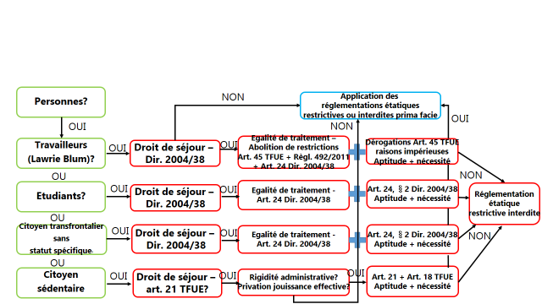
Synthèse personnes

Slide 509


Libre circulation des personnes: l’espace Schengen

Slide 510
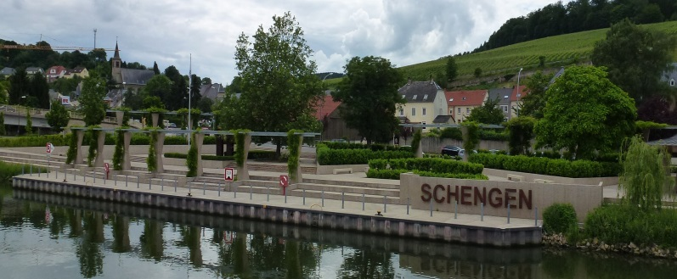
Schengen
Union économique Benelux
1985: accord de Schengen: Traité international entre les pays Benelux, la France et l’Allemagne
1990: convention de Schengen: harmonisation du système d’accord des visas (le visa Schengen)
1997: Traité d’Amsterdam: inclusion de l’acquis Schengen dans les Traités fondateurs de l’UE
droit primaire: art. 67 et 77 TFUE
droit dérivé: règlement 562/2006 (modifié à plusieurs reprises) ➔ mis à jour par le règlement 2016/399
ouvrage n’est malheureusement plus d’actualité!

Slide 511
Schengen: frontières intérieures
Règlement 2016/399
article 20 règl. 562/2006/ article 22 règl. 2016/399: les frontières intérieures peuvent être franchies en tout lieu sans que des vérifications aux frontières soient effectuées sur les personnes, quelle que soit leur nationalité
frontières intérieures?
‘opt-out’: ne s’applique pas au Royaume-Uni et à l’Irlande
salle d’attente: la Bulgarie, la Croatie, la Chypre et la Roumanie rejoindront l’espace dans les années à venir
l’Islande, le Liechtenstein, la Norvège et la Suisse font également partie de l’espace Schengen

Slide 512
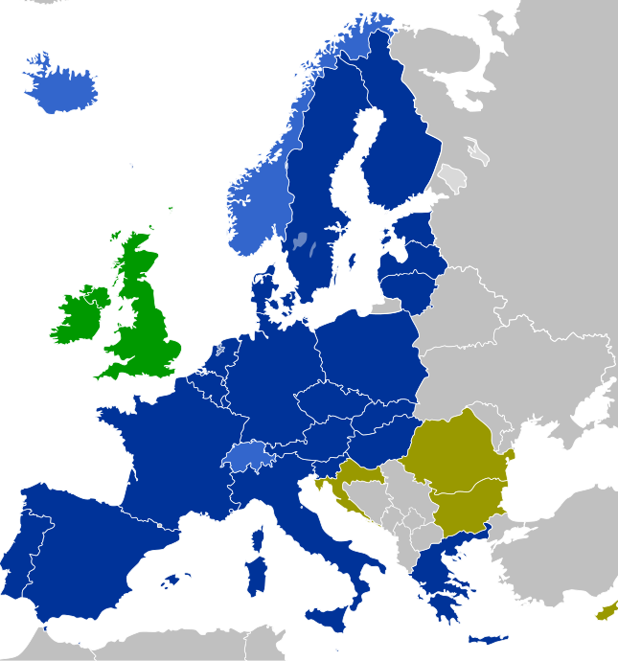
Schengen

Slide 513
Schengen: frontières intérieures
article 21 règl 526/2006/ art. 23 règl 2016/399: la suppression du contrôle aux frontières intérieures ne porte pas atteinte:
a) à l'exercice des compétences de police par les autorités compétentes de l'État membre en vertu du droit national, dans la mesure où l'exercice de ces compétences n'a pas un effet équivalent à celui des vérifications aux frontières; cela s'applique également dans les zones frontalières.
[…]
c) à la possibilité pour un État membre de prévoir dans son droit national l'obligation de détention et de port de titres et de documents;
[…]
Notes:
Au sens de la première phrase, l'exercice des compétences de police ne peut, en particulier, être considéré comme équivalent à l'exercice des vérifications aux frontières lorsque les mesures de police:
i) n'ont pas pour objectif le contrôle aux frontières;
ii) sont fondées sur des informations générales et l'expérience des services de police relatives à d'éventuelles menaces pour la sécurité publique et visent, notamment, à lutter contre la criminalité transfrontalière;
iii) sont conçues et exécutées d'une manière clairement distincte des vérifications systématiques des personnes effectuées aux frontières extérieures;
iv) sont réalisées sur la base de vérifications réalisées à l'improviste

Slide 514
Schengen: frontières intérieures
art. 23 562/2006 – art. 25 règl. 2016/399: réintroduction temporaire des contrôles frontaliers
en cas de menace grave pour l'ordre public ou la sécurité intérieure d'un État membre dans l'espace sans contrôle aux frontières intérieures, cet État membre peut exceptionnellement réintroduire le contrôle aux frontières sur tous les tronçons ou sur certains tronçons spécifiques de ses frontières intérieures pendant une période limitée d'une durée maximale de trente jours ou pour la durée prévisible de la menace grave si elle est supérieure à trente jours. La portée et la durée de la réintroduction temporaire du contrôle aux frontières intérieures ne doivent pas excéder ce qui est strictement nécessaire pour répondre à la menace grave.

Slide 515
Schengen: frontières intérieures
critères à respecter et procédures à suivre
procédure générale
notification de l’intention aux autres EM et à la Commission quatre semaines avant la réintroduction prévue
émission des avis par les autres EM ou la Commission
consultation entre les EM et la Commission
exception I: action immédiate: pendant dix jours en cas de menace grave pour l’ordre publique – pas d’avis à fournir
exception II: circonstances mettant en péril le fonctionnement global de l’espace Schengen – mesures prises par la Commission

Slide 516


Schengen: frontières extérieures communes
points communs d’entrée et de sortie
visas Schengen
vérifications aux frontières portant sur des personnes – coordonnées par les EM – Règl. 2017/458 (partie de la p. 219 en plus petite police de l’ouvrage n’est plus d’actualité!)

Slide 517
A demain (10h00, 204)!

Slide 518
Droit matériel européen
Prof. dr. Pieter Van Cleynenbreugel
Séance 14 : établissement et services

Slide 519
Marché intérieur
Abolition d’obstacles à une libre circulation
marchandises (tarifaire + non-tarifaire)
capitaux (libéralisation concerne les pays tiers)
personnes
travailleurs (art. 45 + Règl. 492/2011) + citoyens (dir. 2004/38)
indépendants + personnes morales
services

Slide 520
Etablissement - services
Art. 49:
Dans le cadre des dispositions ci-après, les restrictions à la liberté d'établissement des ressortissants d'un État membre dans le territoire d'un autre État membre sont interdites. Cette interdiction s'étend également aux restrictions à la création d'agences, de succursales ou de filiales, par les ressortissants d'un État membre établis sur le territoire d'un État membre.
La liberté d'établissement comporte l'accès aux activités non salariées et leur exercice, ainsi que la constitution et la gestion d'entreprises, et notamment de sociétés au sens de l'article 54, deuxième alinéa, dans les conditions définies par la législation du pays d'établissement pour ses propres ressortissants, sous réserve des dispositions du chapitre relatif aux capitaux.

Slide 521
Etablissement - services
Art. 56:
Dans le cadre des dispositions ci-après, les restrictions à la libre prestation des services à l'intérieur de l'Union sont interdites à l'égard des ressortissants des États membres établis dans un État membre autre que celui du destinataire de la prestation.
Art. 57: sont considérées comme services les prestations fournies normalement contre rémunération
= activités non salariées!!!

Slide 522
Etablissement - Services
Champ d’application
art. 49 TFUE
art. 56 TFUE
Droit dérivé commun– directive services 2006/123
Schéma commun de raisonnement en cas d’applicabilité du droit primaire
interdictions des restrictions
raisons de justification

Slide 523
Questions
Comment un service est-il défini en droit de l’UE? Quelles activités échappent à cette définition?
Quel est le lien entre la notion de service et la liberté d’étalissement des indépendants (personnes physiques ou morales)?
Comment la Cour distingue-t-elle la prestation occasionnelle d’un service de l’établissement plus permanent d’un prestataire? Quelle est la pertinence de cette distinction?
Qui peut poser des obstacles au libre établissement et à la libre prestation de services? Les libertés d’établissement et de prestation de services sont-elles à invoquer contre un particulier restreignant l’accès au marché d’un autre particulier?

Slide 524
Point de départ: services
Service: art. 57 TFUE
Au sens des traités, sont considérées comme services les prestations fournies normalement contre rémunération, dans la mesure où elles ne sont pas régies par les dispositions relatives à la libre circulation des marchandises, des capitaux et des personnes
les services comprennent notamment:
a) des activités de caractère industriel,
b) des activités de caractère commercial,
c) des activités artisanales,
d) les activités des professions libérales.
sans préjudice des dispositions du chapitre relatif au droit d'établissement, le prestataire peut, pour l'exécution de sa prestation, exercer, à titre temporaire, son activité dans l'État membre où la prestation est fournie, dans les mêmes conditions que celles que cet État impose à ses propres ressortissants.

Slide 525



Services
Exemples classiques

Slide 526
Services
Exemples des services plus compliqués :
agir en tant que mandataire représentant les intérêts d’autres personnes (33/74, Van Binsbergen)
la diffusion des programmes télévisés par un organisme établi dans un autre EM (C-23/93, TV10)
les contacts par téléphone, sans consentement préalable des personnes afin de leur proposer des services financiers (C-384/93, Alpine Investments)
services de santé (C-372/04, Watts)
jeux de hasard (C-42/07, Liga Portuguesa)

Slide 527
Etablissement
CJUE, C-212/97, Centros, §19:
la liberté d'établissement reconnue par l'article [49] du traité aux ressortissants communautaires comporte pour ces derniers le droit d'accéder aux activités non salariées et de les exercer ainsi que celui de gérer et de constituer des entreprises dans les mêmes conditions que celles définies par la législation de l'État membre d'établissement pour ses propres ressortissants
dans la pratique, installation dans un Etat membre afin d’y prester des activités économiques (des services)

Slide 528
Etablissement

Slide 529
Etablissement
établissement permanent sur le territoire d’un autre EM
exercice, de façon stable et continue, d’une activité professionnelle dans un autre État membre (C-55/94, Gebhard)
une installation stable dans l’EM d’accueil pour une durée indéterminée (C-378/10, VALE)
afin d’y exercer une activité professionnelle effective et rémunérée – généralement la prestation de services
des travaux ou des services spécifique
relation d’indépendance
rémunérée, non salariée

Slide 530
Etablissement
Établissement
personnes physiques: indépendants
personnes morales:
art. 54 TFUE: les sociétés constituées en conformité de la législation d'un État membre et ayant leur siège statutaire, leur administration centrale ou leur principal établissement à l'intérieur de l'Union sont assimilées, pour l'application des dispositions du présent chapitre, aux personnes physiques ressortissantes des États membres
art. 49: l’interdiction des restrictions s'étend également aux restrictions à la création d'agences, de succursales ou de filiales, par les ressortissants d'un État membre établis sur le territoire d'un État membre

Slide 531
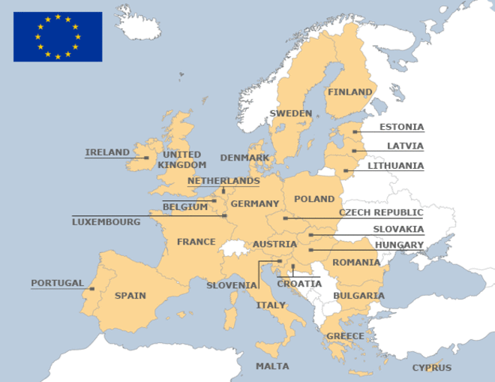
Art. 54 TFUE
“Setting up shop”

Slide 532
Différence établissement - services
CJUE, C-55/94, Gebhard
caractère permanent (établissement) ou temporaire (services)
le caractère temporaire des activités en cause est à apprécier non seulement en fonction de la durée de la prestation, mais également en fonction de sa fréquence, périodicité ou continuité.
le caractère temporaire de la prestation n'exclut pas la possibilité pour le prestataire de services, au sens du traité, de se doter, dans l' État membre d' accueil, d' une certaine infrastructure (y compris un bureau, cabinet ou étude) dans la mesure où cette infrastructure est nécessaire aux fins de l' accomplissement de la prestation en cause
catégorisation est importante afin de déterminer l’applicabilité des dispositions spécifiques du droit dérivé – p.e. la directive services 2006/123

Slide 533
Différence établissement - services
Services comme catégorie résiduelle?
Article 57 TFUE: sont considérées comme services les prestations fournies normalement contre rémunération, dans la mesure où elles ne sont pas régies par les dispositions relatives à la libre circulation des marchandises, des capitaux et des personnes
Pertinence?

Slide 534
Champ d’application
Ratione personae: tout prestataire, fournissant des services à titre permanent (établissement) ou temporaire (prestation de services)
Ratione loci: élément transfrontalier
Bénéficiaires: destinataires des réglementations étatiques ou assimilées

Slide 535
Champ d’application
Ratione personae: tout prestataire, fournissant des services à titre permanent (établissement) ou temporaire (prestation de services)
services liés à l’exercice de l’autorité publique sont exclus du domaine de la liberté d’établissement et de la LPS
Ratione loci: élément transfrontalier
Bénéficiaires: destinataires des réglementations étatiques ou assimilées

Slide 536
Exercice de l’autorité publique
Est exclue du champ, toute activité (professionnelle indépendante) qui, prise en elle-même, constitue une participation directe et spécifique à l’exercice de l’autorité publique
avocats? (CJUE, 2/74, Reyners)
avocats – juges suppléants?
notaires? (CJUE, C-47/08, Commission c/ Belgique; C-50/08, Commission c/ France; C-51/08, Commission c/ Luxembourg; C-52/08, Commission c/ Portugal; C-53/08, Commission c/ Autriche; C-54/08, Commission c/ Allemagne et C-61/08, Commission c/ Grèce)
experts judiciaires
contrôles techniques des véhicules?

Slide 537
Champ d’application
Ratione personae: tout prestataire, fournissant des services à titre permanent (établissement) ou temporaire (prestation de services)
services liés à l’exercice de l’autorité publique sont exclus
Ratione loci: élément transfrontalier
Bénéficiaires: destinataires des réglementations étatiques ou assimilées

Slide 538
Ratione loci
Article 56 TFUE: prestation transfrontalière de services
Article 49 TFUE: établissement transfrontalier
Situations purement internes exclues

Slide 539
Prestation transfrontalière
Art. 56 TFUE:
les restrictions à la libre prestation des services à l'intérieur de l'Union sont interdites
à l'égard des ressortissants des États membres
établis dans un État membre
autre que celui du destinataire de la prestation (élément d’extranéité)
critères cumulatifs!

Slide 540
Prestation transfrontalière
Cas de figure:
un ressortissant belge, établi en Belgique, va installer une salle de bains en Allemagne
un ressortissant allemand, établi en France, organise un spectacle à Cologne
un ressortissant colombien, établi en Espagne, prépare un avis juridique dans une affaire italienne
un ressortissant britannique, établi aux Etats Unis, souhaite offrir des services de télévision en France
un ressortissant belge, établi en Belgique, organise un spectacle à Liège

Slide 541
Prestation transfrontalière
Trois hypothèses
le prestataire d’un service se rend vers un autre EM
le destinataire d’un service se rend vers un autre EM (C-372/04, Watts)
le service peut être fourni sans aucun mouvement de la part des prestataire ou destinataire (service numérique)

Slide 542
Ratione loci
Article 56 TFUE: prestation transfrontalière de services
Article 49 TFUE: établissement transfrontalier
Situations purement internes exclues

Slide 543
Etablissement transfrontalier
Article 49 TFUE: les restrictions à la liberté d'établissement sont interdites
des ressortissants d'un État membre
dans le territoire d'un autre État membre

Slide 544
Etablissement transfrontalier

Slide 545
Etablissement transfrontalier

Slide 546
Ratione loci
Article 56 TFUE: prestation transfrontalière de services
Article 49 TFUE: établissement transfrontalier + exigences de nationalité
Situations purement internes exclues

Slide 547
Situations purement internes
Elément de mouvement interétatique nécessaire
mouvement transfrontalier nécessaire
en l’absence d’un tel mouvement…
droit du marché intérieur ne s’applique pas en principe
discriminations à rebours? (C-268/15, Ullens de Schooten)
question ouverte?
démarches jurisprudentielles dans le domaine de l’établissement:
aff. jtes. C-159/12 à C-161/12, Venturini
aff. jtes. C-340/15 et C-341/15, Trijber et Harmsen

Slide 548
Champ d’application
Ratione personae: tout prestataire, fournissant des services à titre permanent (établissement) ou temporaire (prestation de services)
services liés à l’exercice de l’autorité publique sont exclus
Ratione loci: élément transfrontalier
Bénéficiaires: destinataires des réglementations étatiques ou assimilées

Slide 549
Invocabilité verticale
CJUE, 33/74, Van Binsbergen
CJUE, 2/74, Reyners

Slide 550
Invocabilité horizontale
Associations privées – réglementation assimilée
CJUE, C-331/05, Laval
CJUE, C-438/05, Viking
Invocabilité horizontale?
pas reconnue explicitement par la Cour

Slide 551
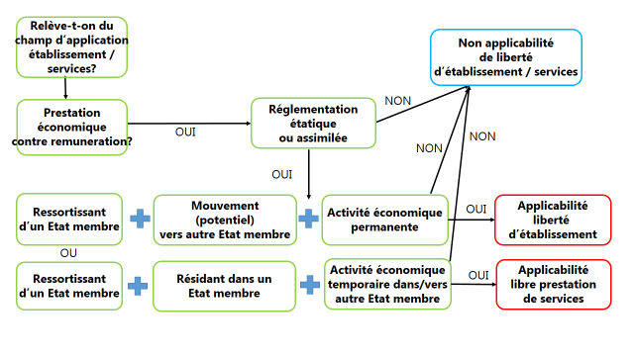
Synthèse

Slide 552
A mardi (14h00, 204)!

Slide 553
Droit matériel européen
Prof. dr. Pieter Van Cleynenbreugel
Séance 15 : établissement et services: la directive services

Slide 554
Vendredi passé
Champ d’application: établissement et services
Service: toute activité contre rémunération fournie en tant qu’indépendant
Etablissement: installation permanente ou de durée indéterminée et stable dans l’objectif de prester des services
Mouvement interétatique est nécessaire pour pouvoir invoquer le droit de l’UE
Situations purement internes exclues, mais situations de mouvement hypothétique sont de plus en plus acceptées
Effet direct vertical mais ne pas horizontal
Règlementations et règlementations assimilées

Slide 555

Restrictions
Restriction
= toute mesure nationale qui, même applicable sans discrimination tenant à la nationalité, est susceptible de gêner ou de rendre moins attrayant l’exercice, par les ressortissants de l’Union, [des libertés garanties] par le traité (C-168/15, Itevelesa)
Directive services 2006/123

Slide 556
Aujourd’hui + questions
Restrictions + justifications: définie en droit dérivé
Directive services
Droit primaire (jeudi)
Quels services sont exclus de la directive « services »?
Y a-t-il des exigences réglementaires qui ne sont plus à justifier?
La directive est-elle plus stricte quant à la prestation ponctuelle ou quant à l’établissement? Pourquoi?
La directive s’applique-t-elle aux restrictions posées par des personnes privées?

Slide 557
Plan
Section 2. Interdiction de restrictions
§1. Droit dérivé : la directive services
A. Services exclus de la directive
1. Des activités ne pas constituant des services
2. De réglementations plus spécifiques
3. Sensibilités morales
B. Interdictions au libre établissement
1. Autorisations administratives
2. Exigences interdites
3. Exigences à évaluer
C. Interdictions à la libre prestation de services
1. Principe de libre circulation
2. Restrictions interdites prima facie
3. Droits des destinataires de services

Slide 558

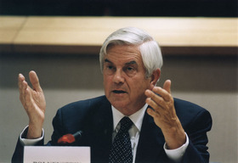
Directive 2006/123
La suppression [des obstacles à la liberté d’établissement et à la libre prestation des services] ne peut se faire uniquement par l'application directe des articles 49 et 56 du traité, étant donné que, d'une part, le traitement au cas par cas par des procédures d'infraction à l'encontre des États membres concernés serait, en particulier suite aux élargissements, extrêmement compliqué pour les institutions nationales et communautaires et que, d'autre part, la levée de nombreux obstacles nécessite une coordination préalable des systèmes juridiques nationaux, y compris la mise en place d'une coopération administrative
Comme l'ont reconnu le Parlement européen et le Conseil, un instrument législatif communautaire permet la mise en place d'un véritable marché intérieur des services

Slide 559
Directive 2006/123
Si l’on relève du champ d’application des articles 49 et/ou 56 du TFUE
vérifiez tout d’abord si la directive services est applicable (lex specialis derogat legi generali)
si la réponse est affirmative
le cas doit être résolu uniquement sur la base de cette directive et le régime des justifications y incluse!
si la directive ne vous garantit pas le libre accès au marché d’un autre EM, on ne peut pas complémentairement invoquer le droit primaire!!
si le cas porte sur un service exclu (partiellement) du champ de la directive, et seulement dans ce cas, le droit primaire peut être invoqué
nature détachable des services: C-179/14, Commission c. Hongrie

Slide 560
Directive 2006/123
Champ d’application:
Services fournis par des prestataires ayant leur établissement dans un Etat membre
Service – définition art. 57 TFUE
Elément de mouvement transfrontalier ne pas mentionné explicitement
Or art. 16 le demande en cas de prestation transfrontalière de services
Art. 10 le présuppose en cas d’établissement (Venturini)
Applicabilité hypothétique à une situation de mouvement transfrontalier suffirait à pouvoir invoquer les dispositions de la directive contre des autorités publiques de l’EM d’établissement, même si cet EM est également l’EM d’origine de la personne concernée

Slide 561
Directive 2006/123
services exclus
services couverts par une lex plus specialis: directive 2000/31 sur le commerce électronique
services non-économiques d’intérêt général
services financiers
services et réseaux de communications électroniques
services des agences de travail intérimaire
services des soins de santé
services audiovisuels
jeux et paris
services sociaux relatifs au logement social
services de sécurité privée
services faisant partie de l’exercice à l’autorité publique (art. 62 TFUE)
services fournis par des notaires ou huissiers de justice nommés par les pouvoirs publics
services de transport
...

Slide 562


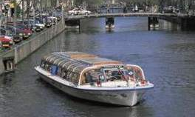
Directive 2006/123
services de transport: transports urbains, ambulances, taxis
y compris l’application UberPOP
CC-168/14, Itevelesa
C-434/15, Elite Taxi
CC-340/14, Trijber

Slide 563

Directive 2006/123
Coopération administrative
“guichet unique” – art. 6
Libre circulation: deux volets
Établissement (hypothétiquement transfrontalier)
prestation temporaire des services
La directive interdit des mesures restrictives, définie comme des ‘exigences’ ou ‘exigences réglementaires’

Slide 564
Exigences réglementaires visées
art. 4(7):
toute obligation, interdiction, condition ou limite prévue dans les dispositions législatives, réglementaires ou administratives des États membres ou découlant de la jurisprudence, des pratiques administratives, des règles des ordres professionnels ou des règles collectives d'associations professionnelles ou autres organisations professionnelles adoptées dans l'exercice de leur autonomie juridique
les normes issues de conventions collectives négociées par les partenaires sociaux ne sont pas en tant que telles, considérées comme des exigences au sens de la présente directive

Slide 565
Directive 2006/123
volet établissement: art. 9-15
autorisations imposées aux personnes venant (hypothétiquement) d’un autre EM?
autres exigences réglementaires imposées aux personnes venant (hypothétiquement) d’un autre EM?
volet prestations de services: art. 16-20
exigences réglementaires imposées aux prestataires venant d’un autre EM?
exigences réglementaires imposées aux destinataires des services?

Slide 566

Hypothèse “restaurant”
directive services!!
Licence obligatoire?
Obligation d’engager du personnel français?
Décision sur licence prise par Conseil des restaurateurs, composé des concurrents du cuisinier concerné?

Slide 567
Etablissement - autorisations
L'accès à une activité de service et son exercice ne peuvent être subordonnés à un régime d'autorisation que si:
le régime d'autorisation n'est pas discriminatoire à l'égard du prestataire visé
la nécessité d'un régime d'autorisation est justifiée par une raison impérieuse d'intérêt général
l'objectif poursuivi ne peut pas être réalisé par une mesure moins contraignante, notamment parce qu'un contrôle a posteriori interviendrait trop tardivement pour avoir une efficacité réelle
A cet égard, critères d’autorisation doivent être non discriminatoires, justifiés par des RIIG, proportionnels, clairs et non ambigus, rendus publics à l’avance, transparents et accessibles
Interdiction du “double emploi” des contrôles
Validité nationale d’une autorisation

Slide 568
Etablissement - autorisations
Considérant 40: RIIG, au moins:
l'ordre public, la sécurité publique et la santé publique
le maintien de l'ordre social, des objectifs de politique sociale
la protection des destinataires de services
la protection des consommateurs
la protection des travailleurs, y compris la protection sociale des travailleurs
le bien-être des animaux
la préservation de l'équilibre financier du système de sécurité sociale
la lutte contre la fraude et la lutte contre la concurrence déloyale
la protection de l'environnement et de l'environnement urbain, y compris l'aménagement du territoire
la protection des créanciers, la protection de la bonne administration de la justice
la sécurité routière, la protection de la propriété intellectuelle
des objectifs de politique culturelle, y compris la sauvegarde de la liberté d'expression de différentes composantes, notamment les valeurs sociales, culturelles, religieuses et philosophiques de la société
la nécessité de garantir un niveau élevé d'éducation
le maintien du pluralisme de la presse et la promotion de la langue nationale, la préservation du patrimoine historique et artistique national
la politique vétérinaire

Slide 569
Directive 2006/123
volet établissement: art. 9-15
autorisations imposées aux personnes venant (hypothétiquement) d’un autre EM?
autres exigences réglementaires imposées aux personnes venant (hypothétiquement) d’un autre EM?
volet prestations de services: art. 16-20
exigences réglementaires imposées aux prestataires venant d’un autre EM?
exigences réglementaires imposées aux destinataires des services?

Slide 570
Etablissement - exigences
Art. 14: exigences interdites
les États membres ne subordonnent pas l'accès à une activité de services ou son exercice sur leur territoire au respect de l'une des exigences suivantes
exigences discriminatoires, fondées directement ou indirectement sur la nationalité
exigences de nationalité du prestataire ou de son personnel
exigence d’être résident sur le territoire du prestataire ou de son personnel
interdiction d’avoir un établissement dans plus d’un Etat membre
C-179/14, Commission c Hongrie
limites au choix du prestataire de déterminer le lieu de ses établissements principal et secondaire, obligation d’avoir le principal sur le territoire de l’EM concerné y inclus
conditions de réciprocité
application des tests économiques à la preuve de l’existence d’un besoin économique avant de permettre une autorisation
l’intervention directe ou indirecte d’opérateurs concurrents dans le processus d’autorisation
l’obligation d’une garantie financière
l’obligation d’avoir été inscrit à l’avance dans les registres de l’EM

Slide 571

Etablissement - exigences
Exigences interdites ne peuvent être justifiées
CJUE, C-593/13, Rina Services:
il importe de souligner, que les exigences énumérées à l’article 14 de la directive 2006/123, dont relève la réglementation nationale en cause au principal, ne peuvent être justifiées
cette conclusion découle tant du libellé de cet article 14 que de l’économie générale de la directive 2006/123
contrairement au droit primaire, aucune justification ne sera permise dans le contexte de cette disposition!!
ces exigences sont interdites en tout cas!!

Slide 572
Etablissement - exigences
Art. 15: exigences à évaluer
exigences supplémentaires à l’accès à une activité de service
limites quantitatives ou territoriales
imposition d’une forme juridique particulière
limites à la détention du capital
limites réservant l’accès à une activité à des prestataires particuliers
interdiction d’avoir plus d’un établissement sur le territoire de l’EM concerné
minimum des salariés
tarifs obligatoires minimum et/ou maximum
obligation de fournir des services spécifiques supplémentaires conjointement au service principal
EM peuvent maintenir ces exigences aux conditions de
non discrimination: aucune discrimination directe ou indirecte!
justification par des RIIG
proportionnalité

Slide 573


Hypothèse “restaurant”
Licence obligatoire?
Obligation d’engager du personnel français?
Obligation d’être constituée comme Société Anonyme?
Décision sur licence prise par Conseil des restaurateurs, composé des concurrents du cuisinier concerné?

Slide 574
Directive 2006/123
volet établissement: art. 9-15
autorisations imposées aux personnes venant (hypothétiquement) d’un autre EM?
autres exigences réglementaires imposées aux personnes venant (hypothétiquement) d’un autre EM?
volet prestations de services: art. 16-20
exigences réglementaires imposées aux prestataires venant d’un autre EM?
exigences réglementaires imposées aux destinataires des services?

Slide 575
Hypothèse “plombier”
directive services!!
Prestataire: licence obligatoire en Belgique?
Prestataire: obligation de rapporter sa présence aux autorités et/ou concurrents?
Destinataire: obligation d’informer les autorités belges?

Slide 576
Services - prestataires
Principe: art. 16: libre accès à l’activité sur le territoire de l’EM concerné
exigences peuvent néanmoins être imposées, satisfaisant les critères de
non discrimination
justification par une raison d’ordre public, de sécurité publique, de santé publique ou de protection de l’environnement
un nombre limité de RIIG acceptées !!!
proportionnalité: aptitude et nécessité
Art. 17: services supplémentaires exclus de ce régime et du régime général de justification proposé par la directive
Services d’intérêt économique général, services dans les domaines postal, électricité, gaz, eau et traitement des déchets, services de protection de données, de recouvrement judiciaire de dettes
Droit primaire ou instrument plus spécifique!!

Slide 577

Services - prestataires
Illustration récente: CJUE, C-179/14, Commission c. Hongrie

Slide 578
Services - prestataires
art. 16 §2: exigences qui sont suspectes prima facie et à justifier
obligation d’avoir un établissement sur le territoire
obligation pour le prestataire d’obtenir une autorisation des autorités compétentes ou auprès d’une association professionnelle
interdiction pour le prestataire de se doter d’une certaine infrastructure
interdiction de fournir le service à titre indépendant
obligation de posséder un document d’identité spécifique
exigences affectant l’utilisation d’équipements et de matériel faisant partie intégrante de la prestation du service
art. 18: mesures individuelles relatives à la sécurité de services

Slide 579
Directive 2006/123
volet établissement: art. 9-15
autorisations imposées aux personnes venant (hypothétiquement) d’un autre EM?
autres exigences réglementaires imposées aux personnes (hypothétiquement) venant d’un autre EM?
volet prestations de services: art. 16-20
exigences réglementaires imposées aux prestataires venant d’un autre EM?
exigences réglementaires imposées aux destinataires des services?

Slide 580
Services - destinataires
art. 19: restrictions interdites aux destinataires
l’obligation d’obtenir une autorisation auprès des autorités compétentes
des limites discriminatoires à l’octroi d’aides financières
art. 20: interdictions des exigences fondées sur la nationalité ou sur le lieu de résidence d’un destinataire
Critères objectifs justifiant un accès limité au service
Justifications?

Slide 581
Hypothèse “plombier”
Prestataire: licence obligatoire en Belgique?
Prestataire: obligation de rapporter sa présence aux autorités et/ou concurrents?
Destinataire: obligation d’informer les autorités belges?

Slide 582
Directive 2006/123
Si l’on relève du champ d’application des articles 49 et/ou 56 du TFUE
vérifiez tout d’abord si la directive services est applicable (lex specialis derogat legi generali)
si la réponse est affirmative
le cas doit être résolu uniquement sur la base de cette directive et le régime des justifications y incluse!
si la directive ne vous garantit pas le libre accès au marché d’un autre EM, on ne peut pas complémentairement invoquer le droit primaire!!
si l’on ne relève pas du champ d’application de la directive services, et seulement dans ce cas, le droit primaire peut être invoqué

Slide 583
Droit primaire
Restriction
= toute mesure nationale qui, même applicable sans discrimination tenant à la nationalité, est susceptible de gêner ou de rendre moins attrayant l’exercice, par les ressortissants de l’Union, [des libertés garanties] par le traité (C-168/15, Itevelesa)

Slide 584
Droit primaire - établissement
Restrictions interdites
établissement principal
établissement secondaire
Personnes physiques
Libre établissement sous réserve de justifications
reconnaissance mutuelle des qualifications professionnelles – directive 2005/36
Directive 2018/958 du Parlement européen et du Conseil du 28 juin 2018 relative à un contrôle de proportionnalité avant l’adoption d’une nouvelle réglementation de professions

Slide 585
A jeudi (14h00, Salle Lejeune, Opéra)!

Slide 586
Droit matériel européen
Prof. dr. Pieter Van Cleynenbreugel
Séance 16 : établissement et services: droit primaire

Slide 587
Questions
La directive services et le droit primaire peuvent-ils être invoqués simultanément afin de mettre hors d’application une réglementation étatique pour manque de conformité au droit de l’UE?
Quelle est la différence entre établissement principal et secondaire?
Le droit de l’UE permet-il aux personnes morales de se transformer de S.A. en droit belge en A.G. en droit allemand?
Existe-t-il une catégorie d’exception à la Keck et Mithouard dans le contexte des services?

Slide 588
Directive 2006/123
Applicabilité de la directive (+ son invocabilité)
Services exclus couverts part d’instruments plus spécifiques ou droit primaire
Uniquement invocabilité verticale (directives ne bénéficient pas d’effet direct horizontal)
Prestation transfrontalière de services
Etablissement
Directive peut être invoquée par un prestataire contre une autorité publique dans une situation purement interne – fiction juridique: impact sur des mouvements transfrontaliers hypothétiques... (Venturini, Trijber...)
Voy. réponses sur eCampus
volet établissement: art. 9-15
autorisations imposées aux personnes (venant hypothétiquement d’un autre EM)?
autres exigences réglementaires imposées aux personnes (venant hypothétiquement d’un autre EM)?
volet prestations de services: art. 16-20
exigences réglementaires imposées aux prestataires venant d’un autre EM?
exigences réglementaires imposées aux destinataires des services?

Slide 589
Directive 2006/123
Directive services
établissement
mesures directement ou indirectement discriminatoires sont interdites en tout cas – aucune justification
autorisations - RIIG
exigences interdites – art. 14 – aucune justification
exigences à évaluer - RIIG
prestation de services
mesures directement ou indirectement discriminatoires sont interdites en tout cas – aucune justification
prestataires: exigences de réglementation – ordre public, sécurité publique, santé publique, protection de l’environnement

Slide 590
Services - destinataires
art. 19: restrictions interdites aux destinataires
l’obligation d’obtenir une autorisation auprès des autorités compétentes
des limites discriminatoires à l’octroi d’aides financières
art. 20: interdictions des exigences fondées sur la nationalité ou sur le lieu de résidence d’un destinataire
Critères objectifs justifiant un accès limité au service
Justifications?

Slide 591
Exemple
Illustration récente: CJUE, C-179/14, Commission c. Hongrie

Slide 592
Directive 2006/123
Si l’on relève du champ d’application des articles 49 et/ou 56 du TFUE
vérifiez tout d’abord si la directive services est applicable (lex specialis derogat legi generali)
si la réponse est affirmative
le cas doit être résolu uniquement sur la base de cette directive et le régime des justifications y incluse!
si la directive ne vous garantit pas le libre accès au marché d’un autre EM, on ne peut pas complémentairement invoquer le droit primaire!!
si l’activité ou le service ne relève pas du champ d’application de la directive services ou d’un autre instrument de droit dérivé, et seulement dans ce cas, le droit primaire peut être invoqué
P.e. Prestataire de services a été accordé un monopole – l’existence des monopoles est exclue de la directive services (art. 1(3) de la directive)

Slide 593
Plan
Section 2. Interdiction de restrictions
§1. Droit dérivé : la directive services
A. Services exclus de la directive
1. Des activités ne pas constituant des services
2. De réglementations plus spécifiques
3. Sensibilités morales
B. Interdictions au libre établissement
1. Autorisations administratives
2. Exigences interdites
3. Exigences à évaluer
C. Interdictions à la libre prestation de services
1. Principe de libre circulation
2. Restrictions interdites prima facie
3. Droits des destinataires de services
§2. Droit primaire
A. Interdictions au libre établissement
1. Etablissement des personnes physiques
2. Etablissement des personnes morales
a. Etablissement principal
b. Etablissement subsidiaire
B. Interdictions à la libre prestation de services
1. Toute mesure restrictive
2. Modalités de prestation exclues ?

Slide 594
Droit primaire
Restriction
= toute mesure nationale qui, même applicable sans discrimination tenant à la nationalité, est susceptible de gêner ou de rendre moins attrayant l’exercice, par les ressortissants de l’Union, [des libertés garanties] par le traité (C-168/15, Itevelesa)

Slide 595
Droit primaire - établissement
Restrictions interdites
établissement principal
établissement secondaire
Personnes physiques
Libre établissement sous réserve de justifications
reconnaissance mutuelle des qualifications professionnelles – directive 2005/36
Directive 2018/958 du Parlement européen et du Conseil du 28 juin 2018 relative à un contrôle de proportionnalité avant l’adoption d’une nouvelle réglementation de professions

Slide 596
Etablissement
Etablissement des personnes morales:
établissement principal: transformation d’une personne morale/société constituée selon le droit d’un EM en personne morale/société constituée selon le droit d’un autre EM
sans dissolution et liquidation de la société dans son EM d’origine? – pas toujours restrictive
établissement secondaire: création d’une succursale dans un autre EM par une personne morale/société créée selon les modalités du droit des sociétés d’un autre EM
toute restriction interdite prima facie

Slide 597
Hypothèse transformation
81/87, Daily Mail

Slide 598
Hypothèse transformation
CJUE, 81/87, Daily Mail:
les articles 49 et 54 du traité doivent être interprétés en ce sens qu' ils ne confèrent aucun droit, en l'état actuel du droit communautaire, à une société constituée en conformité de la législation d'un état membre et y ayant son siège statutaire, de transférer son siège de direction dans un autre état membre
CJUE, C-378/10, VALE + C-106/16, POLBUD
une société créée en vertu d’un ordre juridique national n’a d’existence qu’à travers la législation nationale qui «permet» ainsi la constitution de la société

Slide 599
Hypothèse transformation
C-106/16, POLBUD
Pt 33: l’article 49, second alinéa, TFUE, lu en combinaison avec l’article 54 TFUE, englobe le droit pour une société constituée en conformité avec la législation d’un État membre de se transformer en une société relevant du droit d’un autre État membre (voir, en ce sens, arrêt du 27 septembre 1988, Daily Mail and General Trust, 81/87, EU:C:1988:456, point 17)
si la transformation est permise en droit de l’EM d’accueil
pour autant qu’il est satisfait aux conditions définies par la législation de cet autre État membre et, en particulier, au critère retenu par ce dernier aux fins du rattachement d’une société à son ordre juridique national

Slide 600
Hypothèse succursale
C-212/97, Centros

Slide 601
Hypothèse succursale
C-212/97, Centros:
des sociétés créées conformément au droit d’un EM ont le droit d'exercer leur activité dans un autre État membre par l'intermédiaire d'une agence, succursale ou filiale
la localisation de leur siège statutaire, de leur administration centrale ou de leur principal établissement sert à déterminer, à l'instar de la nationalité des personnes physiques, leur rattachement à l'ordre juridique d'un État membre

Slide 602
Hypothèse succursale
Centros

Slide 603
Hypothèse succursale
confirmé par les arrêts Überseering (C-208/00) et Inspire Art (C-167/01)
C-212/97, Centros:
le fait, pour un ressortissant d'un État membre qui souhaite créer une société, de choisir de la constituer dans l'État membre dont les règles de droit des sociétés lui paraissent les moins contraignantes et de créer des succursales dans d'autres États membres ne saurait constituer en soi un usage abusif du droit d'établissement.
en effet, le droit de constituer une société en conformité avec la législation d'un État membre et de créer des succursales dans d'autres États membres est inhérent à l'exercice, dans un marché unique, de la liberté d'établissement garantie par le traité

Slide 604
Droit primaire
Uniquement si l’on ne relève pas du champ d’application de la directive services!
toute restriction est interdite sous réserve d’une éventuelle justification
établissement
services

Slide 605




Droit primaire - services
Interdiction prima facie de toute restriction
CJUE, C-42/07, Bwin
CJUE, C-23/93, TV10
CJUE, C-384/93, Alpine Investments
CJUE, C-372/04, Watts

Slide 606
Droit primaire - services
Modalités de prestation de service cf. Keck et Mithouard
CJUE, C-384/93, Alpine Investments
§36: une interdiction [de prise de contact par téléphone sans la permission du destinataire] n’est pas analogue aux réglementations concernant les modalités de vente que la jurisprudence Keck et Mithouard a considérées comme échappant au domaine d’application de l’article [34 TFUE]
en outre, §38: elle conditionne directement l’accès au marché des services dans les autres États membres; elle est ainsi apte à entraver le commerce intracommunautaire des services

Slide 607
Quatre étapes de raisonnement
champ d’application + bénéficiaires | restriction | dérogations/justifications: objectifs d’intérêt général | tests d’aptitude et de nécessité

Slide 608
Pour rappel: directive 2006/123
Directive services
établissement
mesures directement ou indirectement discriminatoires sont interdites en tout cas – aucune justification
autorisations - RIIG
exigences interdites – art. 14 – aucune justification
exigences à évaluer - RIIG
prestation de services
mesures directement ou indirectement discriminatoires sont interdites en tout cas – aucune justification
prestataires: exigences de réglementation – ordre public, sécurité publique, santé publique, protection de l’environnement

Slide 609
Droit primaire: dérogations
Articles 52 et 62 TFUE – catégorie fermée:
ordre public
sécurité publique
santé publique
mesures directement discriminatoires peuvent être justifiées par ces dérogations

Slide 610
Droit primaire: raisons impérieuses d’intérêt général
Liste ouverte
considérant 40 de la directive services
protection des consommateurs
politique sociale
aménagement du territoire
mesures directement discriminatoires ne peuvent pas être justifiées par ces raisons impérieuses

Slide 611
Alpine investments
RIIG:
protection des consommateurs
§43-44:
s’il est vrai que la protection des consommateurs sur le territoire des autres États membres n’incombe pas, en tant que telle, aux autorités néerlandaises, il n’en reste pas moins que la nature et l’étendue de cette protection a une incidence directe sur la bonne réputation des services financiers néerlandais
le maintien de la bonne réputation du secteur financier national peut donc constituer une raison impérieuse d’intérêt général susceptible de justifier des restrictions à la libre prestation de services financiers.

Slide 612
Quatre étapes de raisonnement
champ d’application + bénéficiaires | restriction | dérogations/justifications: objectifs d’intérêt général | tests d’aptitude et de nécessité

Slide 613
Aptitude / nécessité
deux étapes cumulatives:
aptitude: la réglementation étatique ou privée est-elle apte par rapport à l’objectif d’intérêt général spécifique évoqué par les articles 52/62 TFUE ou par une RIIG?
nécessité: cet objectif d’intérêt général pourrait-il être atteint par des mesures moins attentatoires à la libre prestation de services/libre établissement? La réglementation étatique n’est-elle pas excessive par rapport à cet objectif?

Slide 614
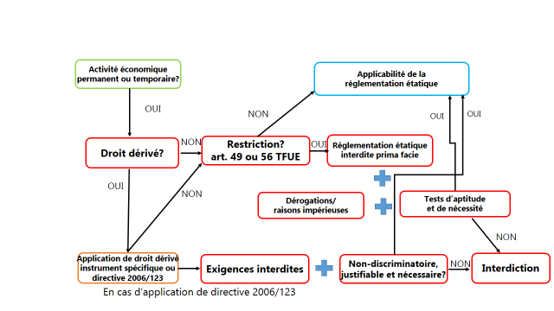
Synthèse

Slide 615
Demain: cas pratiques
Pas de cours mardi prochain
A jeudi prochain!

Slide 616
Droit matériel européen
Prof. dr. Pieter Van Cleynenbreugel
Séance 17: résumé/récapitulatif libertés de circulation – aides d’Etat

Slide 617
Questions
Les différentes libertés de circulation peuvent-elles s’appliquer cumulativement?
Comment faut-il choisir la liberté la plus pertinente/appropriée?
Pourquoi le Traité FUE contient-il également un chapitre consacré aux aides d’Etat?
En quoi l’analyse de la présence et justification d’une aide demandée dans le domaine des aides d’Etat se distingue-t-elle des analyses de la présence des restrictions dans le domaine des libertés de circulation?

Slide 618
Synthèse des libertés
 | champ d’application + bénéficiaires | restriction | objectifs justificateurs | tests d’aptitude et de nécessité
marchandises |  | modalités de vente : catégorie d’exclusion | exigences impératives
capitaux |  |  | raisons impérieuses
travailleurs | invocabilité horizontale plus étendue ? | discrimination = restriction | raisons impérieuses
établissement /services |  |  | raisons impérieuses ; directive services

Slide 619
Synthèse des libertés
LCM:
s’applique aux marchandises en libre pratique – mouvement transfrontalier
interdiction absolue des droits de douane et de CEE
interdiction relative des restrictions quantitatives et MEERQ
effet direct vertical + autorités réglementaires privées
toute mesure réglementaire des EM dissuadant le libre accès et la circulation des marchandises sur le territoire de l’UE
exception Keck: réglementations modalités de vente
distinction importation-exportation
dérogations + exigences impératives
EI seulement si la mesure ne fait pas de distinction directe fondée sur la nationalité? → Alands Vindkraft: rejet implicite cette position!

Slide 620
Synthèse des libertés
LCC:
Capitaux, y compris les paiements
Mouvement transfrontalier
restrictions à abolir vis-à-vis les pays tiers
transactions incluses dans la nomenclature
interdiction de “restrictions”
chaque mesure qui rend l’accès au marché plus difficile
aucune exception Keck
dérogations + raisons impérieuses
RIIG seulement si la mesure n’est pas directement discriminatoire
Van Putten, RIIG aussi dans le cas de discriminations directes?

Slide 621
Synthèse des libertés
LCT:
s’applique aux travailleurs migrants (mouvement transfrontalier)
interdiction de “discrimination”
effet direct vertical et horizontal
Toute mesure qui rend l’accès au marché de travail plus difficile
aucune exception Keck
rendue plus concrète dans le règlement 492/2011 (que dans le contexte vertical) – complémentaire au droit primaire
droit de séjour réglementée par la Directive 2004/38
dérogations + raisons impérieuses
RIIG seulement si la mesure n’est pas discriminatoire directement

Slide 622
Récapitulatif
Lét et LPS:
Prestations économiques à titre indépendant
Mouvement transfrontalier
de plus en plus limité dans le contexte de l’établissement
interdiction de “restrictions”
toute réglementation étatique qui rend l’accès au marché plus difficile
aucune exception Keck
Lét et LPS: droit dérivé applicable prime sur le droit primaire, même si le droit dérivé ne garantit pas l’accès au marché (applicabilité générale <-> application dans le cas spécifique)
dérogations + raisons impérieuses
si la directive services est applicable, le régime de justification y énoncée s’appliquera
RIIG seulement si la mesure n’est pas discriminatoire directement

Slide 623
Cumul des libertés?
Possible selon la jurisprudence
Dans la pratique, choix de la liberté la plus pertinente…
Distinguez les différentes activités économiques (l’objet principal de l’activité économique qui sera fourni) en cause!
Exemple: obligations de faire contrôler techniquement tout véhicule à l’occasion de son entrée sur le territoire d’un EM
Cas 1: importateur des véhicules
Cas 2: utilisateur d’un véhicule emprunté
Cas 3: véhicule utilisé par un prestataire de services
Quel est l’objet principal de l’activité soumise à une réglementation restrictive? Autrement dit, quelle activité économique est restreinte par une réglementation étatique ou assimilée des Etats membres?
Cas 1: activités d’importation des marchandises => LCM
Cas 2: utilisation d’une partie du patrimoine => LCC
Cas 3: limitation à la possibilité de prester des services => LPS

Slide 624
Choisir votre liberté de circulation
Plusieurs libertés peuvent être invoquées dans un contexte réglementaire particulier
marchandises – capitaux
marchandises – services
marchandises – établissement
marchandises – capitaux – services - établissement
services – établissement
services – travailleurs
…

Slide 625
Choisir votre liberté de circulation
Comment procéder?
choix subjectif, inspiré des faits sous-tendant le litige
posez-vous la question: qu’est-ce qu’un individu/entreprise faisant appel au droit de l’Union européenne dans une action potentielle en justice souhaite-t-il obtenir?
importer librement des marchandises destinées à la vente ou à d’autres transactions? => marchandises
accès au marché en tant que prestataire d’un service
à titre plus ou moins permanent? => établissement
à titre occasionnel? => prestation de services
transférer des valeurs plutôt que des marchandises à vendre ou des services à prester ? => capitaux
aller travailler dans un autre EM (seulement personne physique)?
à titre salarié ?=> travailleurs et directive citoyenneté pour le droit de séjour
à titre indépendant? => établissement

Slide 626
Choisir votre liberté de circulation
Points de départ – raisonnement en cascade
1. le casus concerne-t-il une réglementation frappant notamment ou directement les marchandises en tant que produits à vendre ou à acheter, dans la mesure où la leur commercialisation sera dès lors rendue plus difficile (p.e. interdiction à la vente des aspirateurs)
oui, LCM
charges à payer? - 30– même en l’absence de mouvement interétatique ou ou 110 TFUE (mouvement interétatique)
autres réglementations – 34/35 TFUE + exception Keck + directives exigences de sécurité
2. le casus ne concerne pas des réglementations sur l’importation/exportation des marchandises comme telles, mais plutôt des marchandises représentant directement le patrimoine de quelqu’un, comme la voiture empruntée dans l’affaire van Putten? Ou l’achat des bien immobiliers?
oui, LCC, même de/vers pays tiers

Slide 627
Choisir votre liberté de circulation
Questions de départ
3. des “capitaux” (nomenclature) sont-ils importés ou exportés?
oui, LCC, même de/vers pays tiers
4. des personnes souhaitent-elles franchir une frontière inter-étatique au sein de l’UE?
oui, pour y exercer une activité salarié => LCT
oui, pour y exercer une activité indépendante permanente => Lét, même en cas de mouvement interétatique potentiel
oui, occasionnellement ou en ligne en s’appuyant sur son établissement dans un autre EM => LPS
oui, mais la nature permanente ou occasionnelle de l’activité n’est pas claire => Lét et LPS conjointement
Développez des hypothèses Lét et LPS dans votre réponse

Slide 628
Choisir votre liberté de circulation
Soyez attentifs au libellé spécifique des faits ou des questions dans la pratique ou sur l’examen
est-ce que le droit du marché intérieur tolère la réglementation X? => analyse exhaustive, potentiellement des quatre libertés
est-ce que le droit du marché intérieur permet la Belgique de s’appuyer sur la protection des consommateurs afin d’interdire la commercialisation du produit / l’octroi d’une licence d’électricien…?
le libellé vous dirige déjà vers la liberté de circulation appropriée
Parfois, plusieurs solutions seront correctes…

Slide 629
Récapitulatif
champ d’application + bénéficiaires | restriction | objectifs d’intérêt général justificateurs | tests d’aptitude et de nécessité

Slide 630
Récapitulatif
Restrictions ou discriminations dans le contexte de la libre circulation comportent:
mesures directement discriminatoires fondées sur la nationalité
justifiables que par les dérogations (+ EI -LCM/Alands Vindkraft?)
mesures indirectement discriminatoires fondées sur la nationalité
justifiables par dérogations et EI/RIIG
mesures dissuasives
justifiables par dérogations et EI/RIIG
pourquoi cette différence?
comment la faire dans la pratique?

Slide 631
Récapitulatif
champ d’application + bénéficiaires | restriction | objectifs d’intérêt général justificateurs | tests d’aptitude et de nécessité

Slide 632
Le marché intérieur au-delà des libertés de circulation
Aides d’Etat
Politiques complémentaires
Marché unique numérique

Slide 633
Aides d’Etat
Complément du marché intérieur
des dispositions qui ont « pour objet d’éviter que les États membres accordent des avantages économiques spécifiquement liés à l’exportation de biens ou de capitaux » (World Duty Free)
partie du droit de la concurrence ?- articles 107-109 TFUE
interdiction générale des avantages sélectifs
dérogations et exceptions

Slide 634
Un régime juridique particulier
Article 107 TFUE:
<-> libertés de circulation
dans la théorie pas d’interdiction de iure – le Traité parle de l’incompatibilité des avantages
interdiction de facto sous réserve de justifications…
Article 108 TFUE:
<-> libertés de circulation
pas d’autoévaluation
autorisation préalable nécessaire de la part de la Commission européenne ➔ aides illégales avant que la Commission marque son accord
aides incompatibles ne peuvent être accordées ➔ aides illégales si accordées sans autorisation

Slide 635
Aides d’Etat
Contrôle supranational préalable
différence avec le droit du marché intérieur!
raison d’être d’un contrôle supranational préalable

Slide 636
Un régime juridique particulier
L’Etat membre concerné doit prendre l’initiative…
l’avantage envisagé constitue-t-il une aide potentiellement incompatible?
si oui, notification de la Commission européenne
exceptions à l’obligation de notification
Commission doit analyser la compatibilité de l’avantage accordé
avantage ne peut être accordé avant avoir obtenu l’accord de la Commission
aide octroyée avant cet accord est aide illégale, dont le remboursement doit/peut être ordonné
si non, l’Etat membre peut octroyer l’avantage, qui ne qualifie pas d’aide d’Etat

Slide 637
Un régime juridique particulier
L’importance de la « soft law »
Commission offre des interprétations préalables
objectif?
valeur juridique?
Exemple
communication de la Commission relative à la notion d'’’aide d'État’’ visée à l'article 107, paragraphe 1, du traité sur le fonctionnement de l'Union européenne »

Slide 638
Trois éléments de raisonnement
Aides? | Exceptions? | Procédure incompatibilité?

Slide 639
A demain!

Slide 640
Droit matériel européen
Prof. dr. Pieter Van Cleynenbreugel
Séance 18: aides d’Etat (suite)

Slide 641
Introduction
Pourquoi un cadre juridique taillé sur mesure des aides d’Etat?
Garantir que la concurrence entre entreprises ne sera pas faussée
Promouvoir les importations et exportations ainsi que des mouvements transfrontaliers
Un régime juridique particulier
Notification et autorisation préalable
Rôle clé joué par la Commission européenne
Evaluation et application de différentes notions juridiques (aides, sélectivité…)

Slide 642
Questions?
Quels sont les critères qui déterminent si un avantage doit être considéré comme une aide d’Etat?
Quelle est la différence entre exceptions per se et exceptions à évaluer consacrées par l’article 107 TFUE?
Comment se déroule la procédure d’autorisation menée par la Commission européenne?
Pourquoi le TFUE distingue-t-il des aides existantes et des aides nouvelles? Quelle est la pertinence de cette distinction?

Slide 643
Structure
Aides? | Exceptions? | Procédure incompatibilité?

Slide 644
Aides
Critères cumulatifs!
Article 107 TFUE: sont incompatibles avec le marché intérieur
1. les aides sous quelque forme que ce soit – tout avantage
2. accordées par les Etats ou au moyen de ressources d‘Etat
3. en favorisant certaines entreprises ou certaines productions - sélectivité
4. qui faussent ou qui menacent de fausser la concurrence dans la mesure où elles affectent les échanges entre États membres

Slide 645
Aides
Avantage
tout avantage économique qu’une entreprise n’a pas pu obtenir dans les conditions normales du marché
des subventions ou autres transferts financiers directs;
l’exonération d’une taxe ou d’autres avantages fiscaux ;
le réaménagement de prêts ;
la vente de biens (immobiliers) à un prix préférentiel ;
l’octroi d’un prêt sans sûreté ou sans intérêts, ou, une bonification des intérêts d’un prêt ;
la remise d’arriérés ;
la garantie d’indemnisation ;
l’octroi d’un tarif préférentiel
…

Slide 646
Aides
Avantage
Importance des procédures de marchés publics!!!
Dans des cas d’interventions directes dans le financement et de la gestion d’entreprises:
critère de l’investisseur/opérateur en économie de marché
comparaison du comportement d’organismes publics avec celui d'opérateurs économiques privés similaires opérant dans les conditions normales du marché

Slide 647

Exemple concret (I)

Slide 648


Exemple concret (II)

Slide 649

Exemple concret (III)
« Tax rulings » (décision anticipée)

Slide 650
Aides
Catégorie d’exception: pas d’avantage si compensation pour la prestation des services d’intérêt économique général (CJUE, C-280/00, Altmark)
l'entreprise bénéficiaire a effectivement été chargée de l'exécution d'obligations de service public et ces obligations ont été clairement définies;
les paramètres sur la base desquels est calculée la compensation ont été préalablement établis de façon objective et transparente;
la compensation ne dépasse pas ce qui est nécessaire pour couvrir tout ou partie des coûts occasionnés par l'exécution d’obligations de service public, en prenant compte des recettes et du bénéfice raisonnable pour l'exécution de ces obligations;
lorsque le choix de l'entreprise chargée de l'exécution d'obligations de service public n'est pas effectué dans le cadre d'une procédure de marché public, le niveau de la compensation nécessaire a été déterminé sur la base d'une analyse des coûts qu'une entreprise moyenne, bien gérée et adéquatement équipée en moyens de transport pour satisfaire aux exigences de service public requises, aurait dû supporter pour exécuter ces obligations, en tenant compte des recettes et du bénéfice raisonnable pour l'exécution de ces obligations

Slide 651
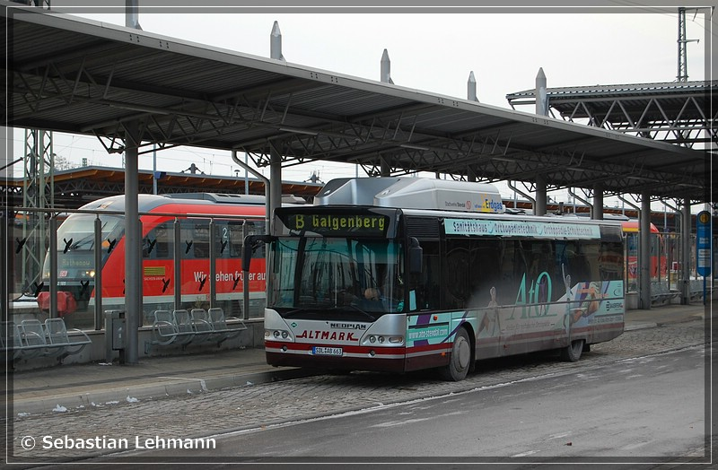
Aides

Slide 652
Aides
Ressources étatiques
des avantages accordés par les institutions de l’Union européenne exclus
imputabilité de la mesure à une autorité publique des Etats membres
mesures « actives »: un transfert explicite de ressources vers les bénéficiaires de cette mesure
mesures « passives »: renonciation à des recettes qui auraient normalement été versées à l'État

Slide 653
Aides
Ressources étatiques
autorités publiques?
toute autorité publique, entreprise publique, même si cette autorité ou entreprise prend des décision indépendamment des autorités centrales, fédérales, régionales…
indices proposées par la Commission européenne
mesure imputable, d’un point de vue du droit de l’UE, à l’Etat Membre

Slide 654
Exemple concret (I)

Slide 655
Exemple concret (II)

Slide 656
Exemple concret (III)
« Tax rulings » (décision anticipée)

Slide 657
Aides
Critères cumulatifs!
Article 107 TFUE: sont incompatibles avec le marché intérieur
1. les aides sous quelque forme que ce soit – tout avantage
2. accordées par les Etats ou au moyen de ressources d‘Etat
3. en favorisant certaines entreprises ou certaines productions - sélectivité
4. qui faussent ou qui menacent de fausser la concurrence dans la mesure où elles affectent les échanges entre États membres

Slide 658
Aides
Sélectivité
uniquement avantages accordés à des entreprises
toute entité indépendamment de son statut juridique et de son mode de financement
le statut d’une entité en droit interne n'est pas déterminant.
une entité qualifiée d'association ou de club sportif
une entité faisant officiellement partie de l'administration publique.
exerçant une activité économique
toute activité consistant à offrir des biens ou des services sur un marché donné
difficultés pratiques…

Slide 659
Aides
Sélectivité
= avantages accordés à des entreprises « présélectionnées »
sélectivité matérielle
de iure
de facto
sélectivité régionale
régions autonomes?

Slide 660
Exemple concret (I)

Slide 661
Exemple concret (II)

Slide 662
Exemple concret (III)
« Tax rulings » (décision anticipée)

Slide 663
Aides
Affectation du commerce interétatique (I)
objectif ou conséquence de la mesure = fausser la concurrence libre entre entreprises au sein du marché intérieur
toute situation dans laquelle une aide financière accordée par un Etat renforce la position d’une entreprise par rapport à celles d'autres entreprises concurrentes dans les échanges commerciaux
vérification au cas par cas – analyse préalable par l’Etat membre concerné suivie d’un contrôle effectué par la Commission européenne
présomption en cas d’avantages sélectifs imputable aux autorités publiques

Slide 664
Aides
Affectation du commerce interétatique (II)
effet visible sur le commerce interétatique – de minimis
règlement 1407/2013 – mesures ne constituent pas d’aides et ne doivent pas être notifiées à la Commission
le montant total des aides « de minimis » octroyées par un État membre à une entreprise unique ne peut excéder 200 000 EUR sur une période de trois exercices fiscaux ;
toute aide doit être exprimée sous la forme de subventions ;
la valeur des aides payables en plusieurs tranches est actualisée au moment de leur octroi

Slide 665
Aides: résumé
Critères cumulatifs!
Article 107 TFUE: sont incompatibles avec le marché intérieur
1. les aides sous quelque forme que ce soit – tout avantage
2. accordées par les Etats ou au moyen de ressources d‘Etat
3. en favorisant certaines entreprises ou certaines productions - sélectivité
4. qui faussent ou qui menacent de fausser la concurrence dans la mesure où elles affectent les échanges entre États membres

Slide 666
Structure
Aides? | Exceptions? | Procédure incompatibilité?

Slide 667
Exceptions
Article 107, deuxième paragraphe - exceptions per se
les aides à caractère social octroyées aux consommateurs individuels, à condition qu'elles soient accordées sans discrimination liée à l'origine des produits
les aides destinées à remédier aux dommages causés par les calamités naturelles ou par d'autres événements extraordinaires
les aides octroyées à l'économie de certaines régions de la république fédérale d'Allemagne affectées par la division de l'Allemagne, dans la mesure où elles sont nécessaires pour compenser les désavantages économiques causés par cette division
pertinence?

Slide 668
Exceptions
Exceptions per se
pourquoi de telles exceptions?
conséquences juridiques
obligation de notification?
marge d’appréciation retenue par la Commission?
marge d’appréciation retenue par les Etats membres?

Slide 669
Exceptions
Exemptions par catégorie
article 108, quatrième paragraphe TFUE
règlement 651/2014 déclarant certaines catégories d’aides compatibles avec le marché intérieur en application des articles 107 et 108 du traité sur le fonctionnement de l’Union européenne
aides à finalité régionale;
aides en faveur des PME prenant la forme d'aides à l'investissement, d'aides au fonctionnement ou d'aides en faveur de l'accès des PME au financement;
aides à la protection de l'environnement;
aides à la recherche, au développement et à l'innovation;
aides à la formation;
aides à l'embauche et à l'emploi de travailleurs défavorisés et de travailleurs handicapés;
aides sociales au transport en faveur des habitants de régions périphériques;
aides en faveur des infrastructures à haut rendement;
aides en faveur de la culture et de la conservation du patrimoine;
aides en faveur des infrastructures sportives et des infrastructures récréatives multifonctionnelles;
aides en faveur des infrastructures locales.

Slide 670
Exceptions
Exemptions par catégorie
toute aide n’est pas automatiquement exemptée
le seuil en-dessous duquel les aides sont considérées comme compatibles ;
le montant brut de l'aide exprimé en pourcentage des coûts admissibles, avant impôts ou autres prélèvements (l’intensité de l’aide à accorder) ;
les activités ou projets pour lesquels ces montants peuvent être utilisés
notification?
exemption de l’obligation de notification
obligation alternative d’information

Slide 671
Exceptions
Exemptions par catégorie
exemple: aides à la formation professionnelle
des avantages en dessous de 2 millions EUR par projet de formation seront exemptés ;
l’intensité de l'aide n'excède pas 50 % des coûts admissibles ;
les coûts remboursables dans le cadre du régime d’exception se limitent :
aux frais de personnel des formateurs, pour les heures durant lesquelles ils participent à la formation;
aux coûts de fonctionnement des formateurs et des participants directement liés au projet de formation tels que les frais de déplacement, les dépenses de matériaux et de fournitures directement liés au projet, l'amortissement des instruments et des équipements, au prorata de leur utilisation exclusive pour le projet de formation en cause. Les coûts d'aménagement sont exclus, à l'exception des coûts d'aménagement minimaux nécessaires pour les participants qui sont des travailleurs handicapés;
aux coûts des services de conseil liés au projet de formation ;
aux coûts de personnel des participants à la formation et les coûts généraux indirects (coûts administratifs, location, frais généraux), pour les heures durant lesquelles les participants assistent à la formation.

Slide 672
Exceptions
Article 107, troisième paragraphe - exceptions à évaluer
« peuvent être considérées comme compatibles avec le marché intérieur »
les aides destinées à favoriser le développement économique de régions dans lesquelles le niveau de vie est anormalement bas ou dans lesquelles sévit un grave sous-emploi
les aides destinées à promouvoir la réalisation d'un projet important d'intérêt européen commun ou à remédier à une perturbation grave de l'économie d'un État membre

Slide 673
Exceptions
Exceptions à évaluer
les aides destinées à faciliter le développement de certaines activités ou de certaines régions économiques, quand elles n'altèrent pas les conditions des échanges dans une mesure contraire à l'intérêt commun
les aides destinées à promouvoir la culture et la conservation du patrimoine, quand elles n'altèrent pas les conditions des échanges et de la concurrence dans l'Union dans une mesure contraire à l'intérêt commun

Slide 674
Exceptions
Exceptions à évaluer
évaluation au cas par cas par la Commission européenne
obligation de notification!
Etats membres obligés à préparer un dossier – importance de la « soft law »
communication sur R&D&I

Slide 675
Structure
Aides? | Exceptions? | Procédure incompatibilité?

Slide 676
Procédure
Obligation de notification – aides nouvelles
Article 108 TFUE – règlement 2015/1589
aides existantes – contrôle permanent par la Commission
nouvelles aides– notification – deux stades
2 mois
Décision établissant que la mesure notifiée ne constitue pas d’aide
Décision de ne pas soulever d'objections: aides sont compatibles
Décision d’ouvrir la procédure
Ouverture d’une procédure formelle
Décision établissant que la mesure notifiée ne constitue pas d’aide
Décision positive: aides sont compatibles
Décision négative: aides sont incompatibles
remboursement/récupération
Décision supplémentaire
Contrôle juridictionnel
juridictions de l’Union européenne
juridictions des Etats membres

Slide 677
Procédure
Distinction à opérer
Aides incompatibles: aides déclarées comme incompatible par une décision « négative » de la Commission européenne
La Commission peut adopter une décision de récupération/remboursement, adressée à l’Etat membre
Les juridictions nationales doivent impérativement appliquer cette décision dans les ordres juridiques des Etats membres
Aides illégales: aides accordées sans autorisation préalable
Doivent être récupérées en tout état de cause
Juridictions nationales peuvent exiger un remboursement (Flughafen Frankfurt Hahn) ou imposer des mesures provisoires (question de procédure)
Juridictions nationales ne peuvent pas elles-mêmes statuer sur la présence d’une aide d’Etat (question de fond –article 107 ne bénéficie pas de l’effet direct)

Slide 678
A mardi (14h00, 204)!

Slide 679
Droit matériel européen
Prof. dr. Pieter Van Cleynenbreugel
Séance 19 – aides d’Etat (fin) – politiques complémentaires – Q&A – consignes examen

Slide 680
Aides: résumé
Critères cumulatifs!
Article 107 TFUE: sont incompatibles avec le marché intérieur
1. les aides sous quelque forme que ce soit – tout avantage
2. accordées par les Etats ou au moyen de ressources d‘Etat
3. en favorisant certaines entreprises ou certaines productions - sélectivité
4. qui faussent ou qui menacent de fausser la concurrence dans la mesure où elles affectent les échanges entre États membres
Article 107, §2 TFUE: exceptions per se

Slide 681
Exceptions
Article 107, troisième paragraphe - exceptions à évaluer
« peuvent être considérées comme compatibles avec le marché intérieur »
les aides destinées à favoriser le développement économique de régions dans lesquelles le niveau de vie est anormalement bas ou dans lesquelles sévit un grave sous-emploi
les aides destinées à promouvoir la réalisation d'un projet important d'intérêt européen commun ou à remédier à une perturbation grave de l'économie d'un État membre

Slide 682
Exceptions
Exceptions à évaluer
les aides destinées à faciliter le développement de certaines activités ou de certaines régions économiques, quand elles n'altèrent pas les conditions des échanges dans une mesure contraire à l'intérêt commun
les aides destinées à promouvoir la culture et la conservation du patrimoine, quand elles n'altèrent pas les conditions des échanges et de la concurrence dans l'Union dans une mesure contraire à l'intérêt commun

Slide 683
Exceptions
Exceptions à évaluer
évaluation au cas par cas par la Commission européenne
obligation de notification!
Etats membres obligés à préparer un dossier – importance de la « soft law »
communication sur R&D&I

Slide 684
Exceptions
Exemptions par catégorie
article 108, quatrième paragraphe TFUE
règlement 651/2014 déclarant certaines catégories d’aides compatibles avec le marché intérieur en application des articles 107 et 108 du traité sur le fonctionnement de l’Union européenne
aides à finalité régionale;
aides en faveur des PME prenant la forme d'aides à l'investissement, d'aides au fonctionnement ou d'aides en faveur de l'accès des PME au financement;
aides à la protection de l'environnement;
aides à la recherche, au développement et à l'innovation;
aides à la formation;
aides à l'embauche et à l'emploi de travailleurs défavorisés et de travailleurs handicapés;
aides sociales au transport en faveur des habitants de régions périphériques;
aides en faveur des infrastructures à haut rendement;
aides en faveur de la culture et de la conservation du patrimoine;
aides en faveur des infrastructures sportives et des infrastructures récréatives multifonctionnelles;
aides en faveur des infrastructures locales.

Slide 685
Exceptions
Exemptions par catégorie
toute aide n’est pas automatiquement exemptée
le seuil en-dessous duquel les aides sont considérées comme compatibles ;
le montant brut de l'aide exprimé en pourcentage des coûts admissibles, avant impôts ou autres prélèvements (l’intensité de l’aide à accorder) ;
les activités ou projets pour lesquels ces montants peuvent être utilisés
notification?
exemption de l’obligation de notification
obligation alternative d’information

Slide 686
Exceptions
Exemptions par catégorie
exemple: aides à la formation professionnelle
des avantages en dessous de 2 millions EUR par projet de formation seront exemptés ;
l’intensité de l'aide n'excède pas 50 % des coûts admissibles ;
les coûts remboursables dans le cadre du régime d’exception se limitent :
aux frais de personnel des formateurs, pour les heures durant lesquelles ils participent à la formation;
aux coûts de fonctionnement des formateurs et des participants directement liés au projet de formation tels que les frais de déplacement, les dépenses de matériaux et de fournitures directement liés au projet, l'amortissement des instruments et des équipements, au prorata de leur utilisation exclusive pour le projet de formation en cause. Les coûts d'aménagement sont exclus, à l'exception des coûts d'aménagement minimaux nécessaires pour les participants qui sont des travailleurs handicapés;
aux coûts des services de conseil liés au projet de formation ;
aux coûts de personnel des participants à la formation et les coûts généraux indirects (coûts administratifs, location, frais généraux), pour les heures durant lesquelles les participants assistent à la formation.

Slide 687
Structure
Aides? | Exceptions? | Procédure incompatibilité?

Slide 688
Procédure
Obligation de notification – aides nouvelles
Article 108 TFUE – règlement 2015/1589
aides existantes – contrôle permanent par la Commission
nouvelles aides– notification – deux stades
2 mois
Décision établissant que la mesure notifiée ne constitue pas d’aide
Décision de ne pas soulever d'objections: aides sont compatibles
Décision d’ouvrir la procédure
Ouverture d’une procédure formelle
Décision établissant que la mesure notifiée ne constitue pas d’aide
Décision positive: aides sont compatibles
Décision négative: aides sont incompatibles
remboursement/récupération
Décision supplémentaire
Contrôle juridictionnel
juridictions de l’Union européenne
juridictions des Etats membres

Slide 689
Procédure
Distinction à opérer
Aides incompatibles: aides considérées comme incompatibles par une décision « négative » de la Commission européenne
La Commission peut adopter une décision de récupération/remboursement, adressée à l’Etat membre
Les juridictions nationales doivent impérativement appliquer cette décision dans les ordres juridiques des Etats membres
Aides illégales: aides accordées sans autorisation préalable
Doivent être récupérées en tout état de cause
Juridictions nationales peuvent exiger un remboursement (Flughafen Frankfurt Hahn) ou imposer des mesures provisoires (question de procédure)
Juridictions nationales ne peuvent pas elles-mêmes statuer sur la présence d’une aide d’Etat (question de fond –article 107 ne bénéficie pas de l’effet direct)

Slide 690
Politiques complémentaires
Chapitre 1. Marché intérieur et politiques économiques complémentaires
Section 1. Politique de concurrence
§1. Une politique complémentaire à celle du marché intérieur
§2. Interdictions d’entente et d’abus
§3. Justifications – ‘more economic approach’
Section 2. Politique industrielle
§1. Une politique complémentaire à celle du marché intérieur
§2. Article 173 TFUE
§3. Article 345 TFUE
Section 3. La protection des consommateurs
§1. Une politique complémentaire à celle du marché intérieur
§2. L’importance du droit dérivé

Slide 692
Examen
Examen écrit
questions de connaissance – trois (petites) questions (5 pts)
question de synthèse (5 pts)
casus (10 pts)
examens des dernières années
disponibles sur eCampus

Slide 693
Examen
Utilisation du recueil
signets
souligner/surligner
pas de renvois aux articles
Traités fondateurs
signets
souligner/surligner
renvois aux articles permis

Slide 694
Examen
Trois questions – trois heures – organisez-vous!
Question de synthèse (5 pts)
p.e. notion de restriction définie comment dans les différentes libertés de circulation?
Août 2018: « La nationalité tient-elle encore un rôle dans le droit du marché intérieur ? Expliquez ».
Question de connaissance (2 ou 3 petites questions - 5 pts)
p.e. peut-on interdire l’obtention d’un bien immobilier par un ressortissant belge en Espagne?
p.e. une épouse d’un citoyen bulgare peut-elle demander un permis de séjour en Belgique?
Casus (10 pts !!)
distinguez les libertés pertinentes
compétence: compléter un raisonnement juridique par écrit
Permanences 23 et 25 avril – séances de CP: 4 et 5 avril, 26 avril, 3 mai

Slide 695
Concurrence
Droit du marché intérieur
interdictions des réglementations nationales attentatoires à la libre circulation des marchandises, personnes, capitaux ou services
Droit de la concurrence – art. 101-106 TFUE
concerne le comportement des entreprises sur le marché
souhaite éviter que les entreprises rétablissent des barrières au libre commerce intracommunautaire écartées par le droit du marché intérieur
p.e. interdiction des ententes conclues entre entreprises visant à restreindre la concurrence sur le marché intérieur

Slide 696
Concurrence
Article 101 TFUE – interdiction des ententes
nullité des contrats – juridictions nationales
amendes administratives – Commission européenne
Article 102 TFUE – interdiction des abus d’une position dominante
amendes administratives – Commission européenne
Interdictions non absolues

Slide 697
Concurrence
Justifications
exemptions par catégorie
droit dérivé – règlements, p.e. 330/2010
exception individuelle
article 101, troisième paragraphe, TFUE
article 102 TFUE?
« more economic approach »

Slide 698
Concurrence
Surveillance assurée par la Commission européenne et les autorités nationales de la concurrence
procédures – règlement 1/2003
contrôle juridictionnel
Le titre du Traité FUE sur le droit de la concurrence vise notamment des entreprises, mais comprend également des dispositions sur les aides d’Etat
subventions et autres avantages accordés par autorités publiques à des entreprises présélectionnées…

Slide 699
Industrie
Article 173 TFUE
l'Union et les Etats membres veillent à ce que les conditions nécessaires à la compétitivité de l'industrie de l'Union soient assurées. A cette fin, conformément à un système de marchés ouverts et concurrentiels, leur action vise à: — accélérer l'adaptation de l'industrie aux changements structurels; — encourager un environnement favorable à l'initiative et au développement des entreprises de l'ensemble de l'Union, et notamment des petites et moyennes entreprises; — encourager un environnement favorable à la coopération entre entreprises; — favoriser une meilleure exploitation du potentiel industriel des politiques d'innovation, de recherche et de développement technologique.

Slide 700
Industrie
Article 173 TFUE
l'Union contribue à la réalisation des objectifs visés au paragraphe 1 au travers des politiques et actions qu'elle mène au titre d'autres dispositions des traités. Le Parlement européen et le Conseil, statuant conformément à la procédure législative ordinaire et après consultation du Comité économique et social, peuvent décider de mesures spécifiques destinées à appuyer les actions menées dans les Etats membres afin de réaliser les objectifs visés au paragraphe 1, à l'exclusion de toute harmonisation des dispositions législatives et réglementaires des Etats membres. Le présent titre ne constitue pas une base pour l'introduction, par l'Union, de quelque mesure que ce soit pouvant entraîner des distorsions de concurrence ou comportant des dispositions fiscales ou relatives aux droits et intérêts des travailleurs salariés.

Slide 701
Industrie
Article 345 TFUE
les traités ne préjugent en rien le régime de la propriété dans les États membres
sous réserve des libertés de circulation

Slide 702
Protection des consommateurs
Article 169 TFUE
Afin de promouvoir les intérêts des consommateurs et d'assurer un niveau élevé de protection des consommateurs, l'Union contribue à la protection de la santé, de la sécurité et des intérêts économiques des consommateurs ainsi qu'à la promotion de leur droit à l'information, à l'éducation et à s'organiser afin de préserver leurs intérêts
droit dérivé – article 114 TFUE
mesures supplémentaires

Slide 703
Protection des consommateurs
Importance du droit dérivé, fondé sur l’article 114 TFUE
directive 93/13/CEE du Conseil, du 5 avril 1993, concernant les clauses abusives dans les contrats conclus avec les consommateurs ;
directive 98/6/CE du Parlement européen et du Conseil du 16 février 1998 relative à la protection des consommateurs en matière d'indication des prix des produits offerts aux consommateurs ;
directive 1999/44/CE du Parlement européen et du Conseil, du 25 mai 1999, sur certains aspects de la vente et des garanties des biens de consommation ;
directive 2005/29/CE du Parlement européen et du Conseil du 11 mai 2005 relative aux pratiques commerciales déloyales des entreprises vis-à-vis des consommateurs dans le marché intérieur ;

Slide 704
Protection des consommateurs
Importance du droit dérivé, fondé sur l’article 114 TFUE
directive 2006/114/CE du Parlement européen et du Conseil du 12 décembre 2006 en matière de publicité trompeuse et de publicité comparative ;
directive 2008/48/CE du Parlement européen et du Conseil du 23 avril 2008 concernant les contrats de crédit aux consommateurs ;
directive 2008/122/CE du Parlement européen et du Conseil du 14 janvier 2009 relative à la protection des consommateurs en ce qui concerne certains aspects des contrats d’utilisation de biens à temps partagé, des contrats de produits de vacances à long terme et des contrats de revente et d’échange ;
directive 2011/83/UE du Parlement européen et du Conseil du 25 octobre 2011 relative aux droits des consommateurs;
directive 2015/2302 du Parlement européen et du Conseil du 25 novembre 2015 relative aux voyages à forfait et aux prestations de voyage liées.

Slide 705
Le futur du marché intérieur
Réflexions et initiatives
rapport Monti
Acte(s) pour le marché unique

Slide 706
Le futur du marché intérieur
Approfondissement de l’intégration économique déjà réalisée à cause de l’intégration négative complementée par l’intégration positive
intégration positive intensifiée - vers plus de réglements?
Acte pour le marché unique: 12 leviers
accès au financement transfrontalier pour PME
mobilité des citoyens
droits unitaires de propriété intellectuel
protection des consommateurs
reconnaissance mutuelle de la réglementation des services
le numérique
promotion des fonds d’investissement solidairs
fiscalité harmonisée, dans le domaine de l’énergie
cohésion sociale – harmonisation du droit de travail?
simplification réglementaire
harmonisation des marchés publics

Slide 707



Le futur du marché intérieur
Mieux faire appliquer les règles
coopération administrative plus intensive
le mécanisme SOLVIT: http://ec.europa.eu/solvit/how-solvit-works/index_fr.htm

Slide 708
Bonne continuation!
pieter.vancleynenbreugel@uliege.be

